Slide 1
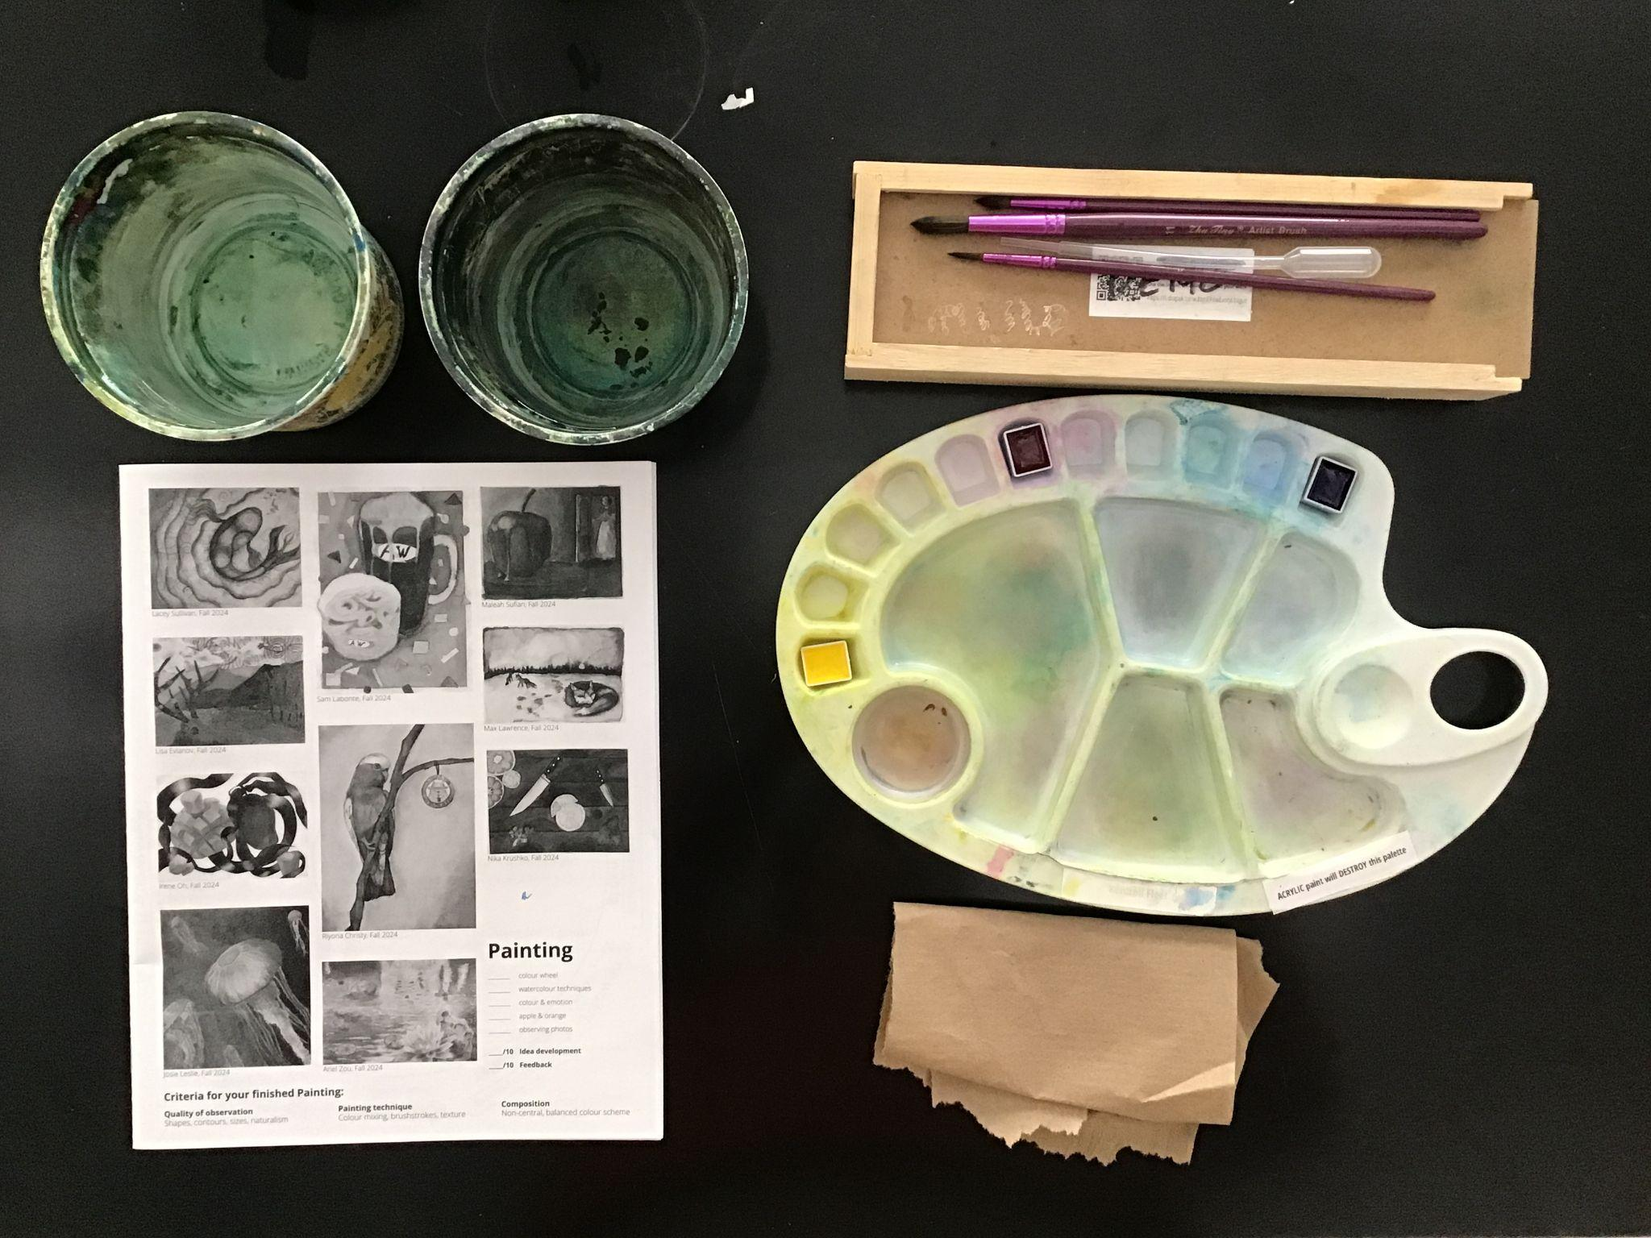
Today you need
Art kit with brushes
Two containers of water
Palette
Start by wetting your
cyan, yellow, and magenta
Nope!
📵
Scrap of paper towel
Painting workbook
Notes:
Record Art 10 translations in notes only, Summer 2025 generated on 10/26/2025
Today you need your brushes from your cubby, your palette, an apron, two containers of water, some paper towel, and your Painting booklet. Start by filling cyan, yellow, and magenta half full of water.
===
shqiptare - Albanian
Sot ju duhen furçat nga dollapi juaj, paleta juaj, një përparëse, dy enë me ujë, pak peshqir letre dhe broshurën tuaj të pikturës. Filloni duke i mbushur ngjyrat cian, të verdhë dhe magenta deri në gjysmë me ujë.
አማርኛ - Amharic
ዛሬ ብሩሽዎችዎን ከኩቢዎ ፣ ከፓልቴልዎ ፣ ከአፓርታማዎ ፣ ከሁለት የውሃ ኮንቴይነሮች ፣ ከወረቀት ፎጣ እና ከሥዕል ቡክሌት ያስፈልግዎታል። ሳያን፣ ቢጫ እና ማጌንታ በግማሽ የተሞላ ውሃ በመሙላት ይጀምሩ።
عربي - Arabic
اليوم، ستحتاج إلى فرشك من خزانتك، ولوحة الألوان، ومئزر، وعبوتين من الماء، ومنشفة ورقية، وكتيب الرسم. ابدأ بملء الألوان السماوي والأصفر والأرجواني حتى نصفها بالماء.
հայերեն - Armenian
Այսօր ձեզ անհրաժեշտ են ձեր վրձինները ձեր պահեստային տարածքից, ձեր պալիտրան, գոգնոց, երկու տարա ջուր, մի քիչ թղթե սրբիչ և ձեր նկարչական գրքույկը։ Սկսեք երկնագույն, դեղին և մանուշակագույն գույները կիսով չափ լցնելով ջրով։
Català - Catalan
Avui necessiteu els pinzells del vostre armari, la paleta, un davantal, dos recipients d'aigua, una tovallola de paper i el vostre llibret de pintura. Comenceu omplint el cian, el groc i el magenta fins a la meitat amb aigua.
中文 - Chinese
今天你需要准备好储物柜里的画笔、调色板、围裙、两盒水、一些纸巾和你的绘画册。首先，将青色、黄色和品红色颜料倒入半桶水。
Nederlands - Dutch
Vandaag heb je je penselen uit je opbergvakje, je palet, een schort, twee emmers water, een stuk keukenpapier en je schilderboekje nodig. Begin met het halfvol vullen van cyaan, geel en magenta met water.
فارسی - Farsi
امروز به قلم‌موهایتان از توی کمدتان، پالت، یک پیش‌بند، دو ظرف آب، مقداری دستمال کاغذی و دفترچه نقاشی‌تان نیاز دارید. با پر کردن ظرف‌های فیروزه‌ای، زرد و سرخابی تا نیمه از آب شروع کنید.
Français - French
Aujourd'hui, vous aurez besoin de vos pinceaux, de votre palette, d'un tablier, de deux récipients d'eau, d'essuie-tout et de votre livret de peinture. Commencez par remplir à moitié les couleurs cyan, jaune et magenta d'eau.
Deutsch - German
Heute brauchst du deine Pinsel aus deinem Ablagefach, deine Palette, eine Schürze, zwei Behälter mit Wasser, ein paar Papiertücher und dein Malheft. Beginne damit, Cyan, Gelb und Magenta zur Hälfte mit Wasser zu füllen.
ગુજરાતી - Gujarati
આજે તમારે તમારા ક્યુબીમાંથી બ્રશ, તમારા પેલેટ, એક એપ્રોન, પાણીના બે કન્ટેનર, થોડો કાગળનો ટુવાલ અને તમારી પેઇન્ટિંગ બુકલેટની જરૂર છે. વાદળી, પીળો અને મેજેન્ટા રંગોમાં અડધા પાણી ભરીને શરૂઆત કરો.
हिंदी - Hindi
आज आपको अपने क्यूबी से ब्रश, पैलेट, एक एप्रन, पानी से भरे दो बर्तन, कुछ पेपर टॉवल और अपनी पेंटिंग बुकलेट चाहिए। शुरुआत सियान, पीले और मैजेंटा रंग के बर्तनों को आधा पानी से भरकर करें।
Italiano - Italian
Oggi ti serviranno i pennelli che hai preso dal tuo armadietto, la tavolozza, un grembiule, due contenitori d'acqua, della carta assorbente e il tuo quaderno di pittura. Inizia riempiendo d'acqua per metà i contenitori ciano, giallo e magenta.
日本語 - Japanese
今日は、筆箱から筆、パレット、エプロン、水の入った容器2つ、ペーパータオル、そして絵の具の冊子を用意します。まずは、シアン、イエロー、マゼンタの絵の具に水を半分ほど入れましょう。
한국어 - Korean
오늘은 서랍 속 붓, 팔레트, 앞치마, 물통 두 개, 키친타월, 그리고 그림책이 필요합니다. 먼저 청록색, 노란색, 자홍색 물감에 물을 반쯤 채웁니다.
Kurdî - Kurdish
Îro pêdivîya te bi firçeyên ji dolaba xwe, paleta xwe, pêşgîrek, du konteynerên avê, hinek destmalên kaxezî û deftera xwe ya Resimkirinê heye. Dest pê bike bi nîvî tijîkirina avê bi rengên şîn, zer û magenta.
Melayu - Malay
Hari ini anda memerlukan berus dari cubby anda, palet anda, apron, dua bekas air, beberapa tuala kertas dan buku kecil Lukisan anda. Mulakan dengan mengisi air sian, kuning dan magenta separuh penuh.
മലയാളം - Malayalam
ഇന്ന് നിങ്ങൾക്ക് നിങ്ങളുടെ കബിയിൽ നിന്ന് എടുത്ത ബ്രഷുകൾ, പാലറ്റ്, ഒരു ഏപ്രൺ, രണ്ട് പാത്ര വെള്ളം, കുറച്ച് പേപ്പർ ടവൽ, പെയിന്റിംഗ് ബുക്ക്‌ലെറ്റ് എന്നിവ ആവശ്യമാണ്. സിയാൻ, മഞ്ഞ, മജന്ത നിറങ്ങളിൽ പകുതി വെള്ളം നിറച്ചുകൊണ്ട് ആരംഭിക്കുക.
नेपाली - Nepali
आज तपाईंलाई आफ्नो क्युबीबाट ब्रस, प्यालेट, एप्रन, दुई कन्टेनर पानी, केही पेपर तौलिया र तपाईंको पेन्टिङ पुस्तिका चाहिन्छ। सियान, पहेंलो र म्याजेन्टा रङमा आधा पानी भरेर सुरु गर्नुहोस्।
پښتو - Pashto
نن تاسو د خپل ماشوم برشونه، خپل پالټ، یو اپرون، د اوبو دوه کانتینرونه، یو څه کاغذ تولیه، او ستاسو د رنګ کولو کتابچه ته اړتیا لرئ. د نیلي، ژیړ او میجنټا نیمایي اوبو ډکولو سره پیل وکړئ.
Português - Portuguese
Hoje você precisa dos pincéis do seu armário, da sua paleta, de um avental, de dois recipientes com água, de papel-toalha e do seu caderno de pintura. Comece enchendo as cores ciano, amarelo e magenta até a metade com água.
ਪੰਜਾਬੀ - Punjabi
ਅੱਜ ਤੁਹਾਨੂੰ ਆਪਣੇ ਡੱਬੇ ਵਿੱਚੋਂ ਬੁਰਸ਼, ਆਪਣੀ ਪੈਲੇਟ, ਇੱਕ ਐਪਰਨ, ਪਾਣੀ ਦੇ ਦੋ ਡੱਬੇ, ਕੁਝ ਕਾਗਜ਼ੀ ਤੌਲੀਆ, ਅਤੇ ਆਪਣੀ ਪੇਂਟਿੰਗ ਕਿਤਾਬਚਾ ਚਾਹੀਦਾ ਹੈ। ਨੀਲੇ, ਪੀਲੇ ਅਤੇ ਮੈਜੈਂਟਾ ਨੂੰ ਅੱਧਾ ਪਾਣੀ ਨਾਲ ਭਰ ਕੇ ਸ਼ੁਰੂ ਕਰੋ।
Русский - Russian
Сегодня вам понадобятся кисти из вашего шкафчика, палитра, фартук, две ёмкости с водой, бумажное полотенце и брошюра с описанием рисования. Начните с того, что наполните водой голубую, жёлтую и пурпурную краски наполовину.
српски - Serbian
Данас су вам потребне четкице из вашег ормарића, палета, кецеља, две посуде са водом, папирни убрус и ваша књижица за сликање. Почните тако што ћете цијан, жуту и ​​магента боју напунити водом до пола.
Soomaali - Somali
Maanta waxaad u baahan tahay burushka cubbykaaga, palette kaaga, faashad, laba weel oo biyo ah, tuwaal warqad ah, iyo buug-yarahaaga Rinjiyeynta. Ku bilow buuxinta cyan, jaale, iyo magenta badh ka buuxa oo biyo ah.
Español - Spanish
Hoy necesitas tus pinceles de tu cubículo, tu paleta, un delantal, dos recipientes con agua, papel absorbente y tu cuaderno de dibujo. Empieza llenando los colores cian, amarillo y magenta con agua hasta la mitad.
basa Sunda - Sundanese
Dinten anjeun peryogi sikat anjeun tina cubby anjeun, palette anjeun, apron, dua wadah cai, sababaraha anduk kertas, sareng buklet Lukisan anjeun. Mimitian ku ngeusian cyan, konéng, sareng magénta satengah pinuh ku cai.
kiswahili - Swahili
Leo unahitaji brashi yako kutoka kwa cubby yako, palette yako, aproni, vyombo viwili vya maji, kitambaa cha karatasi, na kijitabu chako cha Uchoraji. Anza kwa kujaza maji ya samawati, manjano na magenta yaliyojaa maji.
svenska - Swedish
Idag behöver du dina penslar från ditt fack, din palett, ett förkläde, två vattenbehållare, lite pappershandduk och ditt målarhäfte. Börja med att fylla cyan, gul och magenta till hälften med vatten.
Tagalog
Ngayon kailangan mo ang iyong mga brush mula sa iyong cubby, iyong palette, isang apron, dalawang lalagyan ng tubig, ilang paper towel, at iyong Painting booklet. Magsimula sa pamamagitan ng pagpuno ng cyan, yellow, at magenta na kalahating puno ng tubig.
தமிழ் - Tamil
இன்று உங்களுக்குத் தேவையானது உங்கள் கப்பியில் இருந்து தயாரிக்கப்பட்ட தூரிகைகள், உங்கள் தட்டு, ஒரு ஏப்ரன், இரண்டு தண்ணீர் கொள்கலன்கள், சில காகித துண்டு மற்றும் உங்கள் ஓவியக் கையேடு. சியான், மஞ்சள் மற்றும் மெஜந்தா நிறங்களில் பாதியளவு தண்ணீரை நிரப்புவதன் மூலம் தொடங்கவும்.
แบบไทย - Thai
วันนี้คุณต้องมีพู่กันจากตู้เก็บอุปกรณ์ จานสี ผ้ากันเปื้อน ภาชนะใส่น้ำสองใบ กระดาษเช็ดมือ และสมุดวาดภาพ เริ่มต้นด้วยการเติมน้ำสีฟ้าอมเขียว เหลือง และชมพูเข้มลงไปครึ่งหนึ่ง
Türkçe - Turkish
Bugün ihtiyacınız olan şey, dolabınızdaki fırçalar, paletiniz, bir önlük, iki su kabı, biraz kağıt havlu ve resim kitapçığınız. Öncelikle camgöbeği, sarı ve macenta boyaları yarıya kadar suyla doldurun.
Українська - Ukrainian
Сьогодні вам знадобляться пензлі з вашої скриньки, палітра, фартух, дві ємності з водою, паперовий рушник і ваш зошит для малювання. Почніть з того, що наповніть наполовину водою блакитний, жовтий і пурпуровий кольори.
اردو - Urdu
آج آپ کو اپنے کیوبی سے اپنے برش، اپنے پیلیٹ، ایک تہبند، پانی کے دو کنٹینرز، کچھ کاغذی تولیہ، اور اپنے پینٹنگ کتابچے کی ضرورت ہے۔ نیلا، پیلا، اور مینجینٹا آدھا پانی بھر کر شروع کریں۔
Tiếng Việt - Vietnamese
Hôm nay bạn cần chuẩn bị cọ vẽ từ tủ, bảng màu, tạp dề, hai hộp đựng nước, khăn giấy và tập sách hướng dẫn vẽ. Bắt đầu bằng cách đổ nước vào nửa hộp màu lục lam, vàng và đỏ tía.

Slide 2
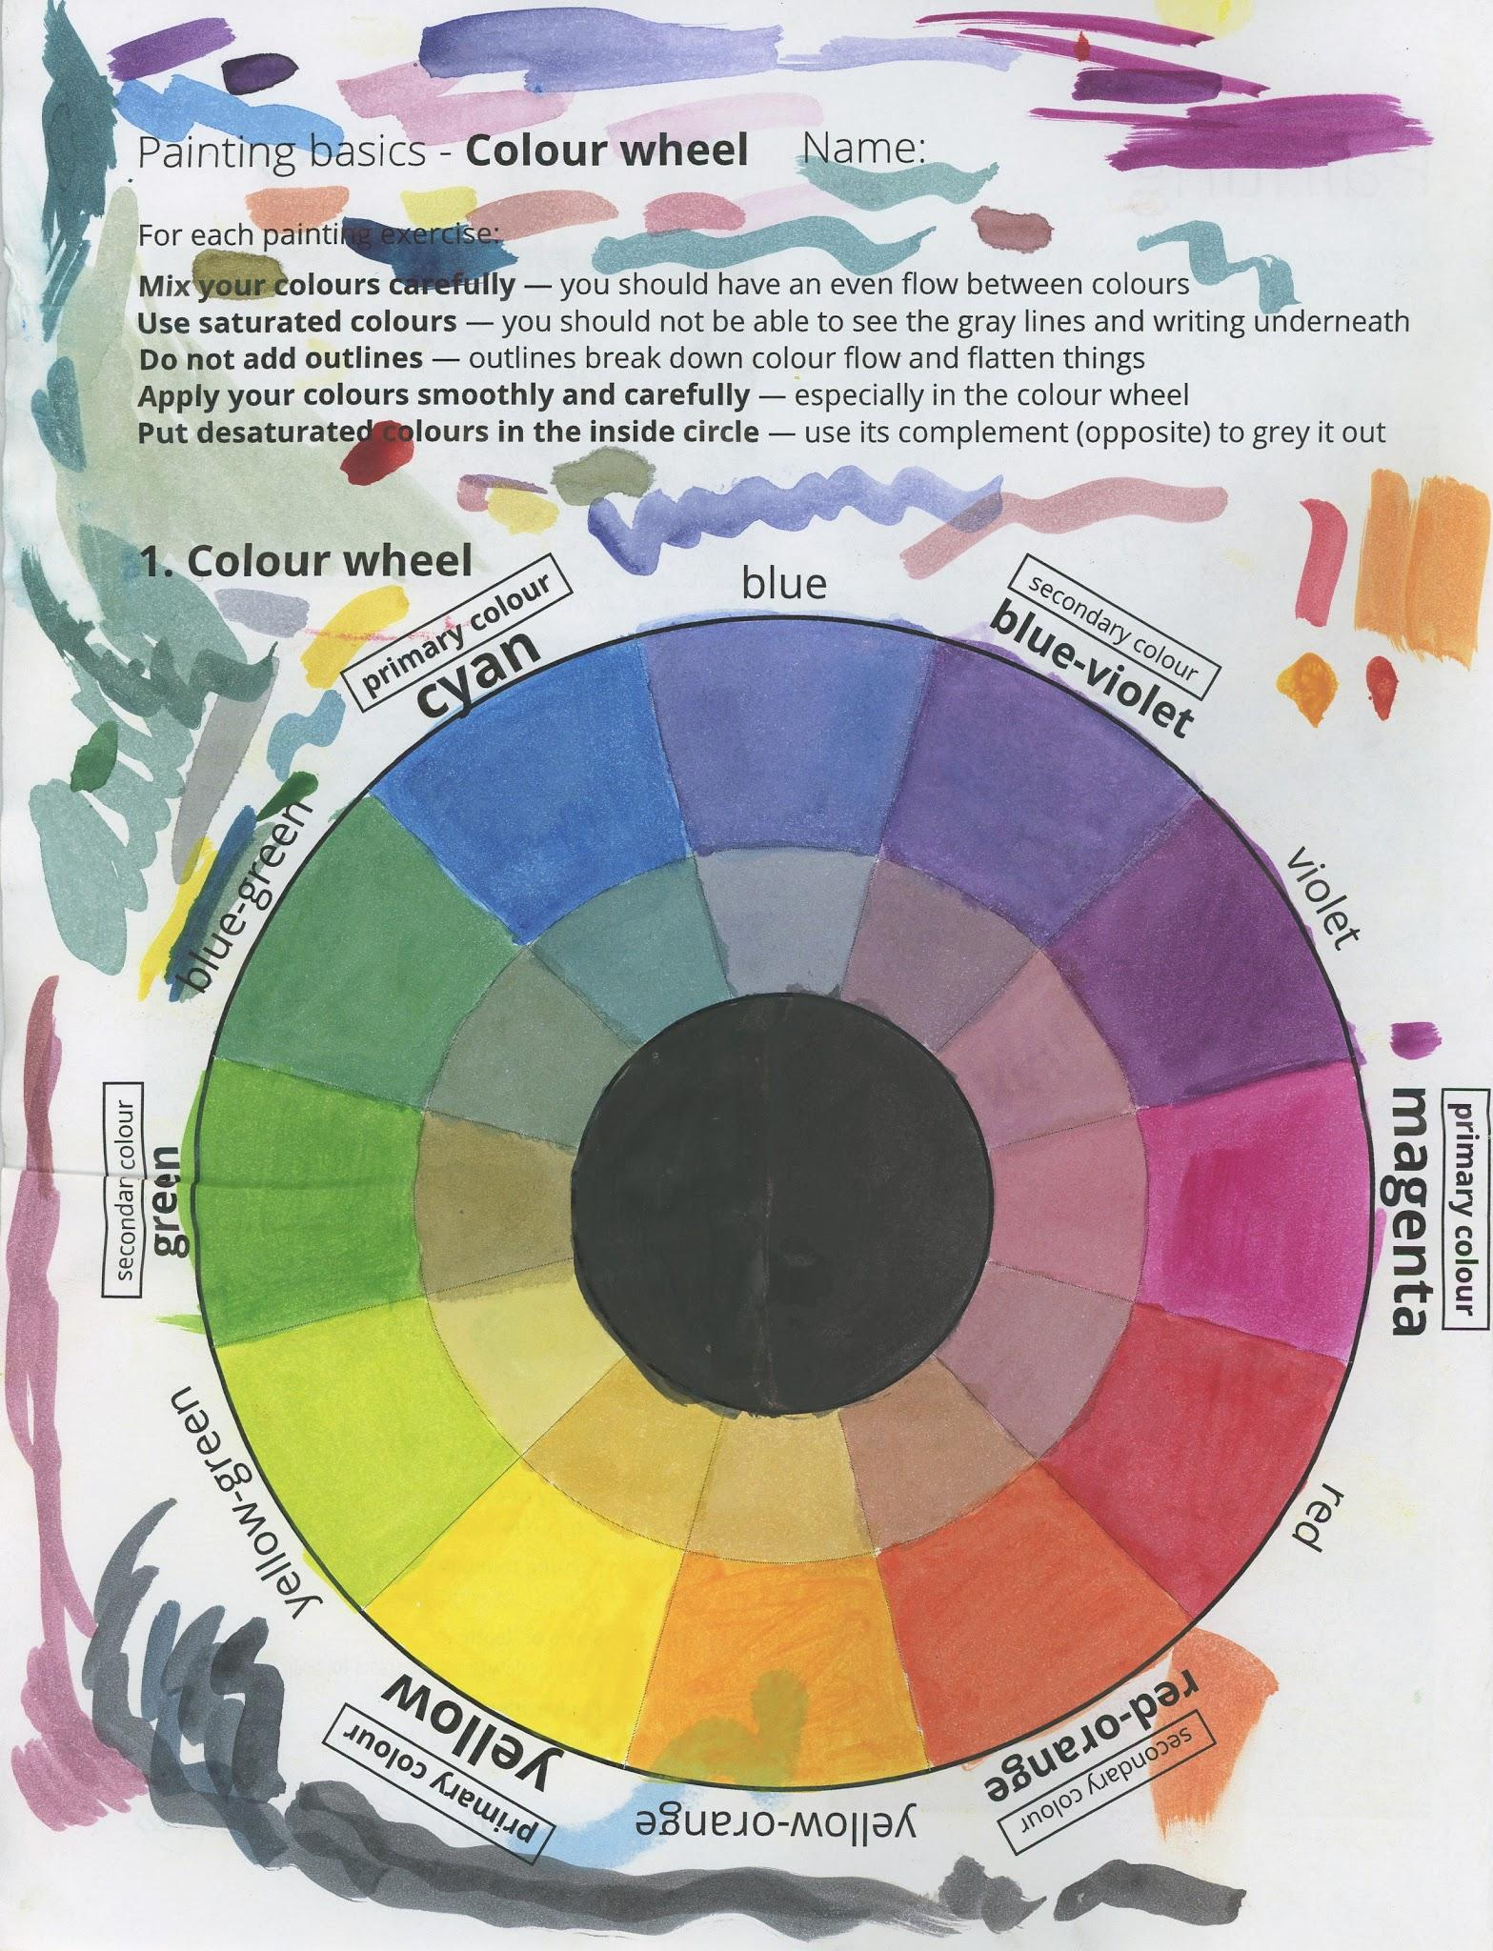
What are we
doing today?
ዛሬ ቀለሞቻችንን ዊልስ መቀባት እንቀጥላለን እና የራሳችንን ግራጫዎች ከዋና ቀለሞች እንዴት መቀላቀል እንደምንችል እንማራለን ።
اليوم سنستمر في رسم عجلات الألوان الخاصة بنا ونتعلم كيفية مزج اللون الرمادي الخاص بنا من الألوان الأساسية.
Avui continuarem pintant els nostres cercles de colors i aprendrem a barrejar els nostres propis grisos a partir de colors primaris.
今天我们将继续绘制我们的色轮并学习如何从原色中混合出我们自己的灰色。
امروز قصد داریم به رنگ‌آمیزی چرخ‌های رنگی‌مان ادامه دهیم و یاد بگیریم که چگونه خاکستری‌های خودمان را از رنگ‌های اصلی ترکیب کنیم.
आज हम अपने रंग चक्रों को रंगना जारी रखेंगे और सीखेंगे कि प्राथमिक रंगों से अपने स्वयं के ग्रे रंगों को कैसे मिलाया जाए।
今日は、引き続きカラーホイールを描き、原色から独自のグレーを混ぜる方法を学びます。
오늘은 색상환을 계속해서 칠하고 기본색에서 회색을 혼합하는 방법을 알아보겠습니다.
Îro em ê berdewam bikin bi boyaxkirina çerxên rengên xwe û fêr bibin ka meriv çawa rengên gewr ên xwe ji rengên seretayî tevlihev dike.
Hoje vamos continuar pintando nossas rodas de cores e aprender como misturar nossos próprios tons de cinza a partir das cores primárias.
ਅੱਜ ਅਸੀਂ ਆਪਣੇ ਰੰਗਾਂ ਦੇ ਪਹੀਏ ਪੇਂਟ ਕਰਨਾ ਜਾਰੀ ਰੱਖਾਂਗੇ ਅਤੇ ਸਿੱਖਾਂਗੇ ਕਿ ਆਪਣੇ ਸਲੇਟੀ ਰੰਗਾਂ ਨੂੰ ਪ੍ਰਾਇਮਰੀ ਰੰਗਾਂ ਤੋਂ ਕਿਵੇਂ ਮਿਲਾਉਣਾ ਹੈ।
Сегодня мы продолжим рисовать цветовые круги и научимся смешивать оттенки серого из основных цветов.
Maanta waxaan sii wadi doonaa rinjiyeynta midabadayada giraangiraha oo aan barano sida loo isku daro midabkeena cawlan.
Hoy vamos a continuar pintando nuestras ruedas de colores y aprender a mezclar nuestros propios grises a partir de colores primarios.
Leo tutaendelea kupaka rangi magurudumu yetu na kujifunza jinsi ya kuchanganya mvi zetu wenyewe kutoka kwa rangi za msingi.
Ngayon ay magpapatuloy kaming magpinta ng aming mga kulay na gulong at matutunan kung paano paghaluin ang aming sariling mga kulay abo mula sa mga pangunahing kulay.
Bugün renk çarklarımızı boyamaya devam edeceğiz ve ana renklerden kendi gri tonlarımızı nasıl karıştıracağımızı öğreneceğiz.
Сьогодні ми продовжимо малювати наші кольорові круги та навчимося змішувати власні сірі відтінки з основних кольорів.
Hôm nay chúng ta sẽ tiếp tục tô màu trên bánh xe màu sắc và học cách pha màu xám từ các màu cơ bản.
Today we are going to continue to paint our colours wheels and learn how to mix our own greys from primary colours.
Notes:
Current Art 10 languages next to English, Summer 2025 generated on 10/25/2025
Today we are going to continue to paint our colours wheels and learn how to mix our own greys from primary colours.
===
shqiptare - Albanian
Sot do të vazhdojmë të pikturojmë rrotat tona të ngjyrave dhe do të mësojmë se si t'i përziejmë ngjyrat tona gri nga ngjyrat parësore.
አማርኛ - Amharic
ዛሬ ቀለሞቻችንን ዊልስ መቀባት እንቀጥላለን እና የራሳችንን ግራጫዎች ከዋና ቀለሞች እንዴት መቀላቀል እንደምንችል እንማራለን ።
عربي - Arabic
اليوم سنستمر في رسم عجلات الألوان الخاصة بنا ونتعلم كيفية مزج اللون الرمادي الخاص بنا من الألوان الأساسية.
հայերեն - Armenian
Այսօր մենք շարունակելու ենք նկարել մեր գույների անիվները և սովորելու ենք, թե ինչպես խառնել մեր սեփական մոխրագույնները հիմնական գույներից։
Català - Catalan
Avui continuarem pintant els nostres cercles de colors i aprendrem a barrejar els nostres propis grisos a partir de colors primaris.
中文 - Chinese
今天我们将继续绘制我们的色轮并学习如何从原色中混合出我们自己的灰色。
Nederlands - Dutch
Vandaag gaan we verder met het schilderen van de kleurencirkel en leren we hoe we onze eigen grijstinten kunnen mengen uit primaire kleuren.
فارسی - Farsi
امروز قصد داریم به رنگ‌آمیزی چرخ‌های رنگی‌مان ادامه دهیم و یاد بگیریم که چگونه خاکستری‌های خودمان را از رنگ‌های اصلی ترکیب کنیم.
Français - French
Aujourd’hui, nous allons continuer à peindre nos roues chromatiques et apprendre à mélanger nos propres gris à partir de couleurs primaires.
Deutsch - German
Heute werden wir weiterhin unsere Farbräder bemalen und lernen, wie wir aus Primärfarben unsere eigenen Grautöne mischen.
ગુજરાતી - Gujarati
આજે આપણે આપણા કલર વ્હીલ્સને રંગવાનું ચાલુ રાખીશું અને પ્રાથમિક રંગોમાંથી આપણા પોતાના ગ્રે રંગને કેવી રીતે મિશ્રિત કરવા તે શીખીશું.
हिंदी - Hindi
आज हम अपने रंग चक्रों को रंगना जारी रखेंगे और सीखेंगे कि प्राथमिक रंगों से अपने स्वयं के ग्रे रंगों को कैसे मिलाया जाए।
Italiano - Italian
Oggi continueremo a dipingere le nostre ruote dei colori e impareremo come mescolare i nostri grigi partendo dai colori primari.
日本語 - Japanese
今日は、引き続きカラーホイールを描き、原色から独自のグレーを混ぜる方法を学びます。
한국어 - Korean
오늘은 색상환을 계속해서 칠하고 기본색에서 회색을 혼합하는 방법을 알아보겠습니다.
Kurdî - Kurdish
Îro em ê berdewam bikin bi boyaxkirina çerxên rengên xwe û fêr bibin ka meriv çawa rengên gewr ên xwe ji rengên seretayî tevlihev dike.
Melayu - Malay
Hari ini kita akan terus melukis roda warna kita dan belajar cara mencampurkan kelabu kita sendiri daripada warna asas.
മലയാളം - Malayalam
ഇന്ന് നമ്മൾ കളർ വീലുകൾ പെയിന്റ് ചെയ്യുന്നത് തുടരുകയും പ്രാഥമിക നിറങ്ങളിൽ നിന്ന് നമ്മുടെ സ്വന്തം ഗ്രേ നിറങ്ങൾ എങ്ങനെ മിക്സ് ചെയ്യാമെന്ന് പഠിക്കുകയും ചെയ്യും.
नेपाली - Nepali
आज हामी हाम्रा रङका पाङ्ग्राहरू रंगाउने काम जारी राख्नेछौं र प्राथमिक रङहरूबाट आफ्नै खैरो रङहरू कसरी मिसाउने भनेर सिक्नेछौं।
پښتو - Pashto
نن ورځ موږ به د خپلو رنګونو څرخونو رنګولو ته دوام ورکړو او زده کوو چې څنګه خپل خړ رنګونه د لومړني رنګونو څخه مخلوط کړو.
Português - Portuguese
Hoje vamos continuar pintando nossas rodas de cores e aprender como misturar nossos próprios tons de cinza a partir das cores primárias.
ਪੰਜਾਬੀ - Punjabi
ਅੱਜ ਅਸੀਂ ਆਪਣੇ ਰੰਗਾਂ ਦੇ ਪਹੀਏ ਪੇਂਟ ਕਰਨਾ ਜਾਰੀ ਰੱਖਾਂਗੇ ਅਤੇ ਸਿੱਖਾਂਗੇ ਕਿ ਆਪਣੇ ਸਲੇਟੀ ਰੰਗਾਂ ਨੂੰ ਪ੍ਰਾਇਮਰੀ ਰੰਗਾਂ ਤੋਂ ਕਿਵੇਂ ਮਿਲਾਉਣਾ ਹੈ।
Русский - Russian
Сегодня мы продолжим рисовать цветовые круги и научимся смешивать оттенки серого из основных цветов.
српски - Serbian
Данас ћемо наставити да сликамо наше кругове боја и учимо како да мешамо сопствене сиве од основних боја.
Soomaali - Somali
Maanta waxaan sii wadi doonaa rinjiyeynta midabadayada giraangiraha oo aan barano sida loo isku daro midabkeena cawlan.
Español - Spanish
Hoy vamos a continuar pintando nuestras ruedas de colores y aprender a mezclar nuestros propios grises a partir de colores primarios.
basa Sunda - Sundanese
Dinten ieu kami bakal neruskeun cet roda warna urang jeung diajar kumaha carana nyampur abu urang sorangan tina kelir primér.
kiswahili - Swahili
Leo tutaendelea kupaka rangi magurudumu yetu na kujifunza jinsi ya kuchanganya mvi zetu wenyewe kutoka kwa rangi za msingi.
svenska - Swedish
Idag ska vi fortsätta måla våra färgcirklar och lära oss hur man blandar våra egna gråtoner från primärfärger.
Tagalog
Ngayon ay magpapatuloy kaming magpinta ng aming mga kulay na gulong at matutunan kung paano paghaluin ang aming sariling mga kulay abo mula sa mga pangunahing kulay.
தமிழ் - Tamil
இன்று நாம் தொடர்ந்து நமது வண்ணச் சக்கரங்களை வரைவோம், மேலும் முதன்மை வண்ணங்களிலிருந்து நமது சொந்த சாம்பல் நிறங்களை எவ்வாறு கலப்பது என்பதைக் கற்றுக்கொள்வோம்.
แบบไทย - Thai
วันนี้เราจะมาเรียนรู้การระบายสีตามวงล้อสีและวิธีผสมสีเทาจากสีหลักด้วยตัวเอง
Türkçe - Turkish
Bugün renk çarklarımızı boyamaya devam edeceğiz ve ana renklerden kendi gri tonlarımızı nasıl karıştıracağımızı öğreneceğiz.
Українська - Ukrainian
Сьогодні ми продовжимо малювати наші кольорові круги та навчимося змішувати власні сірі відтінки з основних кольорів.
اردو - Urdu
آج ہم اپنے رنگوں کے پہیوں کو پینٹ کرنا جاری رکھیں گے اور یہ سیکھیں گے کہ بنیادی رنگوں سے اپنے گرے کو کیسے ملایا جائے۔
Tiếng Việt - Vietnamese
Hôm nay chúng ta sẽ tiếp tục tô màu trên bánh xe màu sắc và học cách pha màu xám từ các màu cơ bản.

Slide 3
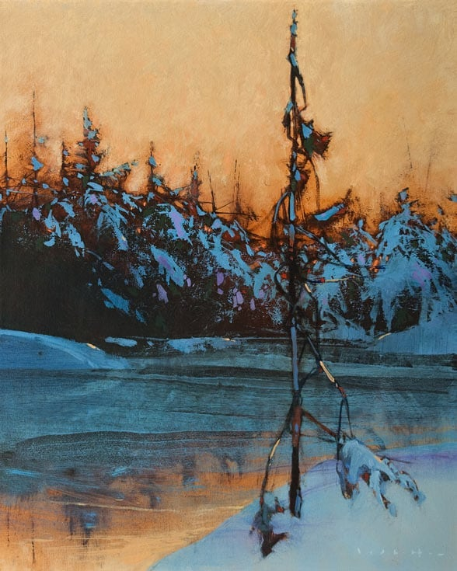

David Lidbetter (Ottawa)
Quiet Now
2020
oil on canvas
16 x 20”

Slide 4
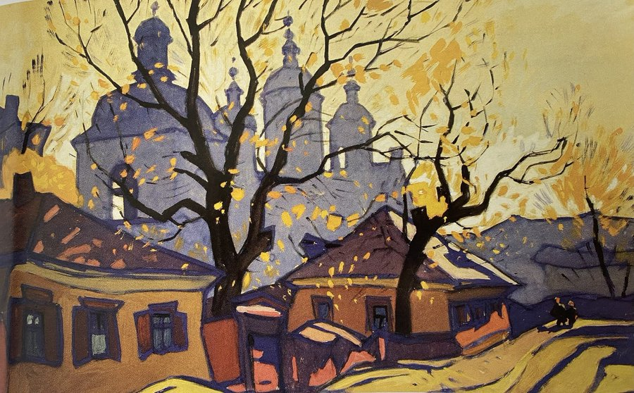

Yurii Khymych (Ukraine), Podil, 1984

Slide 5
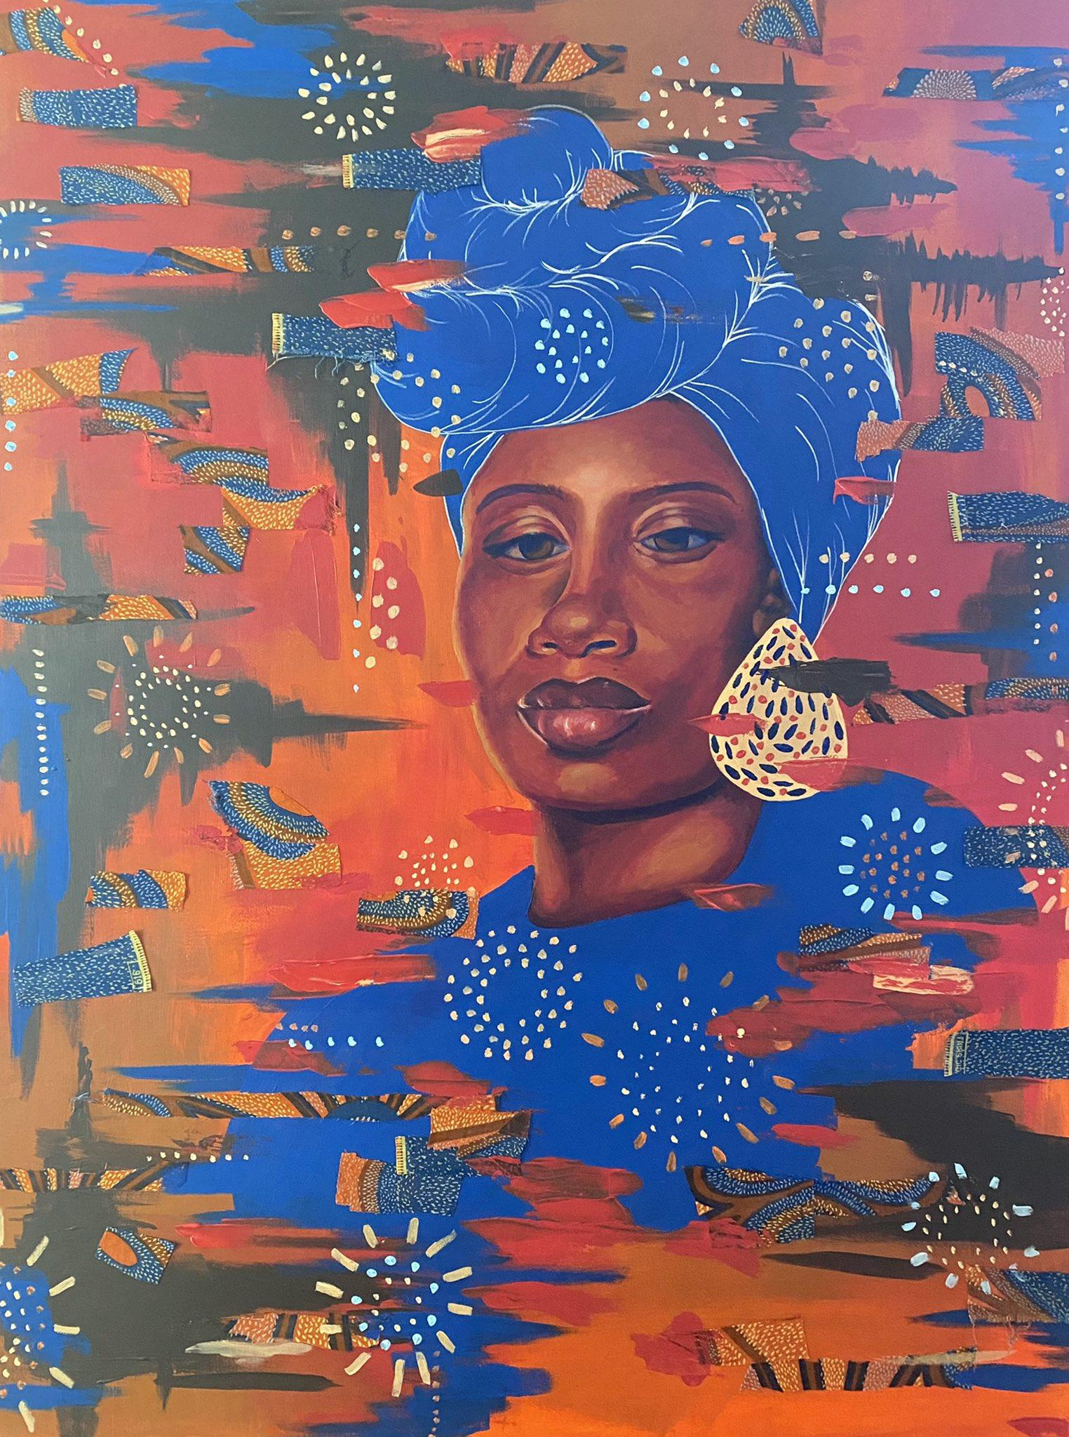

Boma Tende
@art.by.tende
(Maryland, US)
Last portrait of undergraduate degree
2021

Slide 6
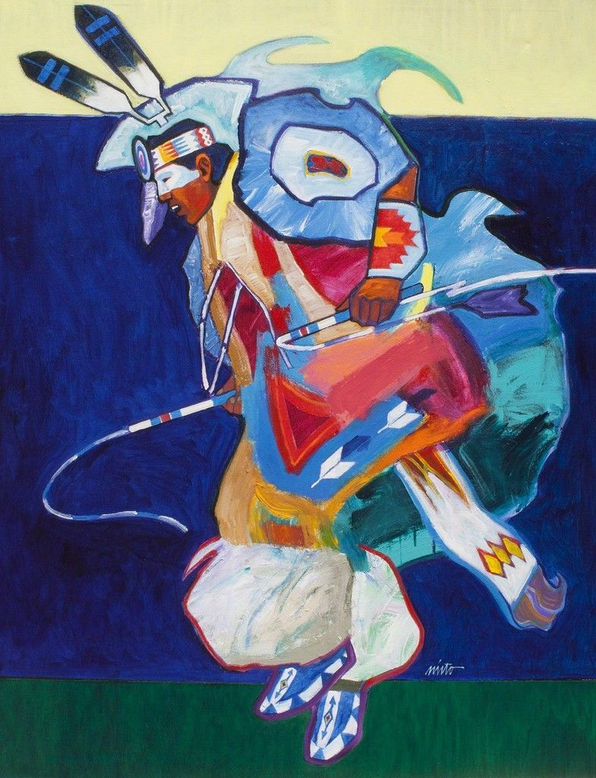

John Nieto
Fancy Dancer with White Face Paint
2013

Slide 8
Improving your painting skills
የስዕል ችሎታዎን ማሻሻል
تحسين مهاراتك في الرسم
Millorar les teves habilitats de pintura
提高你的绘画技巧
بهبود مهارت‌های نقاشی
अपने चित्रकला कौशल में सुधार
絵画スキルの向上
그림 그리기 실력 향상
Baştirkirina jêhatîyên we yên boyaxkirinê
Melhorando suas habilidades de pintura
ਆਪਣੇ ਪੇਂਟਿੰਗ ਹੁਨਰ ਨੂੰ ਬਿਹਤਰ ਬਣਾਉਣਾ
Улучшение ваших навыков рисования
Horumarinta xirfadaha rinjiyeynta
Mejorando tus habilidades de pintura
Kuboresha ujuzi wako wa uchoraji
Pagpapabuti ng iyong mga kasanayan sa pagpipinta
Resim becerilerinizi geliştirin
Удосконалення ваших навичок малювання
Cải thiện kỹ năng vẽ của bạn
Notes:
Current Art 10 languages centred next to English, Summer 2025 generated on 10/26/2025
Improving your painting skills
===
shqiptare - Albanian
Përmirësimi i aftësive tuaja të pikturës
አማርኛ - Amharic
የስዕል ችሎታዎን ማሻሻል
عربي - Arabic
تحسين مهاراتك في الرسم
հայերեն - Armenian
Բարելավելով ձեր նկարչական հմտությունները
Català - Catalan
Millorar les teves habilitats de pintura
中文 - Chinese
提高你的绘画技巧
Nederlands - Dutch
Je schildervaardigheden verbeteren
فارسی - Farsi
بهبود مهارت‌های نقاشی
Français - French
Améliorer vos compétences en peinture
Deutsch - German
Verbessern Sie Ihre Malfähigkeiten
ગુજરાતી - Gujarati
તમારી ચિત્રકામ કુશળતામાં સુધારો
हिंदी - Hindi
अपने चित्रकला कौशल में सुधार
Italiano - Italian
Migliorare le tue capacità pittoriche
日本語 - Japanese
絵画スキルの向上
한국어 - Korean
그림 그리기 실력 향상
Kurdî - Kurdish
Baştirkirina jêhatîyên we yên boyaxkirinê
Melayu - Malay
Meningkatkan kemahiran melukis anda
മലയാളം - Malayalam
നിങ്ങളുടെ പെയിന്റിംഗ് കഴിവുകൾ മെച്ചപ്പെടുത്തുന്നു
नेपाली - Nepali
तपाईंको चित्रकला सीप सुधार गर्दै
پښتو - Pashto
ستاسو د نقاشۍ مهارتونو ته وده ورکول
Português - Portuguese
Melhorando suas habilidades de pintura
ਪੰਜਾਬੀ - Punjabi
ਆਪਣੇ ਪੇਂਟਿੰਗ ਹੁਨਰ ਨੂੰ ਬਿਹਤਰ ਬਣਾਉਣਾ
Русский - Russian
Улучшение ваших навыков рисования
српски - Serbian
Унапређење ваших сликарских вештина
Soomaali - Somali
Horumarinta xirfadaha rinjiyeynta
Español - Spanish
Mejorando tus habilidades de pintura
basa Sunda - Sundanese
Ningkatkeun kaahlian lukisan anjeun
kiswahili - Swahili
Kuboresha ujuzi wako wa uchoraji
svenska - Swedish
Förbättra dina målarfärdigheter
Tagalog
Pagpapabuti ng iyong mga kasanayan sa pagpipinta
தமிழ் - Tamil
உங்கள் ஓவியத் திறனை மேம்படுத்துதல்
แบบไทย - Thai
การพัฒนาทักษะการวาดภาพของคุณ
Türkçe - Turkish
Resim becerilerinizi geliştirin
Українська - Ukrainian
Удосконалення ваших навичок малювання
اردو - Urdu
اپنی پینٹنگ کی مہارت کو بہتر بنانا
Tiếng Việt - Vietnamese
Cải thiện kỹ năng vẽ của bạn

Slide 10
Painting Calendar
Marks go live | Hand in depth drawing | Skill builders for painting | 30 | Last day to hand in depth drawings Halloween
3 | 4 | 5 | 6 | Start idea development
10 | Remembrance Day | Marks go live | 13 | 14
Start the good copy Report cards | 18 | First layer | 20 | Additional layers
Art history analysis | 25 | Refinement & Peer feedback | 27 | Hand in day for paintings
Clay project |  | Last day to hand in paintings | PD day / parent teacher

Slide 11
Painting timeline
1 | 2 | 3 | 4 | 5 | 6 | 7 | 1 | 2 | 3 | 4 | 5 | 1 | 2 | 3 | 4 | 5 | 6 | 7 | 8 | 9 | 10
Skill building የችሎታ ግንባታ بناء المهارات Desenvolupament d'habilitats 技能培养 مهارت سازی कौशल विकास スキル構築 기술 구축 Avakirina jêhatîbûnê Desenvolvimento de habilidades ਹੁਨਰ ਨਿਰਮਾਣ Развитие навыков Dhisidda xirfadda Desarrollo de habilidades Ujenzi wa ujuzi Pagbuo ng kasanayan Beceri geliştirme Розвиток навичок Xây dựng kỹ năng |  |  |  |  |  |  | Idea development የሃሳብ እድገት تطوير الفكرة Desenvolupament d'idees 创意开发 توسعه ایده विचार विकास アイデア開発 아이디어 개발 Pêşxistina ramanan Desenvolvimento de ideias ਵਿਚਾਰ ਵਿਕਾਸ Развитие идеи Horumarinta fikradda Desarrollo de ideas Maendeleo ya mawazo Pagbuo ng ideya Fikir geliştirme Розробка ідеї Phát triển ý tưởng |  |  |  |  | Drawing መሳል رسم Dibuix 绘画 طراحی चित्रकला 描画 그림 Xet Desenho ਡਰਾਇੰਗ Рисунок Sawirid Dibujo Kuchora Pagguhit Çizim Малювання Vẽ |  | First layer የመጀመሪያው ንብርብር الطبقة الأولى Primera capa 第一层 لایه اول पहली सतह 最初の層 첫 번째 레이어 Qata yekem Primeira camada ਪਹਿਲੀ ਪਰਤ Первый слой Lakabka kowaad Primera capa Safu ya kwanza Unang layer Birinci katman Перший шар Lớp đầu tiên |  | Additional layers ተጨማሪ ንብርብሮች طبقات إضافية Capes addicionals 附加层 لایه‌های اضافی अतिरिक्त परतें 追加レイヤー 추가 레이어 Qatên zêde Camadas adicionais ਵਾਧੂ ਪਰਤਾਂ Дополнительные слои Lakabyo dheeri ah Capas adicionales Tabaka za ziada Mga karagdagang layer Ek katmanlar Додаткові шари Các lớp bổ sung |  |  |  | Adjustment ማስተካከል تعديل Ajust 调整 تنظیم समायोजन 調整 조정 Lêanî Ajuste ਸਮਾਯੋਜਨ Корректирование Toosinta Ajuste Marekebisho Pagsasaayos Ayarlama Коригування Điều chỉnh
Notes:
Record Art 10 translations in notes only, waiting to automatically translate
Painting timeline: Skill building, idea development, drawing, first layer, additional layers, adjustement
===
عربي - Arabic
بناء المهارات
中文 - Chinese
技能培养
한국어 - Korean
스킬 빌딩
Tagalog
Pagbuo ng kasanayan
Українська - Ukrainian
Формування навичок
shqiptare - Albanian
Ndërtimi i aftësive
հայերեն - Armenian
Հմտությունների ձևավորում
Nederlands - Dutch
Vaardigheid opbouwen
Français - French
Développement de compétences
Deutsch - German
Kompetenzaufbau
فارسی - Farsi
مهارت سازی
ગુજરાતી - Gujarati
કૌશલ્ય નિર્માણ
हिंदी - Hindi
कौशल विकास
हिंदी - Italiano
Sviluppo di abilità
日本語 - Japanese
スキルの構築
Kurdî - Kurdish
Avakirina jêhatîbûnê
नेपाली - Nepali
सीप निर्माण
پښتو - Pashto
د مهارتونو جوړول
ਪੰਜਾਬੀ - Punjabi
ਹੁਨਰ ਨਿਰਮਾਣ
Português - Portuguese
Desenvolvimento de habilidades
Русский - Russian
Развитие навыков
Soomaali - Somali
Dhisidda xirfadda
Español - Spanish
Desarrollo de habilidades
kiswahili - Swahili
Ujenzi wa ujuzi
தமிழ் - Tamil
திறன் வளர்ப்பு
แบบไทย - Thai
การสร้างทักษะ
Türkçe - Turkish
Beceri geliştirme
اردو - Urdu
ہنر کی عمارت
Tiếng Việt - Vietnamese
Xây dựng kỹ năng
Skill building
Idea development
Line drawing
First layer
Second layer
Adjustment
-
بناء المهارات
فكرة تطوير الفكرة
خط الرسم
الطبقة الأولى
طبقه ثانيه
تعديل
-
Ujenzi wa ujuzi.
Maendeleo ya wazo.
Mchoro wa Line.
Safu ya kwanza.
Safu ya pili
Marekebisho
-Dombo / -a
技能建设
理念发展
线绘图
第一层
第二层
调整
-
Gusali ng kasanayan
Pag-unlad ng ideya
Pagguhit ng linya
Unang layer.
Ikalawang layer.
Pagsasaayos
-
Construção de habilidades.
Desenvolvimento de ideia
Desenho de linha
Primeira camada
Segunda camada
Ajustamento
-
कौशल भवन
विचार विकास
रेखा रेखाचित्र
पहिलो तह
दोस्रो तह
समन्वय
-
Avahiya behreyê
Pêşveçûna Idea
Xeta xêzkirinê
Layer yekem
Layer Duyemîn
Lêanî
-
Desarrollo de habilidades
Desarrollo de ideas
Dibujo lineal
Primera capa
Segunda capa
Ajustamiento
-
기술 빌딩
아이디어 개발
라인 드로잉
첫 번째 층
두 번째 층
조정
-
Dhismaha xirfad
Horumarinta IDEA
Safka safka
Lakabka koowaad
Lakabka labaad
Isku hagaajinta
-
Fertigkeitsgebäude
Ideenentwicklung
Strichzeichnung
Erste Schicht
Zweite Schicht
Einstellung
-
スキルビルディング
アイデア開発
線画
第1層
第二層
調整
-
Kĩ năng xây dựng
Phát triển ý tưởng
Vẽ đường thẳng
Lớp đầu tiên
Lớp thứ hai
Điều chỉnh.
-
อาคารทักษะ
การพัฒนาความคิด
การวาดเส้น
ชั้นแรก
ชั้นที่สอง
การปรับ
-
ساخت مهارت
توسعه ایده
خط نقاشی
لایه اول
لایه دوم
تعدیل
-
Будівництво майстерності
Розвиток ідеї
Лінійний малюнок
Перший шар
Другий шар
Коригування
-
د مهارتونو ودانۍ
د نظر پرمختیا
ليکې
لومړی پرت
دوهم پرت
سمون
-
कौशल विकास
विचार विकास
रेखा चित्र
पहली सतह
दूसरी परत
समायोजन
-

Slide 12
Evaluation for the watercolour painting
Quality of observation: Careful detail, proportion, and shading with the goal of realism
Quality of painting technique: Excellent colour mixing, blending, brushwork, and texture
Composition: Creating a full, well-balanced, non-central composition with a clear colour scheme
የምልከታ ጥራት
جودة الملاحظة
Qualitat de l'observació
观察质量
کیفیت مشاهده
अवलोकन की गुणवत्ता
観察の質
관찰의 질
Kalîteya çavdêriyê
Qualidade da observação
ਨਿਰੀਖਣ ਦੀ ਗੁਣਵੱਤਾ
Качество наблюдения
Tayada fiirsashada
Calidad de la observación
Ubora wa uchunguzi
Kalidad ng pagmamasid
Gözlem kalitesi
Якість спостереження
Chất lượng quan sát
የቀለም ዘዴ ጥራት
جودة تقنية الرسم
Qualitat de la tècnica pictòrica
绘画技术的质量
کیفیت تکنیک نقاشی
चित्रकला तकनीक की गुणवत्ता
絵画技術の質
페인팅 기법의 품질
Kalîteya teknîka boyaxkirinê
Qualidade da técnica de pintura
ਪੇਂਟਿੰਗ ਤਕਨੀਕ ਦੀ ਗੁਣਵੱਤਾ
Качество техники живописи
Tayada farsamada rinjiyeynta
Calidad de la técnica de pintura
Ubora wa mbinu ya uchoraji
Kalidad ng pamamaraan ng pagpipinta
Boyama tekniğinin kalitesi
Якість техніки малювання
Chất lượng kỹ thuật sơn
ቅንብር እና የቀለም ዘዴ
التكوين ومخطط الألوان
Composició i esquema de colors
构图和配色方案
ترکیب‌بندی و طرح رنگی
रचना और रंग योजना
構成と配色
구성 및 색상 구성표
Pêkhate û şêwaza rengan
Composição e esquema de cores
ਰਚਨਾ ਅਤੇ ਰੰਗ ਸਕੀਮ
Композиция и цветовое решение
Halabuurka iyo nidaamka midabka
Composición y combinación de colores
Muundo na mpango wa rangi
Komposisyon at scheme ng kulay
Kompozisyon ve renk şeması
Композиція та колірна гама
Thành phần và bảng màu
Notes:
Record Art 10 translations in notes only, Summer 2025 generated on 10/26/2025
Evaluation for the watercolour painting: 1) Quality of observation: Careful detail, proportion, and shading with the goal of realism; 2) Quality of painting technique: Excellent colour mixing, blending, brushwork, and texture; 3) Composition: Creating a full, well-balanced, non-central composition with a clear colour scheme
===
shqiptare - Albanian
Vlerësimi për pikturën me akuarele: 1) Cilësia e vëzhgimit: Detaje, proporcione dhe hijezim i kujdesshëm me qëllim realizmin; 2) Cilësia e teknikës së pikturës: Përzierje, përzierje ngjyrash, punim me furçë dhe teksturë e shkëlqyer; 3) Kompozimi: Krijimi i një kompozimi të plotë, të ekuilibruar mirë, jo-qendror me një skemë të qartë ngjyrash.
አማርኛ - Amharic
የውሃ ቀለም ስእል ግምገማ: 1) የመመልከቻ ጥራት: በጥንቃቄ ዝርዝር, ተመጣጣኝ እና ጥላ ከእውነታው ግብ ጋር; 2) የማቅለም ቴክኒካል ጥራት: በጣም ጥሩ የቀለም ቅልቅል, ቅልቅል, ብሩሽ እና ሸካራነት; 3) ቅንብር፡- የጠራ የቀለም ዘዴ ያለው ሙሉ፣ ሚዛናዊ ያልሆነ ማዕከላዊ ቅንብር መፍጠር
عربي - Arabic
تقييم لوحة الألوان المائية: 1) جودة الملاحظة: تفاصيل دقيقة، وتناسب، وتظليل بهدف الواقعية؛ 2) جودة تقنية الرسم: خلط ممتاز للألوان، ودمجها، وضربات الفرشاة، والملمس؛ 3) التركيب: إنشاء تركيبة كاملة ومتوازنة وغير مركزية مع مخطط ألوان واضح
հայերեն - Armenian
Ջրաներկով նկարի գնահատումը՝ 1) Դիտարկման որակը՝ ուշադիր մանրամասներ, համամասնություններ և ստվերաներկեր՝ ռեալիզմի նպատակով։ 2) Նկարչական տեխնիկայի որակը՝ գերազանց գույների խառնուրդ, միաձուլում, վրձնի աշխատանք և հյուսվածք։ 3) Կոմպոզիցիա՝ լիարժեք, հավասարակշռված, ոչ կենտրոնացված կոմպոզիցիայի ստեղծում՝ հստակ գունային սխեմայով։
Català - Catalan
Avaluació de l'aquarel·la: 1) Qualitat de l'observació: Detall, proporció i ombrejat acurats amb l'objectiu del realisme; 2) Qualitat de la tècnica pictòrica: Excel·lent barreja de colors, fusió, pinzellada i textura; 3) Composició: Creació d'una composició completa, ben equilibrada i no central amb un esquema de color clar.
中文 - Chinese
水彩画的评价：1）观察质量：细致的细节、比例和阴影，以达到写实的目的；2）绘画技巧质量：出色的色彩混合、调和、笔触和纹理；3）构图：通过清晰的配色方案创造出完整、均衡、非中心的构图
Nederlands - Dutch
Beoordeling voor het aquarelschilderij: 1) Kwaliteit van de observatie: Zorgvuldige details, verhoudingen en schaduwen met het doel van realisme; 2) Kwaliteit van de schildertechniek: Uitstekende kleurmenging, -overvloeiing, penseelvoering en textuur; 3) Compositie: Het creëren van een volledige, goed uitgebalanceerde, niet-centrale compositie met een duidelijk kleurenschema
فارسی - Farsi
ارزیابی نقاشی آبرنگ: ۱) کیفیت مشاهده: جزئیات دقیق، تناسب و سایه‌زنی با هدف واقع‌گرایی؛ ۲) کیفیت تکنیک نقاشی: ترکیب، تلفیق، قلم‌مو و بافت عالی رنگ‌ها؛ ۳) ترکیب‌بندی: ایجاد یک ترکیب‌بندی کامل، متعادل و غیرمتمرکز با طرح رنگی واضح
Français - French
Évaluation de la peinture à l'aquarelle : 1) Qualité de l'observation : Détails, proportions et ombrages soignés dans un souci de réalisme ; 2) Qualité de la technique de peinture : Excellent mélange des couleurs, fusion, travail au pinceau et texture ; 3) Composition : Création d'une composition complète, bien équilibrée et non centrale avec une palette de couleurs claire
Deutsch - German
Bewertung des Aquarells: 1) Qualität der Beobachtung: Sorgfältige Detailgenauigkeit, Proportion und Schattierung mit dem Ziel des Realismus; 2) Qualität der Maltechnik: Hervorragende Farbmischung, Verschmelzung, Pinselführung und Textur; 3) Komposition: Erstellen einer vollständigen, ausgewogenen, nicht zentralen Komposition mit einem klaren Farbschema
ગુજરાતી - Gujarati
વોટરકલર પેઇન્ટિંગ માટે મૂલ્યાંકન: 1) અવલોકનની ગુણવત્તા: વાસ્તવવાદના ધ્યેય સાથે કાળજીપૂર્વક વિગતો, પ્રમાણ અને છાંયો; 2) પેઇન્ટિંગ તકનીકની ગુણવત્તા: ઉત્તમ રંગ મિશ્રણ, મિશ્રણ, બ્રશવર્ક અને ટેક્સચર; 3) રચના: સ્પષ્ટ રંગ યોજના સાથે સંપૂર્ણ, સારી રીતે સંતુલિત, બિન-કેન્દ્રીય રચના બનાવવી.
हिंदी - Hindi
जलरंग चित्रकला के लिए मूल्यांकन: 1) अवलोकन की गुणवत्ता: यथार्थवाद के लक्ष्य के साथ सावधानीपूर्वक विवरण, अनुपात और छायांकन; 2) चित्रकला तकनीक की गुणवत्ता: उत्कृष्ट रंग मिश्रण, सम्मिश्रण, ब्रशवर्क और बनावट; 3) रचना: एक स्पष्ट रंग योजना के साथ एक पूर्ण, अच्छी तरह से संतुलित, गैर-केंद्रीय रचना बनाना
Italiano - Italian
Valutazione del dipinto ad acquerello: 1) Qualità dell'osservazione: dettagli, proporzioni e ombreggiature accurati con l'obiettivo del realismo; 2) Qualità della tecnica pittorica: eccellente miscelazione dei colori, sfumatura, pennellata e consistenza; 3) Composizione: creazione di una composizione completa, ben bilanciata e non centrale con una chiara combinazione di colori
日本語 - Japanese
水彩画の評価：1）観察の質：写実性を目指した細部、比率、陰影の描写。2）絵画技術の質：優れた色の混合、ブレンド、筆遣い、質感。3）構成：明確な配色で、豊かでバランスの取れた、中心のない構成を作成すること。
한국어 - Korean
수채화 그림에 대한 평가: 1) 관찰의 질: 사실주의의 목표를 가진 세심한 디테일, 비율 및 음영; 2) 그림 기법의 질: 뛰어난 색상 혼합, 블렌딩, 붓놀림 및 질감; 3) 구성: 명확한 색상 구성표로 완전하고 균형 잡히고 중심이 없는 구성을 만듭니다.
Kurdî - Kurdish
Nirxandina boyaxa bi rengên avî: 1) Kalîteya çavdêriyê: Hûrgulî, rêje û siya bi baldarî bi armanca realîzmê; 2) Kalîteya teknîka boyaxkirinê: Tevlihevkirin, tevlihevkirin, firçe û tevnvîsa rengan a hêja; 3) Kompozîsyon: Afirandina kompozîsyonek tevahî, baş-hevseng, ne-navendî bi şemayek rengîn a zelal.
Melayu - Malay
Penilaian untuk lukisan cat air: 1) Kualiti pemerhatian: Perincian, perkadaran dan lorekan yang teliti dengan matlamat realisme; 2) Kualiti teknik lukisan: Pencampuran warna, pengadunan, kerja berus dan tekstur yang sangat baik; 3) Komposisi: Mencipta komposisi penuh, seimbang, bukan tengah dengan skema warna yang jelas
മലയാളം - Malayalam
വാട്ടർ കളർ പെയിന്റിംഗിനായുള്ള വിലയിരുത്തൽ: 1) നിരീക്ഷണത്തിന്റെ ഗുണനിലവാരം: റിയലിസം എന്ന ലക്ഷ്യത്തോടെ ശ്രദ്ധാപൂർവ്വമായ വിശദാംശങ്ങൾ, അനുപാതം, ഷേഡിംഗ്; 2) പെയിന്റിംഗ് ടെക്നിക്കിന്റെ ഗുണനിലവാരം: മികച്ച വർണ്ണ മിക്സിംഗ്, ബ്ലെൻഡിംഗ്, ബ്രഷ് വർക്ക്, ടെക്സ്ചർ; 3) രചന: വ്യക്തമായ വർണ്ണ സ്കീമുള്ള പൂർണ്ണവും സമതുലിതവും കേന്ദ്രീകൃതമല്ലാത്തതുമായ ഒരു രചന സൃഷ്ടിക്കൽ.
नेपाली - Nepali
पानी रंग चित्रकलाको मूल्याङ्कन: १) अवलोकनको गुणस्तर: यथार्थवादको लक्ष्यका साथ सावधानीपूर्वक विवरण, अनुपात र छायांकन; २) चित्रकला प्रविधिको गुणस्तर: उत्कृष्ट रंग मिश्रण, मिश्रण, ब्रशवर्क, र बनावट; ३) रचना: स्पष्ट रंग योजनाको साथ पूर्ण, राम्रो सन्तुलित, गैर-केन्द्रीय संरचना सिर्जना गर्ने।
پښتو - Pashto
د اوبو رنګ انځورګرۍ ارزونه: ۱) د مشاهدې کیفیت: د واقعیت پالنې هدف سره په احتیاط سره توضیحات، تناسب، او سیوري؛ ۲) د انځورګرۍ تخنیک کیفیت: غوره رنګ مخلوط کول، مخلوط کول، برش ورک، او جوړښت؛ ۳) جوړښت: د روښانه رنګ سکیم سره د بشپړ، ښه متوازن، غیر مرکزي ترکیب جوړول.
Português - Portuguese
Avaliação da pintura em aquarela: 1) Qualidade da observação: detalhes cuidadosos, proporção e sombreamento com o objetivo de realismo; 2) Qualidade da técnica de pintura: excelente mistura de cores, mesclagem, pincelada e textura; 3) Composição: criação de uma composição completa, bem equilibrada e não centralizada, com um esquema de cores claro
ਪੰਜਾਬੀ - Punjabi
ਵਾਟਰਕਲਰ ਪੇਂਟਿੰਗ ਲਈ ਮੁਲਾਂਕਣ: 1) ਨਿਰੀਖਣ ਦੀ ਗੁਣਵੱਤਾ: ਯਥਾਰਥਵਾਦ ਦੇ ਟੀਚੇ ਨਾਲ ਧਿਆਨ ਨਾਲ ਵੇਰਵੇ, ਅਨੁਪਾਤ ਅਤੇ ਛਾਂ; 2) ਪੇਂਟਿੰਗ ਤਕਨੀਕ ਦੀ ਗੁਣਵੱਤਾ: ਸ਼ਾਨਦਾਰ ਰੰਗ ਮਿਸ਼ਰਣ, ਮਿਸ਼ਰਣ, ਬੁਰਸ਼ਵਰਕ ਅਤੇ ਬਣਤਰ; 3) ਰਚਨਾ: ਇੱਕ ਸਪਸ਼ਟ ਰੰਗ ਸਕੀਮ ਦੇ ਨਾਲ ਇੱਕ ਪੂਰੀ, ਚੰਗੀ ਤਰ੍ਹਾਂ ਸੰਤੁਲਿਤ, ਗੈਰ-ਕੇਂਦਰੀ ਰਚਨਾ ਬਣਾਉਣਾ।
Русский - Russian
Оценка акварельной живописи: 1) Качество наблюдения: Тщательная проработка деталей, пропорций и теней с целью достижения реализма; 2) Качество техники живописи: Отличное смешение цветов, плавные переходы, работа кистью и фактура; 3) Композиция: Создание полной, сбалансированной, нецентральной композиции с четкой цветовой гаммой.
српски - Serbian
Оцена акварелног сликарства: 1) Квалитет посматрања: Пажљиво детаљисање, пропорције и сенчење са циљем реализма; 2) Квалитет технике сликања: Одлично мешање боја, претапање, рад четкицом и текстура; 3) Композиција: Стварање пуне, добро уравнотежене, нецентралне композиције са јасном шемом боја.
Soomaali - Somali
Qiimaynta rinjiyeynta midab-biyoodka: 1) Tayada fiirsashada: Faahfaahin taxaddar leh, saamiga, iyo hadhaynta leh yoolka dhabta ah; 2) Tayada farsamada rinjiyeynta: Isku-dhafka midabaynta, isku-dhafka, burushka, iyo texture; 3) Halabuurka: Abuuritaanka buuxa, dheelitiran, halabuur aan dhexe ahayn oo leh nidaam midab cad
Español - Spanish
Evaluación de la pintura de acuarela: 1) Calidad de la observación: Detalle cuidadoso, proporción y sombreado con el objetivo de realismo; 2) Calidad de la técnica de pintura: Excelente mezcla de colores, combinación, pincelada y textura; 3) Composición: Creación de una composición completa, bien equilibrada y no central con un esquema de color claro
basa Sunda - Sundanese
Evaluasi pikeun lukisan cat cai: 1) Kualitas observasi: Sacara rinci, proporsi, jeung shading kalawan udagan realisme; 2) Kualitas téknik lukisan: Alus warna campur kode, blending, brushwork, jeung tékstur; 3) Komposisi: Nyiptakeun komposisi lengkep, saimbang, non-sentral kalayan skéma warna anu jelas
kiswahili - Swahili
Tathmini ya uchoraji wa rangi ya maji: 1) Ubora wa uchunguzi: Maelezo ya uangalifu, uwiano, na kivuli kwa lengo la uhalisi; 2) Ubora wa mbinu ya uchoraji: Mchanganyiko bora wa rangi, kuchanganya, brashi, na texture; 3) Muundo: Kujenga utungaji kamili, wenye usawa, usio wa kati na mpango wa rangi wazi
svenska - Swedish
Utvärdering av akvarellmålningen: 1) Observationskvalitet: Noggranna detaljer, proportioner och skuggningar med målet att uppnå realism; 2) Målningsteknikens kvalitet: Utmärkt färgblandning, övergång, penseldrag och textur; 3) Komposition: Skapa en fyllig, välbalanserad, icke-central komposition med ett tydligt färgschema
Tagalog
Pagsusuri para sa pagpipinta ng watercolor: 1) Kalidad ng pagmamasid: Maingat na detalye, proporsyon, at pagtatabing sa layunin ng realismo; 2) Kalidad ng pamamaraan ng pagpipinta: Napakahusay na paghahalo ng kulay, paghahalo, brushwork, at texture; 3) Komposisyon: Paglikha ng buo, balanseng, hindi sentral na komposisyon na may malinaw na scheme ng kulay
தமிழ் - Tamil
நீர்வண்ண ஓவியத்திற்கான மதிப்பீடு: 1) கவனிப்பின் தரம்: யதார்த்தத்தை இலக்காகக் கொண்டு கவனமாக விவரம், விகிதம் மற்றும் நிழல்; 2) ஓவிய நுட்பத்தின் தரம்: சிறந்த வண்ண கலவை, கலவை, தூரிகை வேலைப்பாடு மற்றும் அமைப்பு; 3) கலவை: தெளிவான வண்ணத் திட்டத்துடன் முழுமையான, நன்கு சமநிலையான, மையமற்ற கலவையை உருவாக்குதல்.
แบบไทย - Thai
การประเมินภาพวาดสีน้ำ: 1) คุณภาพของการสังเกต: รายละเอียด สัดส่วน และการลงเงาที่พิถีพิถัน โดยมีเป้าหมายเพื่อความสมจริง 2) คุณภาพเทคนิคการวาดภาพ: การผสมสี การผสมผสาน การใช้แปรง และพื้นผิวที่ยอดเยี่ยม 3) องค์ประกอบ: การสร้างสรรค์องค์ประกอบที่สมบูรณ์ สมดุลดี และไม่เน้นที่จุดศูนย์กลางด้วยรูปแบบสีที่ชัดเจน
Türkçe - Turkish
Suluboya resim için değerlendirme: 1) Gözlem kalitesi: Gerçekçilik hedefiyle dikkatli ayrıntı, oran ve gölgelendirme; 2) Boyama tekniği kalitesi: Mükemmel renk karıştırma, harmanlama, fırça darbeleri ve doku; 3) Kompozisyon: Net bir renk şemasıyla tam, dengeli, merkezi olmayan bir kompozisyon oluşturma
Українська - Ukrainian
Оцінювання акварельної картини: 1) Якість спостереження: Ретельна деталізація, пропорції та тіні з метою реалізму; 2) Якість техніки малювання: Відмінне змішування кольорів, накладання, робота пензлем та текстура; 3) Композиція: Створення повної, збалансованої, нецентральної композиції з чіткою колірною гамою.
اردو - Urdu
واٹر کلر پینٹنگ کے لیے تشخیص: 1) مشاہدے کا معیار: حقیقت پسندی کے مقصد کے ساتھ تفصیل، تناسب، اور شیڈنگ؛ 2) پینٹنگ کی تکنیک کا معیار: بہترین رنگ ملانا، ملاوٹ، برش ورک، اور ساخت؛ 3) کمپوزیشن: ایک واضح رنگ سکیم کے ساتھ ایک مکمل، متوازن، غیر مرکزی ساخت بنانا
Tiếng Việt - Vietnamese
Đánh giá cho bức tranh màu nước: 1) Chất lượng quan sát: Cẩn thận với các chi tiết, tỷ lệ và đổ bóng với mục tiêu đạt được tính hiện thực; 2) Chất lượng kỹ thuật vẽ: Pha trộn màu sắc, cách dùng cọ và kết cấu tuyệt vời; 3) Bố cục: Tạo ra một bố cục đầy đủ, cân bằng, không tập trung với bảng màu rõ ràng

Slide 14
Please hand in your finished Depth Drawing
Amal Nadi
Kazera Bowen
Andrea Castillo
Caiden Fenton
Ruby Hilewitz
Sophie McArel
Patrick Ray
Kai Walsh
Esther Abiri
Tacari Howe
David Li
Aeesha Mukuha Chege
Maryam Musayeva
Chris-Ann Richards
Kyle Asidera
Diesel Cloud Acosta
Aniyah Johnston
Milo Loane
Khloe Rousseau
Isaiah Taranza
JT Thomas
Wrighter Vachon
Luke Vaughan
እባክህ የተጠናቀቀውን የጥልቀት ስእልህን አስረክብ
يرجى تسليم الرسم العميق النهائي الخاص بك
Si us plau, entregueu el vostre dibuix de profunditat acabat.
请提交你完成的深度图
لطفا نقشه عمق تکمیل شده خود را تحویل دهید
कृपया अपना तैयार गहराई चित्र जमा करें
完成した深度図面を提出してください
완성된 심도 도면을 제출해 주세요.
Ji kerema xwe Nexşeya Kûrahiya xwe ya qedandî radest bikin
Por favor, entregue seu Desenho de Profundidade finalizado
ਕਿਰਪਾ ਕਰਕੇ ਆਪਣੀ ਮੁਕੰਮਲ ਹੋਈ ਡੂੰਘਾਈ ਵਾਲੀ ਡਰਾਇੰਗ ਸੌਂਪ ਦਿਓ।
Пожалуйста, сдайте ваш готовый рисунок глубины.
Fadlan dhiib Sawirka Qoto-dheeraada ee dhammaatay
Por favor, entregue su dibujo de profundidad terminado.
Tafadhali toa Mchoro wako wa Kina uliokamilika
Mangyaring ibigay ang iyong natapos na Depth Drawing
Lütfen tamamlanmış Derinlik Çiziminizi teslim edin
Будь ласка, здайте ваш готовий креслення глибини
Vui lòng nộp Bản vẽ chi tiết đã hoàn thành của bạn
Notes:
Current Art 10 languages next to English, Summer 2025 generated on 10/25/2025
Please hand in your finished Depth Drawing
===
shqiptare - Albanian
Ju lutemi dorëzoni Vizatimën e Thellësisë të përfunduar
አማርኛ - Amharic
እባክህ የተጠናቀቀውን የጥልቀት ስእልህን አስረክብ
عربي - Arabic
يرجى تسليم الرسم العميق النهائي الخاص بك
հայերեն - Armenian
Խնդրում ենք հանձնել ձեր ավարտված խորության նկարը
Català - Catalan
Si us plau, entregueu el vostre dibuix de profunditat acabat.
中文 - Chinese
请提交你完成的深度图
Nederlands - Dutch
Lever uw voltooide dieptetekening in
فارسی - Farsi
لطفا نقشه عمق تکمیل شده خود را تحویل دهید
Français - French
Veuillez remettre votre dessin de profondeur terminé
Deutsch - German
Bitte geben Sie Ihre fertige Tiefenzeichnung ab
ગુજરાતી - Gujarati
કૃપા કરીને તમારું પૂર્ણ થયેલ ડેપ્થ ડ્રોઇંગ સોંપો.
हिंदी - Hindi
कृपया अपना तैयार गहराई चित्र जमा करें
Italiano - Italian
Si prega di consegnare il disegno di profondità completato
日本語 - Japanese
完成した深度図面を提出してください
한국어 - Korean
완성된 심도 도면을 제출해 주세요.
Kurdî - Kurdish
Ji kerema xwe Nexşeya Kûrahiya xwe ya qedandî radest bikin
Melayu - Malay
Sila serahkan Lukisan Kedalaman anda yang telah siap
മലയാളം - Malayalam
നിങ്ങളുടെ പൂർത്തിയാക്കിയ ഡെപ്ത് ഡ്രോയിംഗ് ദയവായി കൈമാറുക.
नेपाली - Nepali
कृपया आफ्नो समाप्त भएको डेप्थ ड्रइङ बुझाउनुहोस्।
پښتو - Pashto
مهرباني وکړئ خپل بشپړ شوی ژوروالی انځور وسپارئ
Português - Portuguese
Por favor, entregue seu Desenho de Profundidade finalizado
ਪੰਜਾਬੀ - Punjabi
ਕਿਰਪਾ ਕਰਕੇ ਆਪਣੀ ਮੁਕੰਮਲ ਹੋਈ ਡੂੰਘਾਈ ਵਾਲੀ ਡਰਾਇੰਗ ਸੌਂਪ ਦਿਓ।
Русский - Russian
Пожалуйста, сдайте ваш готовый рисунок глубины.
српски - Serbian
Молимо вас да предате свој завршени цртеж дубине
Soomaali - Somali
Fadlan dhiib Sawirka Qoto-dheeraada ee dhammaatay
Español - Spanish
Por favor, entregue su dibujo de profundidad terminado.
basa Sunda - Sundanese
Punten serahkeun Gambar Jerona anjeun parantos réngsé
kiswahili - Swahili
Tafadhali toa Mchoro wako wa Kina uliokamilika
svenska - Swedish
Vänligen lämna in din färdiga djupritning
Tagalog
Mangyaring ibigay ang iyong natapos na Depth Drawing
தமிழ் - Tamil
உங்கள் முடிக்கப்பட்ட ஆழ வரைபடத்தை ஒப்படைக்கவும்.
แบบไทย - Thai
กรุณาส่งแบบร่างความลึกที่เสร็จสมบูรณ์ของคุณ
Türkçe - Turkish
Lütfen tamamlanmış Derinlik Çiziminizi teslim edin
Українська - Ukrainian
Будь ласка, здайте ваш готовий креслення глибини
اردو - Urdu
براہ کرم اپنی مکمل گہرائی کی ڈرائنگ میں ہاتھ دیں۔
Tiếng Việt - Vietnamese
Vui lòng nộp Bản vẽ chi tiết đã hoàn thành của bạn

Slide 16
Painting projects from former students
ከቀድሞ ተማሪዎች ፕሮጀክቶችን መቀባት
مشاريع الرسم من الطلاب السابقين
Projectes de pintura d'antics alumnes
以前学生的绘画项目
پروژه‌های نقاشی از دانش‌آموزان سابق
पूर्व छात्रों की चित्रकला परियोजनाएँ
元生徒による絵画プロジェクト
전 학생들의 그림 프로젝트
Projeyên boyaxkirinê ji xwendekarên berê
Projetos de pintura de ex-alunos
ਸਾਬਕਾ ਵਿਦਿਆਰਥੀਆਂ ਦੇ ਪੇਂਟਿੰਗ ਪ੍ਰੋਜੈਕਟ
Проекты рисования от бывших учеников
Mashruucyada rinjiyeynta ee ardaydii hore
Proyectos de pintura de antiguos alumnos
Miradi ya uchoraji kutoka kwa wanafunzi wa zamani
Mga proyekto sa pagpipinta mula sa mga dating mag-aaral
Eski öğrencilerin resim projeleri
Малярські проекти від колишніх учнів
Các dự án vẽ tranh của cựu học sinh
Notes:
Current Art 10 languages centred next to English, Summer 2025 generated on 10/26/2025
Painting projects from former students
===
shqiptare - Albanian
Projekte pikture nga ish-nxënës
አማርኛ - Amharic
ከቀድሞ ተማሪዎች ፕሮጀክቶችን መቀባት
عربي - Arabic
مشاريع الرسم من الطلاب السابقين
հայերեն - Armenian
Նախկին ուսանողների նկարչական նախագծեր
Català - Catalan
Projectes de pintura d'antics alumnes
中文 - Chinese
以前学生的绘画项目
Nederlands - Dutch
Schilderprojecten van oud-studenten
فارسی - Farsi
پروژه‌های نقاشی از دانش‌آموزان سابق
Français - French
Projets de peinture d'anciens élèves
Deutsch - German
Malprojekte ehemaliger Schüler
ગુજરાતી - Gujarati
ભૂતપૂર્વ વિદ્યાર્થીઓના ચિત્રકામ પ્રોજેક્ટ્સ
हिंदी - Hindi
पूर्व छात्रों की चित्रकला परियोजनाएँ
Italiano - Italian
Progetti di pittura di ex studenti
日本語 - Japanese
元生徒による絵画プロジェクト
한국어 - Korean
전 학생들의 그림 프로젝트
Kurdî - Kurdish
Projeyên boyaxkirinê ji xwendekarên berê
Melayu - Malay
Projek melukis daripada bekas pelajar
മലയാളം - Malayalam
പൂർവ്വ വിദ്യാർത്ഥികളുടെ ചിത്രരചനാ പദ്ധതികൾ
नेपाली - Nepali
पूर्व विद्यार्थीहरूबाट चित्रकला परियोजनाहरू
پښتو - Pashto
د پخوانیو زده کونکو د انځورګرۍ پروژې
Português - Portuguese
Projetos de pintura de ex-alunos
ਪੰਜਾਬੀ - Punjabi
ਸਾਬਕਾ ਵਿਦਿਆਰਥੀਆਂ ਦੇ ਪੇਂਟਿੰਗ ਪ੍ਰੋਜੈਕਟ
Русский - Russian
Проекты рисования от бывших учеников
српски - Serbian
Сликарски пројекти бивших ученика
Soomaali - Somali
Mashruucyada rinjiyeynta ee ardaydii hore
Español - Spanish
Proyectos de pintura de antiguos alumnos
basa Sunda - Sundanese
proyék lukisan ti urut murid
kiswahili - Swahili
Miradi ya uchoraji kutoka kwa wanafunzi wa zamani
svenska - Swedish
Målningsprojekt från tidigare elever
Tagalog
Mga proyekto sa pagpipinta mula sa mga dating mag-aaral
தமிழ் - Tamil
முன்னாள் மாணவர்களின் ஓவியத் திட்டங்கள்
แบบไทย - Thai
โครงการวาดภาพจากศิษย์เก่า
Türkçe - Turkish
Eski öğrencilerin resim projeleri
Українська - Ukrainian
Малярські проекти від колишніх учнів
اردو - Urdu
سابق طلباء سے پینٹنگ پروجیکٹس
Tiếng Việt - Vietnamese
Các dự án vẽ tranh của cựu học sinh

Slide 17
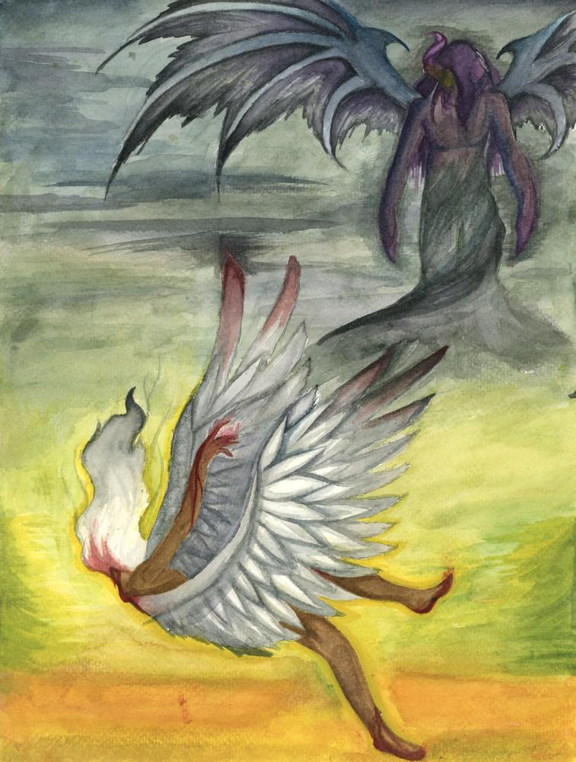
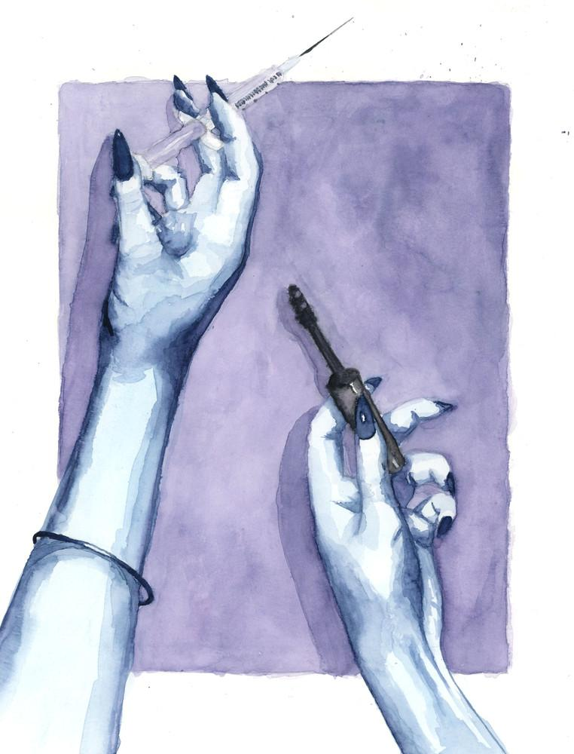
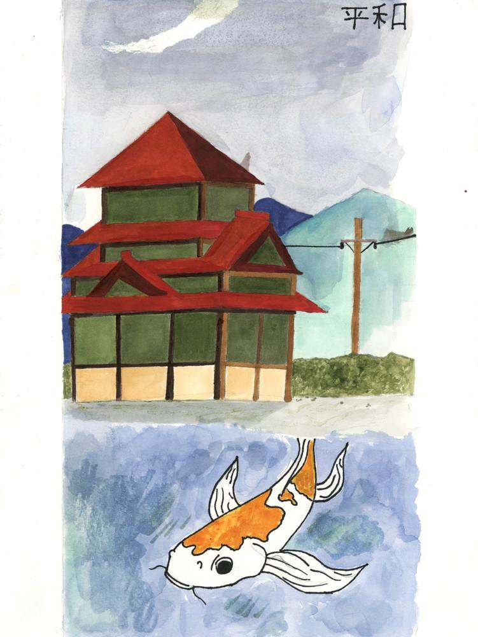
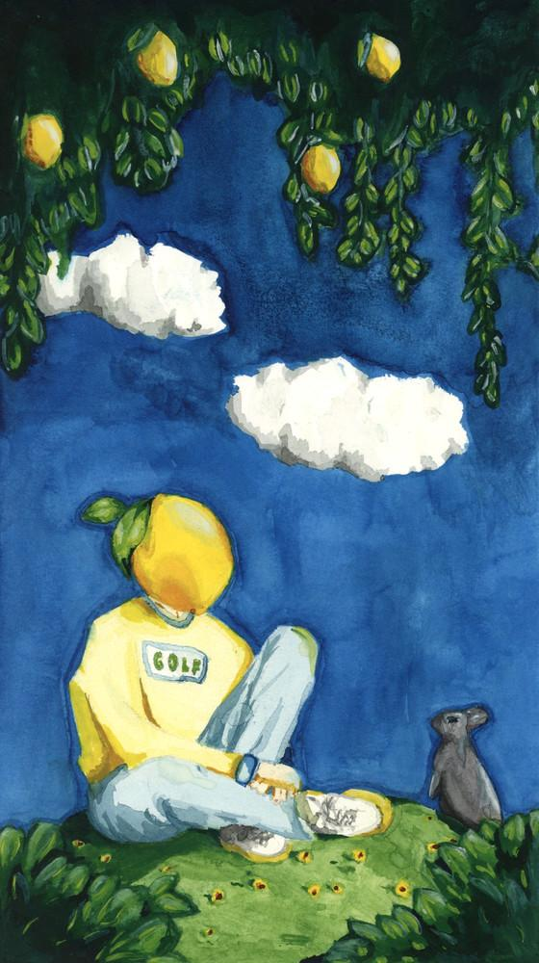
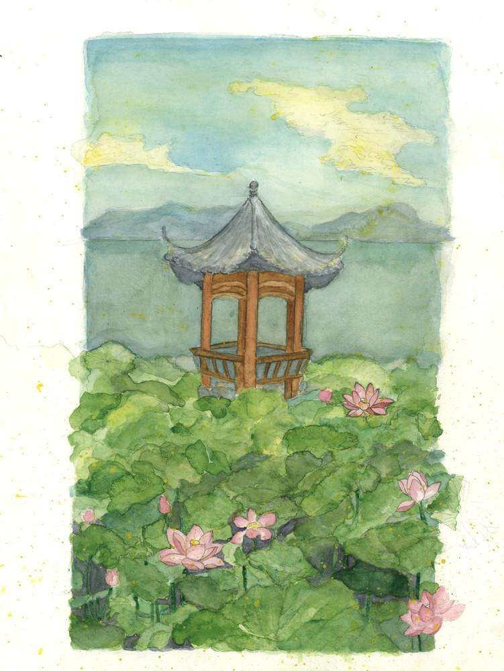
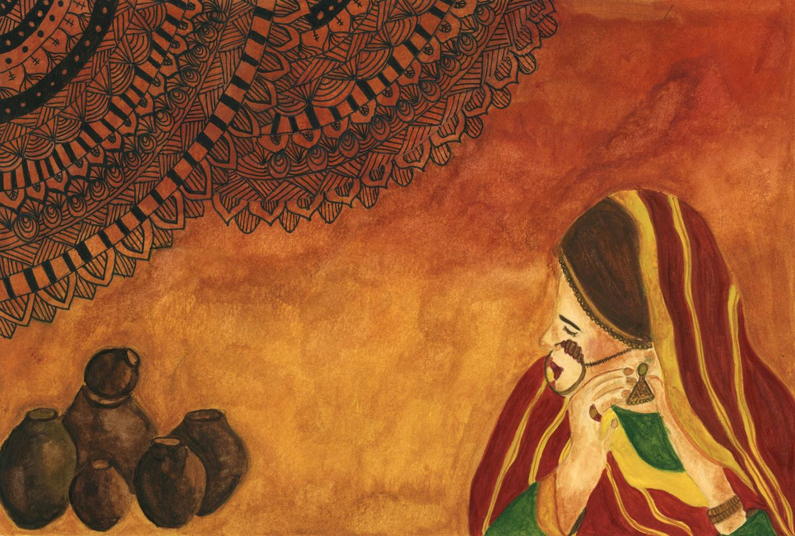

Slide 18

Puddles Wright
watercolour on paper
Fall 2020

Slide 19

Samantha Wincey
watercolour on paper
Fall 2020

Slide 20

Sascha Steenbeek
watercolour on paper
Fall 2020

Slide 21

Theo MacDonald
watercolour on paper
Fall 2020

Slide 22

Upasna Singh, watercolour on paper, Fall 2020

Slide 23

Ziyao Ding
watercolour on paper
Fall 2020

Slide 26
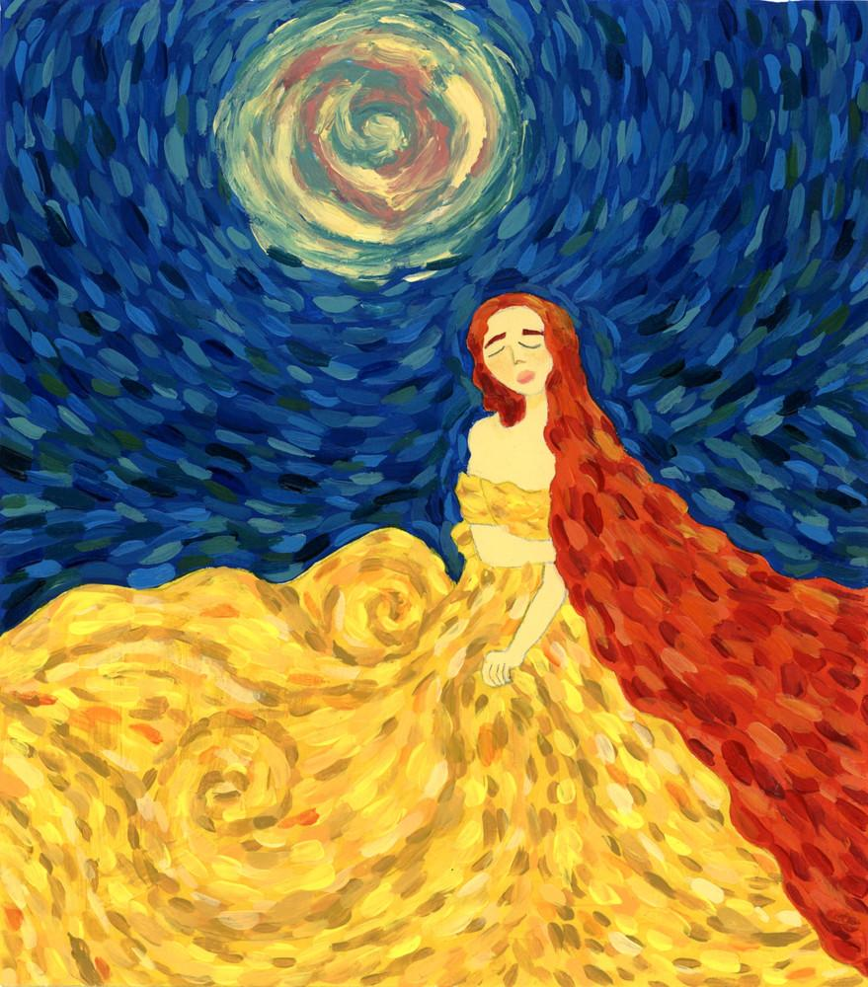
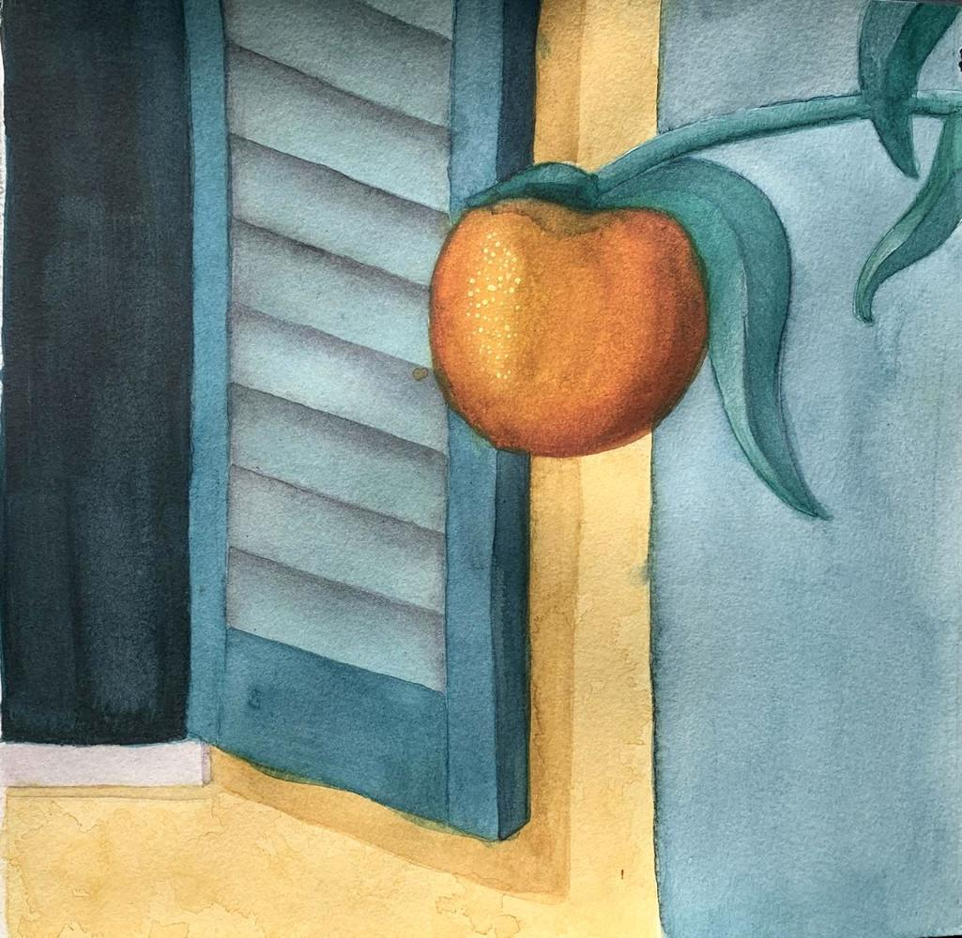
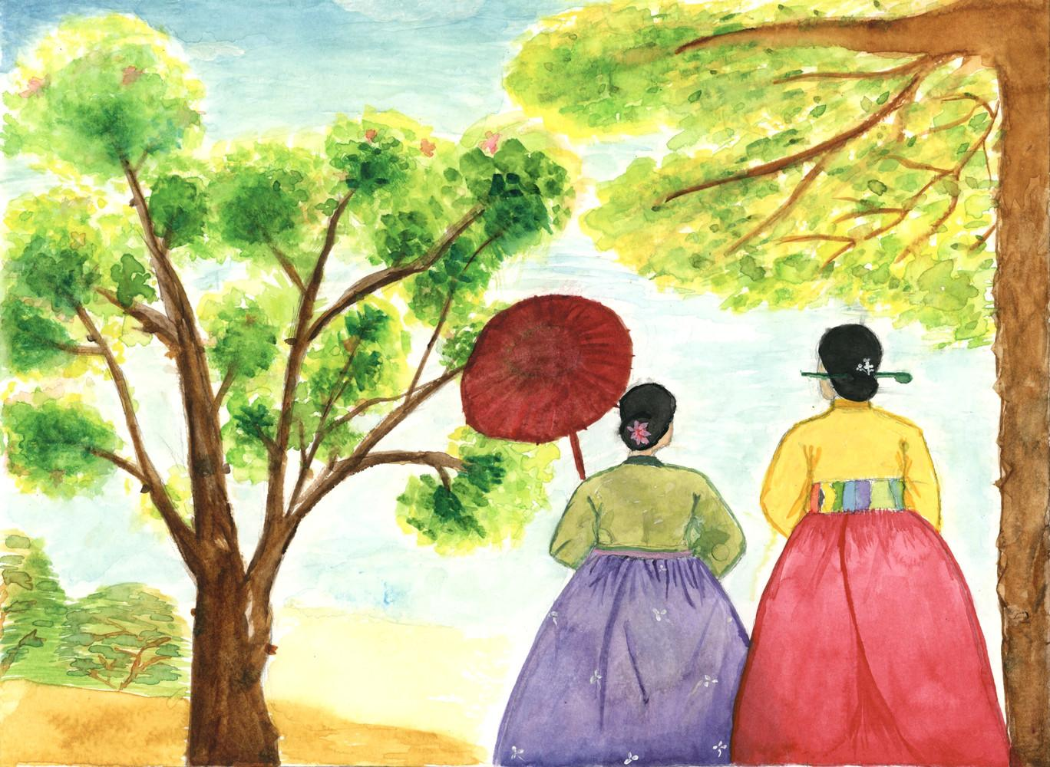
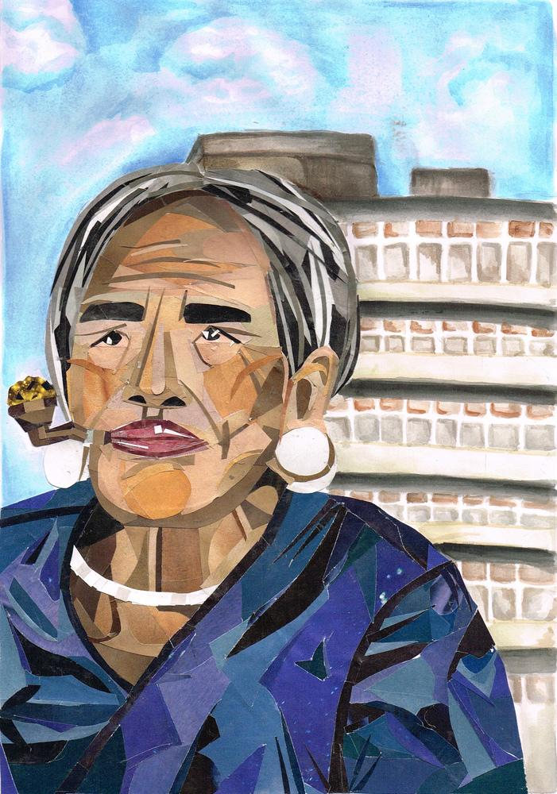
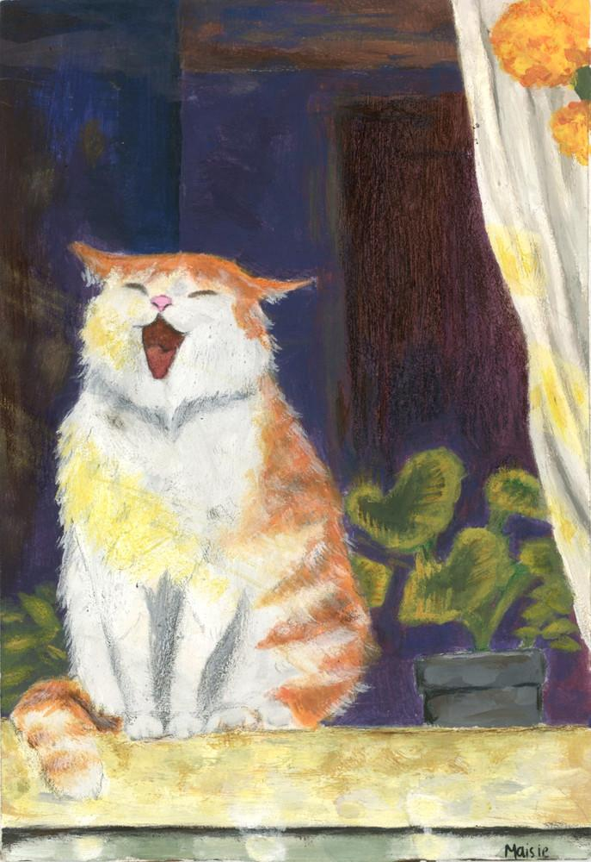
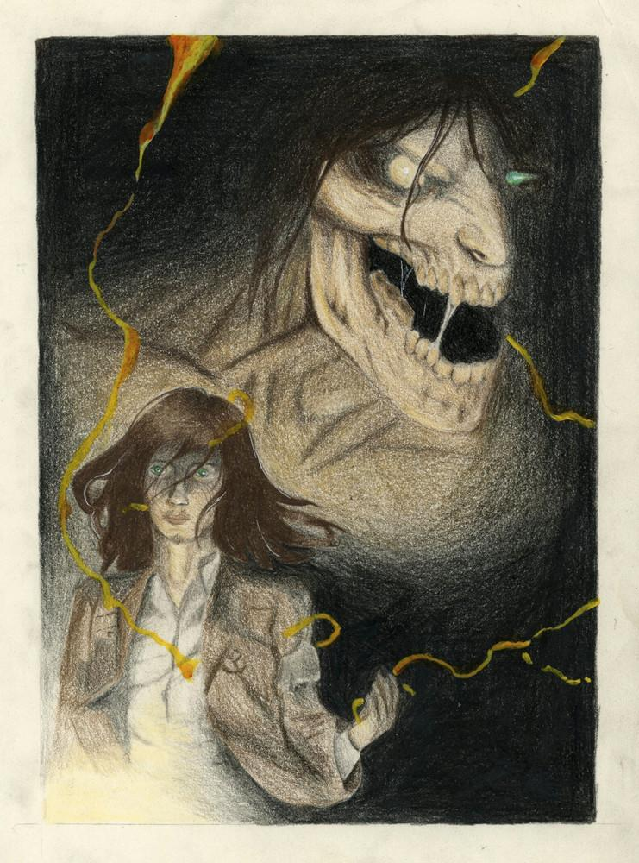

Slide 27

Charlotte Evans
watercolour on paper
Spring 2021

Slide 28

Ella Kim, watercolour on paper, Spring 2021

Slide 29
Hannah Snyder
watercolour on paper
Spring 2021

Slide 30
Kate James
watercolour and collage on paper
Spring 2021

Slide 31

Maisie Hermogeno
acrylic on paper
Spring 2021

Slide 32

Molly Dodge Austin
coloured pencil on paper
Spring 2021

Slide 36
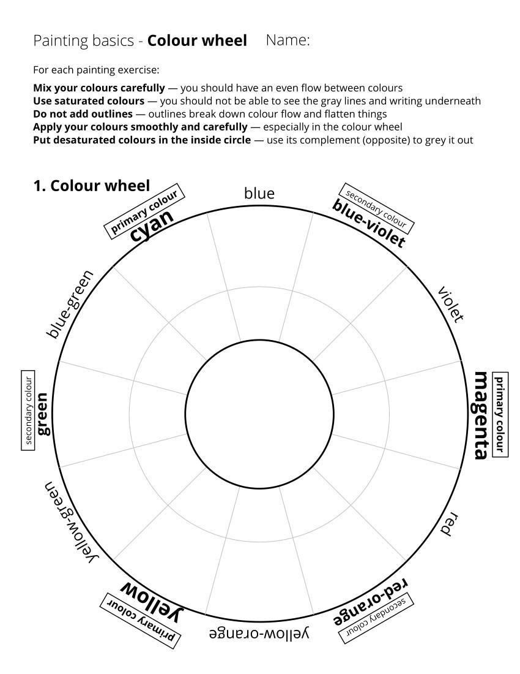
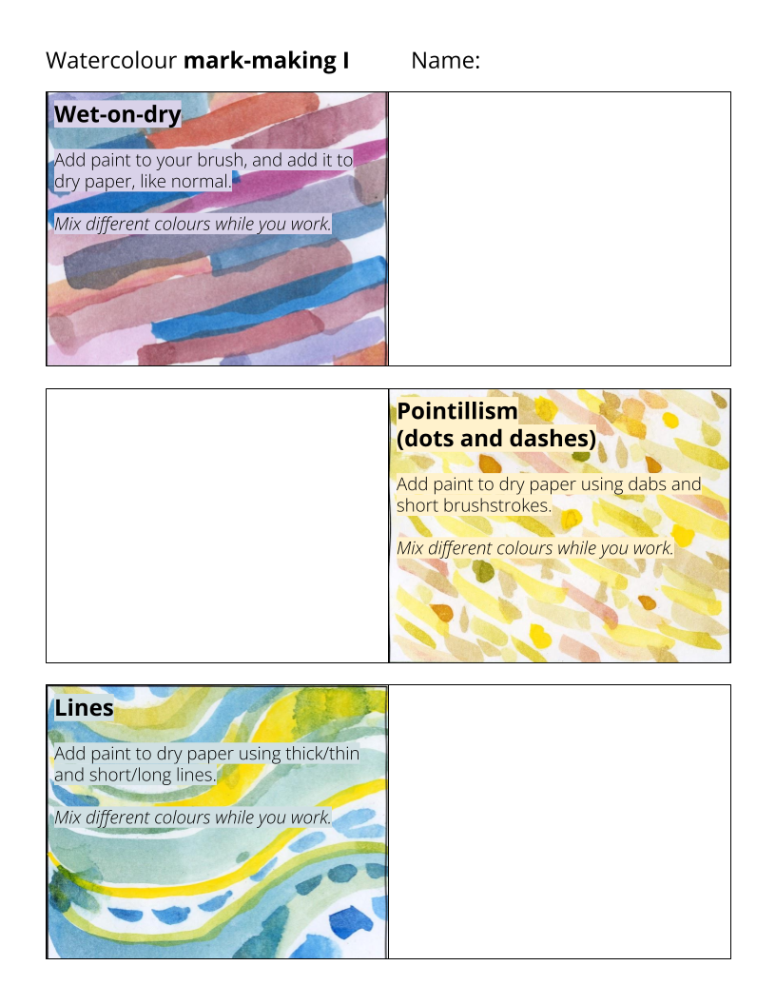
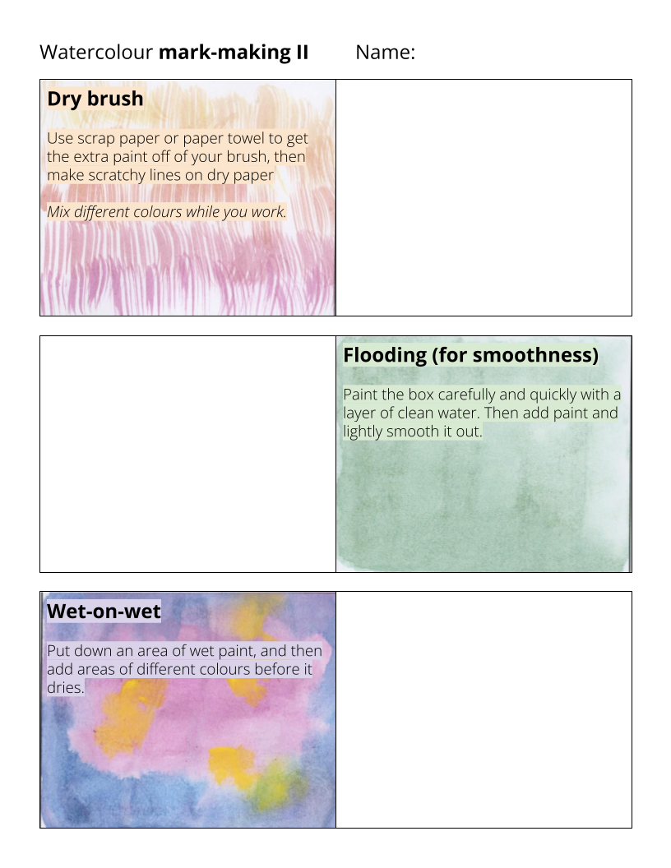
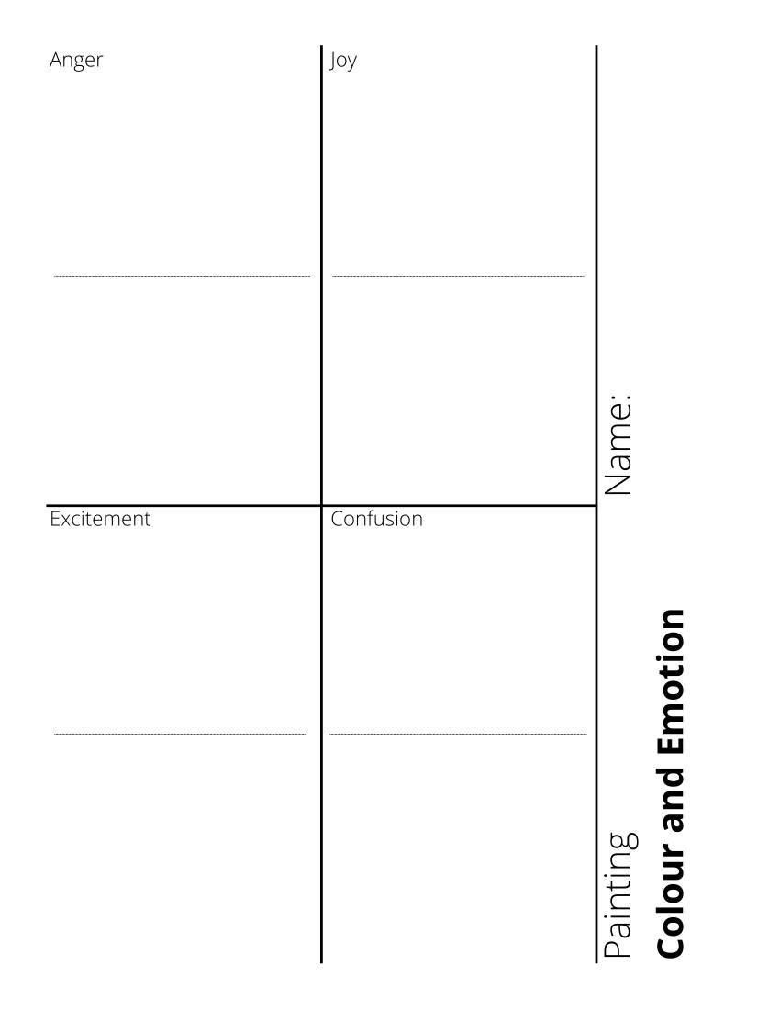
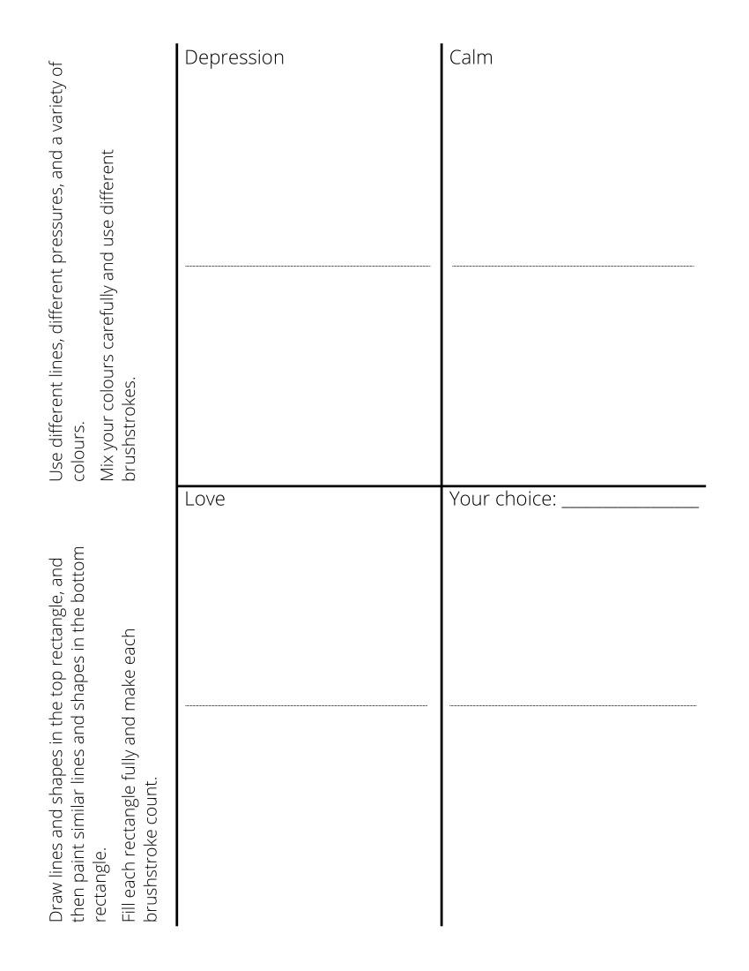
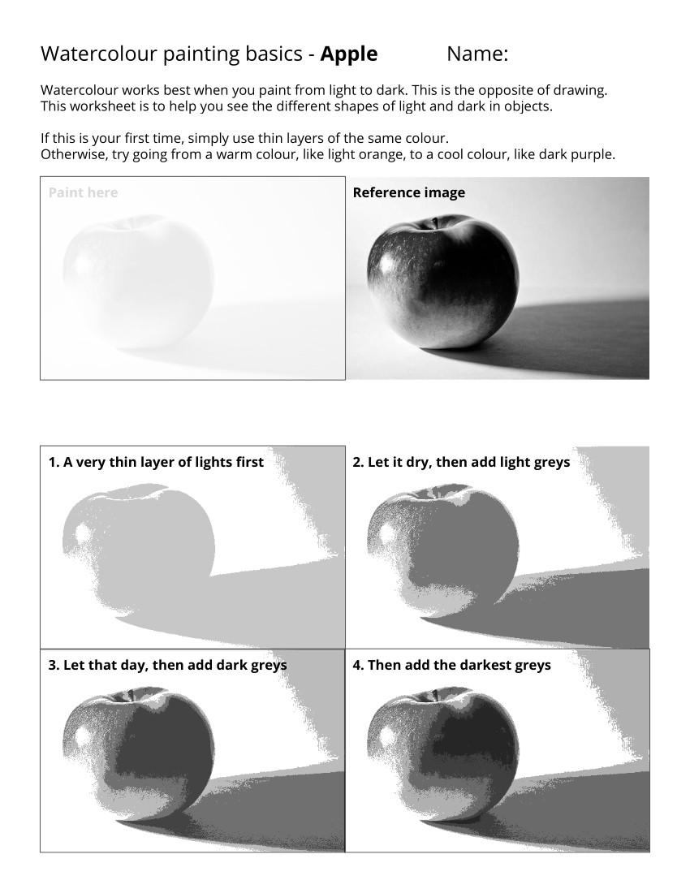
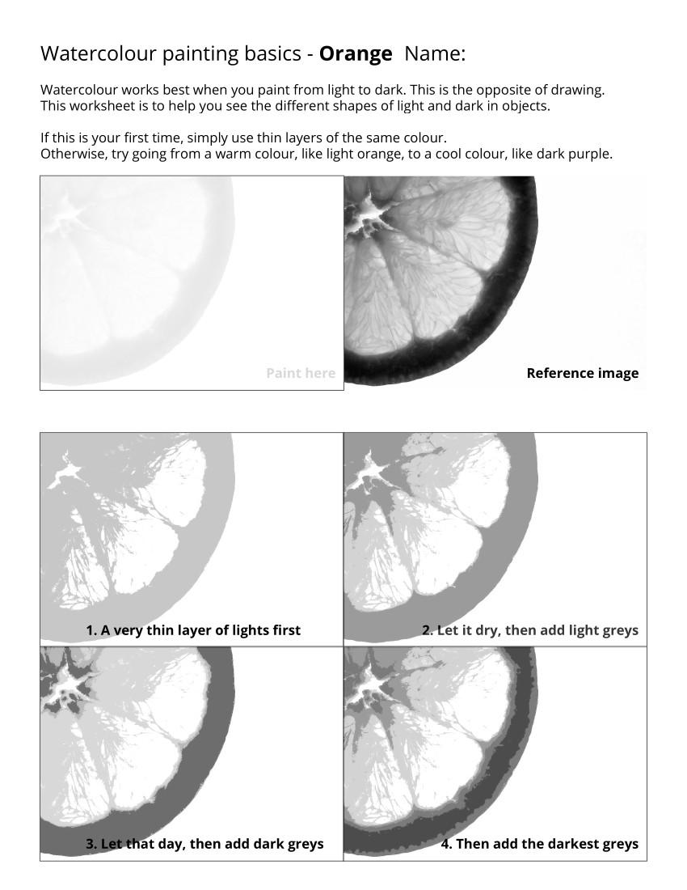
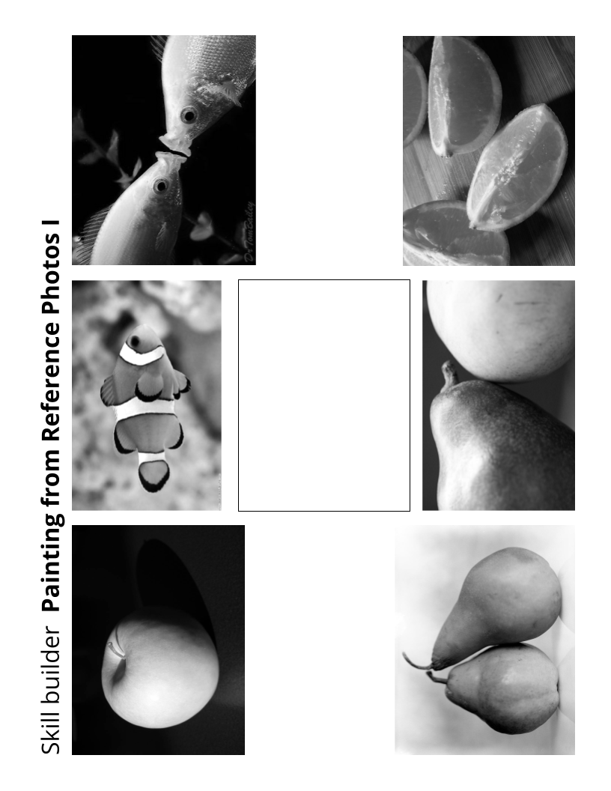
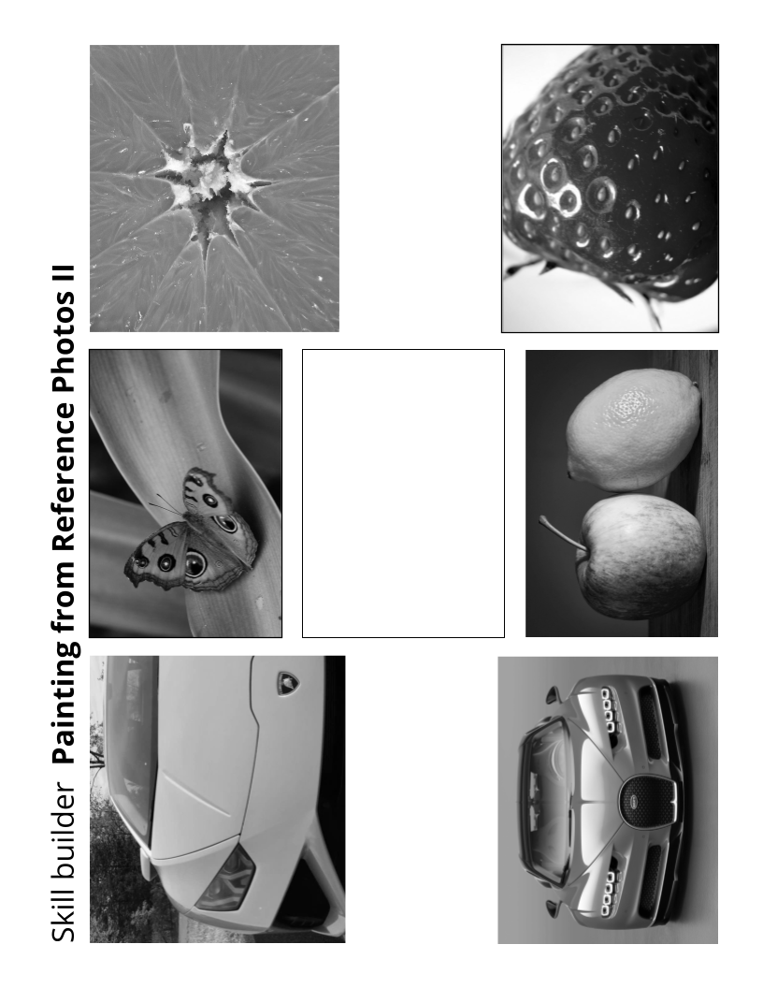
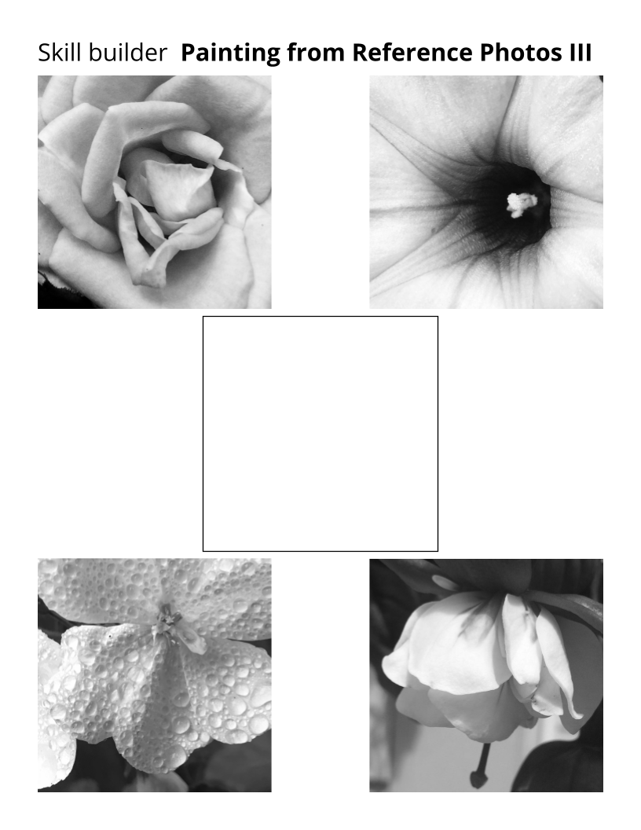
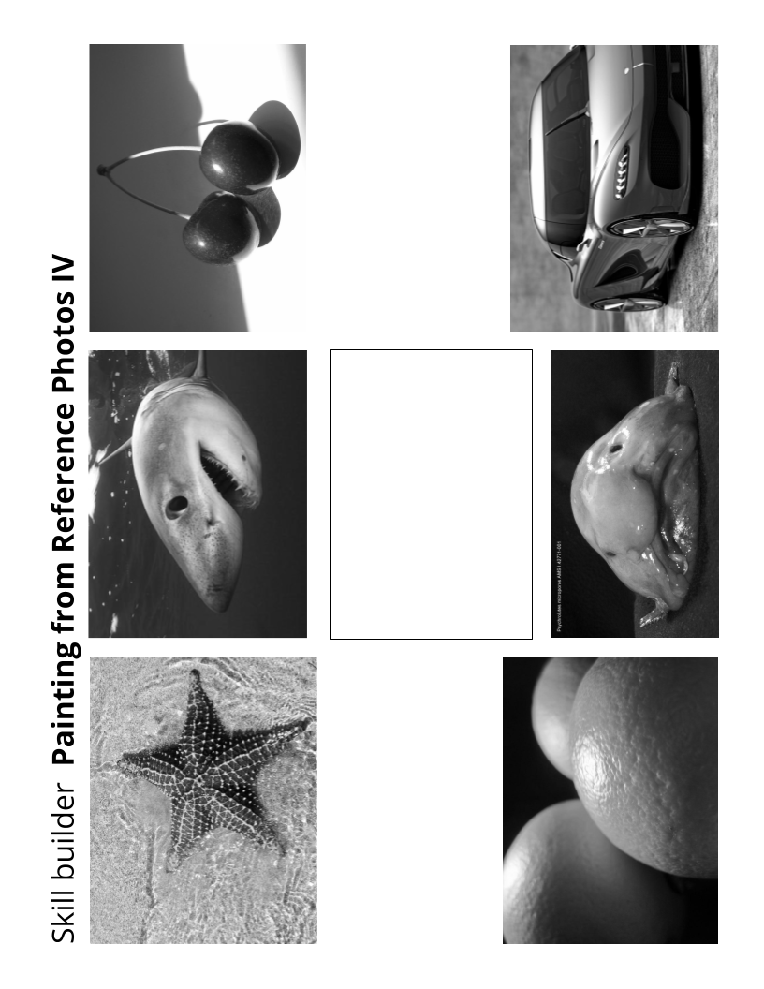
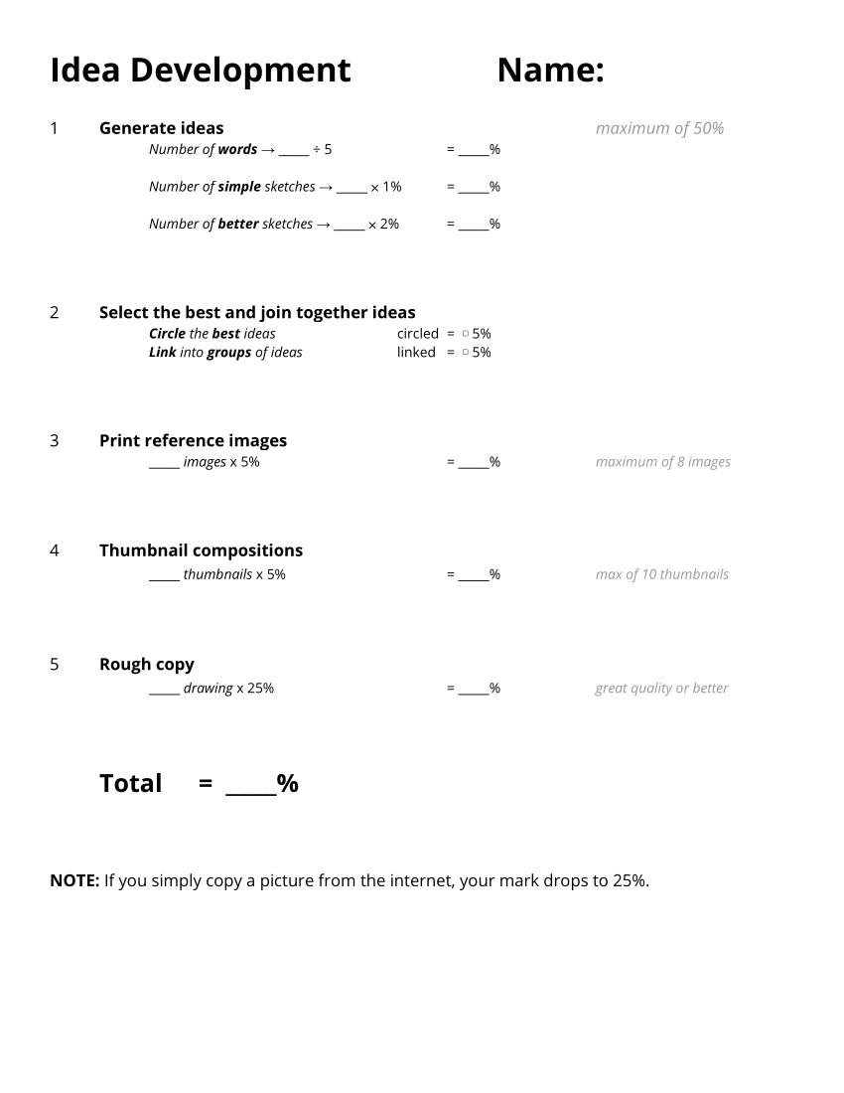
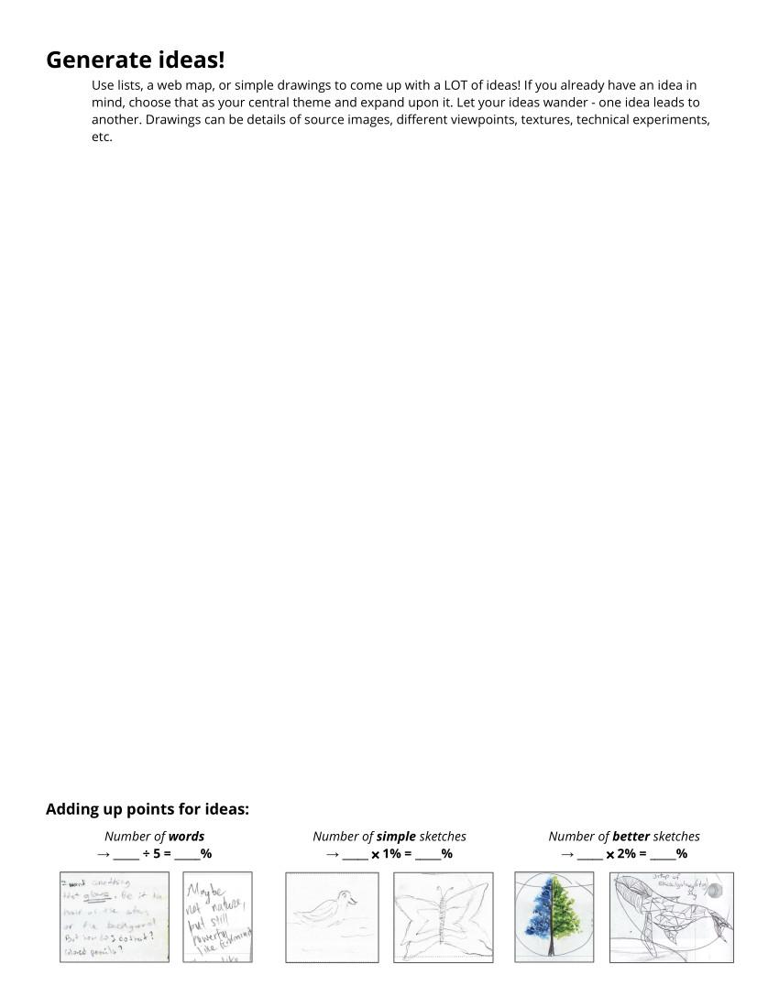

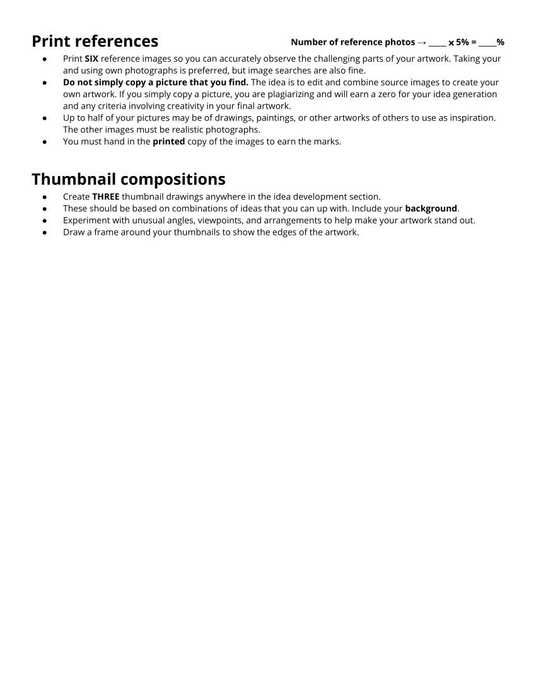
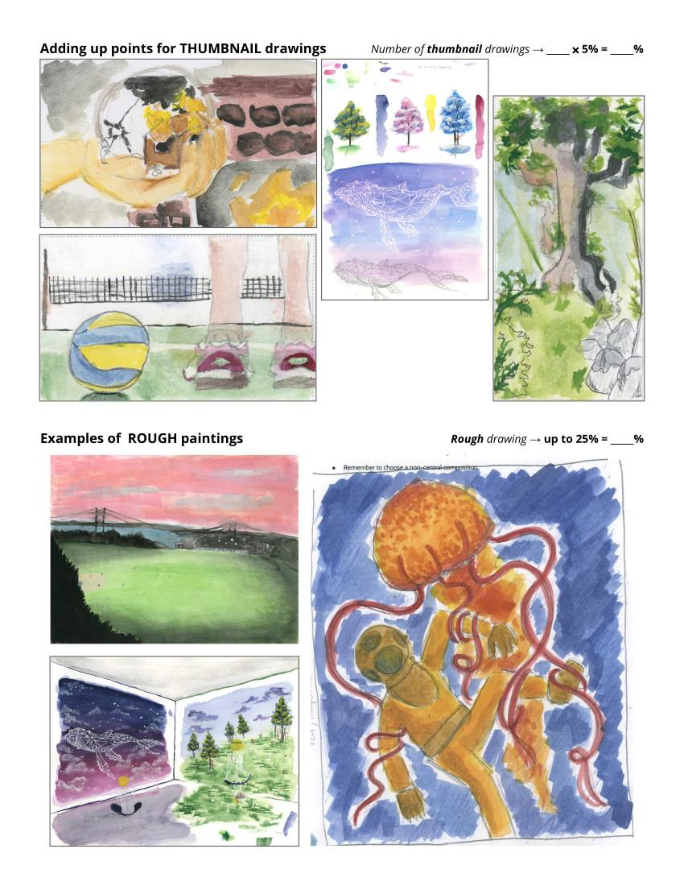

Step 1. Learn how to mix colours and greys
DONE!
Step 2. Practice basic watercolour techniques
Step 3. Optionally, learn how to abstractly express emotion
Step 4. Practice painting in layers from dark to light
Step 5. Practice painting from photos
Step 6. Develop an idea for your painting

Slide 37
Step 1. Learn how to mix colours and greys
DONE!
Step 2. Practice basic watercolour techniques
Step 3. Optionally, learn how to abstractly express emotion
Step 4. Practice painting in layers from dark to light
Step 5. Practice painting from photos
Step 6. Develop an idea for your painting

Slide 38
Get 🥤🥤
containers for both clean & dirty water
ለሁለቱም ንጹህ እና ቆሻሻ ውሃ ማጠራቀሚያዎችን ያግኙ
احصل على حاويات للمياه النظيفة والمتسخة
Aconsegueix recipients per a aigua neta i bruta
准备盛装清水和脏水的容器
ظروفی برای آب تمیز و آب کثیف تهیه کنید
साफ और गंदे पानी दोनों के लिए कंटेनर प्राप्त करें
きれいな水と汚い水用の容器を用意する
깨끗한 물과 더러운 물을 모두 담을 수 있는 용기를 준비하세요
Ji bo ava paqij û qirêj konteynir bistînin
Obtenha recipientes para água limpa e suja
ਸਾਫ਼ ਅਤੇ ਗੰਦੇ ਪਾਣੀ ਦੋਵਾਂ ਲਈ ਕੰਟੇਨਰ ਪ੍ਰਾਪਤ ਕਰੋ।
Приобретите контейнеры как для чистой, так и для грязной воды.
Soo hel weelasha biyaha nadiifka ah iyo kuwa wasakhda ah labadaba
Consigue recipientes tanto para agua limpia como para agua sucia.
Pata vyombo vya maji safi na machafu
Kumuha ng mga lalagyan para sa parehong malinis at maruming tubig
Hem temiz hem de kirli su için kaplar edinin
Придбайте контейнери як для чистої, так і для брудної води
Chuẩn bị các thùng chứa cho cả nước sạch và nước bẩn
Notes:
Current Art 10 languages next to English, Summer 2025 generated on 10/26/2025
Get containers for both clean and dirty water
===
shqiptare - Albanian
Merrni enë për ujë të pastër dhe të ndotur
አማርኛ - Amharic
ለሁለቱም ንጹህ እና ቆሻሻ ውሃ ማጠራቀሚያዎችን ያግኙ
عربي - Arabic
احصل على حاويات للمياه النظيفة والمتسخة
հայերեն - Armenian
Գնեք տարաներ՝ թե՛ մաքուր, թե՛ կեղտոտ ջրի համար
Català - Catalan
Aconsegueix recipients per a aigua neta i bruta
中文 - Chinese
准备盛装清水和脏水的容器
Nederlands - Dutch
Zorg voor containers voor zowel schoon als vuil water
فارسی - Farsi
ظروفی برای آب تمیز و آب کثیف تهیه کنید
Français - French
Procurez-vous des récipients pour l'eau propre et l'eau sale
Deutsch - German
Besorgen Sie sich Behälter für sauberes und schmutziges Wasser
ગુજરાતી - Gujarati
સ્વચ્છ અને ગંદા પાણી બંને માટે કન્ટેનર મેળવો
हिंदी - Hindi
साफ और गंदे पानी दोनों के लिए कंटेनर प्राप्त करें
Italiano - Italian
Procuratevi contenitori per l'acqua pulita e sporca
日本語 - Japanese
きれいな水と汚い水用の容器を用意する
한국어 - Korean
깨끗한 물과 더러운 물을 모두 담을 수 있는 용기를 준비하세요
Kurdî - Kurdish
Ji bo ava paqij û qirêj konteynir bistînin
Melayu - Malay
Dapatkan bekas untuk air bersih dan kotor
മലയാളം - Malayalam
ശുദ്ധജലത്തിനും വൃത്തികെട്ട വെള്ളത്തിനും പാത്രങ്ങൾ വാങ്ങുക.
नेपाली - Nepali
सफा र फोहोर पानी दुवैको लागि कन्टेनरहरू लिनुहोस्।
پښتو - Pashto
د پاکو او ناپاکو اوبو لپاره کانتینرونه واخلئ
Português - Portuguese
Obtenha recipientes para água limpa e suja
ਪੰਜਾਬੀ - Punjabi
ਸਾਫ਼ ਅਤੇ ਗੰਦੇ ਪਾਣੀ ਦੋਵਾਂ ਲਈ ਕੰਟੇਨਰ ਪ੍ਰਾਪਤ ਕਰੋ।
Русский - Russian
Приобретите контейнеры как для чистой, так и для грязной воды.
српски - Serbian
Набавите посуде и за чисту и за прљаву воду
Soomaali - Somali
Soo hel weelasha biyaha nadiifka ah iyo kuwa wasakhda ah labadaba
Español - Spanish
Consigue recipientes tanto para agua limpia como para agua sucia.
basa Sunda - Sundanese
Meunang wadah pikeun cai beresih jeung kotor
kiswahili - Swahili
Pata vyombo vya maji safi na machafu
svenska - Swedish
Skaffa behållare för både rent och smutsigt vatten
Tagalog
Kumuha ng mga lalagyan para sa parehong malinis at maruming tubig
தமிழ் - Tamil
சுத்தமான மற்றும் அழுக்கு நீர் இரண்டிற்கும் கொள்கலன்களைப் பெறுங்கள்.
แบบไทย - Thai
รับภาชนะสำหรับใส่น้ำทั้งสะอาดและน้ำสกปรก
Türkçe - Turkish
Hem temiz hem de kirli su için kaplar edinin
Українська - Ukrainian
Придбайте контейнери як для чистої, так і для брудної води
اردو - Urdu
صاف اور گندے پانی کے لیے کنٹینر حاصل کریں۔
Tiếng Việt - Vietnamese
Chuẩn bị các thùng chứa cho cả nước sạch và nước bẩn

Slide 39
Start off by wetting💧 your primary colours
ዋና ቀለሞችዎን በማጠብ ይጀምሩ
ابدأ بترطيب الألوان الأساسية
Comença mullant els colors primaris
首先弄湿你的原色
با خیس کردن رنگ‌های اصلی شروع کنید
अपने प्राथमिक रंगों को गीला करके शुरुआत करें
まずは原色を濡らすところから始めましょう
기본 색상을 적셔서 시작하세요
Bi şilkirina rengên xwe yên sereke dest pê bikin
Comece molhando suas cores primárias
ਆਪਣੇ ਪ੍ਰਾਇਮਰੀ ਰੰਗਾਂ ਨੂੰ ਗਿੱਲਾ ਕਰਕੇ ਸ਼ੁਰੂਆਤ ਕਰੋ
Начните со смачивания основных цветов.
Ka bilow inaad qoyso midabadaada aasaasiga ah
Comience mojando los colores primarios.
Anza kwa kulowesha rangi zako za msingi
Magsimula sa pamamagitan ng pag-basa sa iyong mga pangunahing kulay
Önce birincil renklerinizi ıslatarak başlayın
Почніть зі зволоження основних кольорів
Bắt đầu bằng cách làm ướt các màu cơ bản của bạn
Notes:
Current Art 10 languages next to English, Summer 2025 generated on 10/26/2025
Start off by wetting your primary colours
===
shqiptare - Albanian
Filloni duke lagur ngjyrat tuaja kryesore
አማርኛ - Amharic
ዋና ቀለሞችዎን በማጠብ ይጀምሩ
عربي - Arabic
ابدأ بترطيب الألوان الأساسية
հայերեն - Armenian
Սկսեք ձեր հիմնական գույները թրջելով
Català - Catalan
Comença mullant els colors primaris
中文 - Chinese
首先弄湿你的原色
Nederlands - Dutch
Begin met het bevochtigen van je primaire kleuren
فارسی - Farsi
با خیس کردن رنگ‌های اصلی شروع کنید
Français - French
Commencez par mouiller vos couleurs primaires
Deutsch - German
Beginnen Sie mit dem Anfeuchten Ihrer Primärfarben
ગુજરાતી - Gujarati
તમારા પ્રાથમિક રંગોને ભીના કરીને શરૂઆત કરો
हिंदी - Hindi
अपने प्राथमिक रंगों को गीला करके शुरुआत करें
Italiano - Italian
Inizia bagnando i colori primari
日本語 - Japanese
まずは原色を濡らすところから始めましょう
한국어 - Korean
기본 색상을 적셔서 시작하세요
Kurdî - Kurdish
Bi şilkirina rengên xwe yên sereke dest pê bikin
Melayu - Malay
Mulakan dengan membasahkan warna utama anda
മലയാളം - Malayalam
നിങ്ങളുടെ പ്രാഥമിക നിറങ്ങൾ നനച്ചുകൊണ്ട് ആരംഭിക്കുക.
नेपाली - Nepali
आफ्नो प्राथमिक रङहरू भिजाएर सुरु गर्नुहोस्
پښتو - Pashto
د خپلو لومړنیو رنګونو په لوندولو سره پیل وکړئ
Português - Portuguese
Comece molhando suas cores primárias
ਪੰਜਾਬੀ - Punjabi
ਆਪਣੇ ਪ੍ਰਾਇਮਰੀ ਰੰਗਾਂ ਨੂੰ ਗਿੱਲਾ ਕਰਕੇ ਸ਼ੁਰੂਆਤ ਕਰੋ
Русский - Russian
Начните со смачивания основных цветов.
српски - Serbian
Почните тако што ћете влажити своје основне боје
Soomaali - Somali
Ka bilow inaad qoyso midabadaada aasaasiga ah
Español - Spanish
Comience mojando los colores primarios.
basa Sunda - Sundanese
Mimitian ku baseuh warna primér anjeun
kiswahili - Swahili
Anza kwa kulowesha rangi zako za msingi
svenska - Swedish
Börja med att fukta dina primärfärger
Tagalog
Magsimula sa pamamagitan ng pag-basa sa iyong mga pangunahing kulay
தமிழ் - Tamil
உங்கள் முதன்மை வண்ணங்களை ஈரப்படுத்துவதன் மூலம் தொடங்குங்கள்.
แบบไทย - Thai
เริ่มต้นด้วยการทำให้สีหลักของคุณเปียก
Türkçe - Turkish
Önce birincil renklerinizi ıslatarak başlayın
Українська - Ukrainian
Почніть зі зволоження основних кольорів
اردو - Urdu
اپنے بنیادی رنگوں کو گیلا کرکے شروع کریں۔
Tiếng Việt - Vietnamese
Bắt đầu bằng cách làm ướt các màu cơ bản của bạn

Slide 40
Mix your new colours in your palette 🎨
far away from your clean primary colours
አዲሶቹን ቀለሞችዎን ከንፁህ ዋና ቀለሞችዎ ርቀው በቤተ-ስዕልዎ ውስጥ ያዋህዱ
امزج الألوان الجديدة في لوحة الألوان الخاصة بك بعيدًا عن الألوان الأساسية النظيفة
Barreja els teus nous colors a la teva paleta lluny dels teus colors primaris nets.
在调色板中将新颜色与干净的原色远离混合
رنگ‌های جدید خود را در پالت خود، دور از رنگ‌های اصلی و ثابت خود ترکیب کنید.
अपने नए रंगों को अपने पैलेट में अपने स्वच्छ प्राथमिक रंगों से दूर मिलाएं
パレット内で、きれいな原色から離れた場所に新しい色を混ぜます
깨끗한 기본 색상에서 멀리 떨어진 팔레트에서 새로운 색상을 혼합하세요.
Rengên xwe yên nû di paleteya xwe de, dûrî rengên xwe yên seretayî yên paqij, tevlîhev bikin
Misture suas novas cores em sua paleta longe de suas cores primárias limpas
ਆਪਣੇ ਸਾਫ਼ ਪ੍ਰਾਇਮਰੀ ਰੰਗਾਂ ਤੋਂ ਦੂਰ ਆਪਣੇ ਪੈਲੇਟ ਵਿੱਚ ਆਪਣੇ ਨਵੇਂ ਰੰਗਾਂ ਨੂੰ ਮਿਲਾਓ।
Смешайте новые цвета в своей палитре, подальше от ваших чистых основных цветов.
Ku qas midabadaada cusub palette-kaaga oo ka fog midabadaada aasaasiga ah ee nadiifka ah
Mezcla tus nuevos colores en tu paleta lejos de tus colores primarios limpios
Changanya rangi zako mpya kwenye ubao wako mbali na rangi zako msingi safi
Paghaluin ang iyong mga bagong kulay sa iyong palette na malayo sa iyong malinis na pangunahing mga kulay
Yeni renklerinizi paletinizde temiz ana renklerinizden uzakta karıştırın
Змішуйте нові кольори у своїй палітрі далеко від чистих основних кольорів
Trộn các màu mới trong bảng màu của bạn ở nơi khác xa với các màu cơ bản sạch sẽ của bạn
Notes:
Current Art 10 languages next to English, Summer 2025 generated on 10/26/2025
Mix your new colours in your palette far away from your clean primary colours
===
shqiptare - Albanian
Përzieni ngjyrat e reja në paletën tuaj larg ngjyrave tuaja të pastra primare.
አማርኛ - Amharic
አዲሶቹን ቀለሞችዎን ከንፁህ ዋና ቀለሞችዎ ርቀው በቤተ-ስዕልዎ ውስጥ ያዋህዱ
عربي - Arabic
امزج الألوان الجديدة في لوحة الألوان الخاصة بك بعيدًا عن الألوان الأساسية النظيفة
հայերեն - Armenian
Խառնեք ձեր նոր գույները ձեր պալիտրայի մեջ՝ հեռու ձեր մաքուր հիմնական գույներից
Català - Catalan
Barreja els teus nous colors a la teva paleta lluny dels teus colors primaris nets.
中文 - Chinese
在调色板中将新颜色与干净的原色远离混合
Nederlands - Dutch
Meng je nieuwe kleuren in je palet, ver weg van je zuivere primaire kleuren
فارسی - Farsi
رنگ‌های جدید خود را در پالت خود، دور از رنگ‌های اصلی و ثابت خود ترکیب کنید.
Français - French
Mélangez vos nouvelles couleurs dans votre palette loin de vos couleurs primaires propres
Deutsch - German
Mischen Sie Ihre neuen Farben in Ihrer Palette weit entfernt von Ihren sauberen Primärfarben
ગુજરાતી - Gujarati
તમારા પેલેટમાં તમારા નવા રંગોને તમારા સ્વચ્છ પ્રાથમિક રંગોથી દૂર મિક્સ કરો.
हिंदी - Hindi
अपने नए रंगों को अपने पैलेट में अपने स्वच्छ प्राथमिक रंगों से दूर मिलाएं
Italiano - Italian
Mescola i tuoi nuovi colori nella tua tavolozza lontano dai tuoi colori primari puliti
日本語 - Japanese
パレット内で、きれいな原色から離れた場所に新しい色を混ぜます
한국어 - Korean
깨끗한 기본 색상에서 멀리 떨어진 팔레트에서 새로운 색상을 혼합하세요.
Kurdî - Kurdish
Rengên xwe yên nû di paleteya xwe de, dûrî rengên xwe yên seretayî yên paqij, tevlîhev bikin
Melayu - Malay
Campurkan warna baharu anda dalam palet anda jauh daripada warna asas bersih anda
മലയാളം - Malayalam
നിങ്ങളുടെ ശുദ്ധമായ പ്രാഥമിക നിറങ്ങളിൽ നിന്ന് വളരെ അകലെ നിങ്ങളുടെ പാലറ്റിൽ പുതിയ നിറങ്ങൾ മിക്സ് ചെയ്യുക.
नेपाली - Nepali
तपाईंको सफा प्राथमिक रङहरूबाट टाढा आफ्नो प्यालेटमा नयाँ रङहरू मिलाउनुहोस्।
پښتو - Pashto
خپل نوي رنګونه په خپل رنګ پالټ کې د خپلو پاکو لومړنیو رنګونو څخه لرې ګډ کړئ.
Português - Portuguese
Misture suas novas cores em sua paleta longe de suas cores primárias limpas
ਪੰਜਾਬੀ - Punjabi
ਆਪਣੇ ਸਾਫ਼ ਪ੍ਰਾਇਮਰੀ ਰੰਗਾਂ ਤੋਂ ਦੂਰ ਆਪਣੇ ਪੈਲੇਟ ਵਿੱਚ ਆਪਣੇ ਨਵੇਂ ਰੰਗਾਂ ਨੂੰ ਮਿਲਾਓ।
Русский - Russian
Смешайте новые цвета в своей палитре, подальше от ваших чистых основных цветов.
српски - Serbian
Мешајте своје нове боје у палети далеко од ваших чистих основних боја
Soomaali - Somali
Ku qas midabadaada cusub palette-kaaga oo ka fog midabadaada aasaasiga ah ee nadiifka ah
Español - Spanish
Mezcla tus nuevos colores en tu paleta lejos de tus colores primarios limpios
basa Sunda - Sundanese
Campur warna anyar anjeun dina palette anjeun jauh tina warna primér bersih anjeun
kiswahili - Swahili
Changanya rangi zako mpya kwenye ubao wako mbali na rangi zako msingi safi
svenska - Swedish
Blanda dina nya färger i din palett långt ifrån dina rena primärfärger
Tagalog
Paghaluin ang iyong mga bagong kulay sa iyong palette na malayo sa iyong malinis na pangunahing mga kulay
தமிழ் - Tamil
உங்கள் புதிய வண்ணங்களை உங்கள் சுத்தமான முதன்மை வண்ணங்களிலிருந்து வெகு தொலைவில் உங்கள் தட்டில் கலக்கவும்.
แบบไทย - Thai
ผสมสีใหม่ของคุณในจานสีของคุณให้ห่างจากสีหลักที่สะอาดของคุณ
Türkçe - Turkish
Yeni renklerinizi paletinizde temiz ana renklerinizden uzakta karıştırın
Українська - Ukrainian
Змішуйте нові кольори у своїй палітрі далеко від чистих основних кольорів
اردو - Urdu
اپنے نئے رنگوں کو اپنے پیلیٹ میں اپنے کلین پرائمری رنگوں سے بہت دور ملائیں۔
Tiếng Việt - Vietnamese
Trộn các màu mới trong bảng màu của bạn ở nơi khác xa với các màu cơ bản sạch sẽ của bạn

Slide 41
If your primary colours get dirty, you will have to clean them or you have ugly colours
🤢👹🤥💩
ዋና ቀለሞችዎ ከቆሸሹ እነሱን ማጽዳት አለብዎት ወይም አስቀያሚ ቀለሞች ይኖሩዎታል
إذا أصبحت الألوان الأساسية لديك متسخة، فسوف يتعين عليك تنظيفها وإلا ستحصل على ألوان قبيحة
Si els colors primaris s'embruten, els hauràs de netejar o tindràs colors lletjos.
如果你的原色变脏了，你就必须清洗它们，否则你的颜色会很难看
اگر رنگ‌های اصلی شما کثیف شوند، باید آنها را تمیز کنید، در غیر این صورت رنگ‌های زشتی خواهید داشت.
यदि आपके प्राथमिक रंग गंदे हो जाएं, तो आपको उन्हें साफ करना होगा, अन्यथा आपके रंग बदसूरत हो जाएंगे।
原色が汚れた場合は、きれいにしないと醜い色になってしまう
기본 색상이 더러워지면 세척해야 하며 그렇지 않으면 보기 흉한 색상이 됩니다.
Eger rengên te yên sereke qirêj bibin, tu neçar î wan paqij bikî, an na rengên te yên ne xweş derdikevin.
Se suas cores primárias ficarem sujas, você terá que limpá-las ou terá cores feias
ਜੇਕਰ ਤੁਹਾਡੇ ਪ੍ਰਾਇਮਰੀ ਰੰਗ ਗੰਦੇ ਹੋ ਜਾਂਦੇ ਹਨ, ਤਾਂ ਤੁਹਾਨੂੰ ਉਨ੍ਹਾਂ ਨੂੰ ਸਾਫ਼ ਕਰਨਾ ਪਵੇਗਾ ਨਹੀਂ ਤਾਂ ਤੁਹਾਡੇ ਰੰਗ ਬਦਸੂਰਤ ਹੋ ਜਾਣਗੇ।
Если ваши основные цвета загрязнятся, вам придется их очистить, иначе у вас будут некрасивые цвета.
Haddii midabada asaasiga ahi ay wasakhoobaan, waa inaad nadiifisaa ama waxaad leedahay midabyo fool xun
Si tus colores primarios se ensucian, tendrás que limpiarlos o tendrás colores feos.
Ikiwa rangi zako za msingi zinakuwa chafu, utalazimika kuzisafisha au una rangi mbaya
Kung marumi ang iyong mga pangunahing kulay, kailangan mong linisin ang mga ito o mayroon kang pangit na kulay
Ana renkleriniz kirlenirse onları temizlemeniz gerekir, aksi takdirde çirkin renklere sahip olursunuz
Якщо ваші основні кольори забрудняться, вам доведеться їх почистити, інакше у вас будуть негарні кольори.
Nếu màu chính của bạn bị bẩn, bạn sẽ phải giặt chúng nếu không bạn sẽ có màu xấu.
Notes:
Current Art 10 languages next to English, Summer 2025 generated on 10/26/2025
If your primary colours get dirty, you will have to clean them or you have ugly colours
===
shqiptare - Albanian
Nëse ngjyrat tuaja kryesore ndoten, do t'ju duhet t'i pastroni ose do të keni ngjyra të shëmtuara.
አማርኛ - Amharic
ዋና ቀለሞችዎ ከቆሸሹ እነሱን ማጽዳት አለብዎት ወይም አስቀያሚ ቀለሞች ይኖሩዎታል
عربي - Arabic
إذا أصبحت الألوان الأساسية لديك متسخة، فسوف يتعين عليك تنظيفها وإلا ستحصل على ألوان قبيحة
հայերեն - Armenian
Եթե ​​ձեր հիմնական գույները կեղտոտվեն, դուք ստիպված կլինեք մաքրել դրանք, հակառակ դեպքում կունենաք տգեղ գույներ։
Català - Catalan
Si els colors primaris s'embruten, els hauràs de netejar o tindràs colors lletjos.
中文 - Chinese
如果你的原色变脏了，你就必须清洗它们，否则你的颜色会很难看
Nederlands - Dutch
Als je primaire kleuren vuil worden, zul je ze moeten schoonmaken, anders krijg je lelijke kleuren
فارسی - Farsi
اگر رنگ‌های اصلی شما کثیف شوند، باید آنها را تمیز کنید، در غیر این صورت رنگ‌های زشتی خواهید داشت.
Français - French
Si vos couleurs primaires se salissent, vous devrez les nettoyer sinon vous aurez des couleurs moches
Deutsch - German
Wenn Ihre Primärfarben schmutzig werden, müssen Sie sie reinigen, sonst haben Sie hässliche Farben
ગુજરાતી - Gujarati
જો તમારા પ્રાથમિક રંગો ગંદા થઈ જાય, તો તમારે તેમને સાફ કરવા પડશે, નહીં તો તમારા રંગો કદરૂપા થઈ જશે.
हिंदी - Hindi
यदि आपके प्राथमिक रंग गंदे हो जाएं, तो आपको उन्हें साफ करना होगा, अन्यथा आपके रंग बदसूरत हो जाएंगे।
Italiano - Italian
Se i tuoi colori primari si sporcano, dovrai pulirli o avrai colori brutti
日本語 - Japanese
原色が汚れた場合は、きれいにしないと醜い色になってしまう
한국어 - Korean
기본 색상이 더러워지면 세척해야 하며 그렇지 않으면 보기 흉한 색상이 됩니다.
Kurdî - Kurdish
Eger rengên te yên sereke qirêj bibin, tu neçar î wan paqij bikî, an na rengên te yên ne xweş derdikevin.
Melayu - Malay
Jika warna utama anda menjadi kotor, anda perlu membersihkannya atau anda mempunyai warna hodoh
മലയാളം - Malayalam
നിങ്ങളുടെ പ്രാഥമിക നിറങ്ങൾ വൃത്തികേടായാൽ, നിങ്ങൾ അവ വൃത്തിയാക്കേണ്ടിവരും, അല്ലെങ്കിൽ നിങ്ങൾക്ക് വൃത്തികെട്ട നിറങ്ങളുണ്ട്.
नेपाली - Nepali
यदि तपाईंको प्राथमिक रंगहरू फोहोर भएमा, तपाईंले तिनीहरूलाई सफा गर्नुपर्नेछ, नत्र तपाईंको रंगहरू कुरूप हुनेछन्।
پښتو - Pashto
که ستاسو لومړني رنګونه چټل شي، نو تاسو به یې پاک کړئ یا به تاسو بد رنګونه ولرئ.
Português - Portuguese
Se suas cores primárias ficarem sujas, você terá que limpá-las ou terá cores feias
ਪੰਜਾਬੀ - Punjabi
ਜੇਕਰ ਤੁਹਾਡੇ ਪ੍ਰਾਇਮਰੀ ਰੰਗ ਗੰਦੇ ਹੋ ਜਾਂਦੇ ਹਨ, ਤਾਂ ਤੁਹਾਨੂੰ ਉਨ੍ਹਾਂ ਨੂੰ ਸਾਫ਼ ਕਰਨਾ ਪਵੇਗਾ ਨਹੀਂ ਤਾਂ ਤੁਹਾਡੇ ਰੰਗ ਬਦਸੂਰਤ ਹੋ ਜਾਣਗੇ।
Русский - Russian
Если ваши основные цвета загрязнятся, вам придется их очистить, иначе у вас будут некрасивые цвета.
српски - Serbian
Ако вам се основне боје испрљају, мораћете да их очистите или ћете имати ружне боје.
Soomaali - Somali
Haddii midabada asaasiga ahi ay wasakhoobaan, waa inaad nadiifisaa ama waxaad leedahay midabyo fool xun
Español - Spanish
Si tus colores primarios se ensucian, tendrás que limpiarlos o tendrás colores feos.
basa Sunda - Sundanese
Upami warna primér anjeun kotor, anjeun kedah ngabersihan atanapi anjeun gaduh warna anu awon
kiswahili - Swahili
Ikiwa rangi zako za msingi zinakuwa chafu, utalazimika kuzisafisha au una rangi mbaya
svenska - Swedish
Om dina primärfärger blir smutsiga måste du rengöra dem, annars får du fula färger.
Tagalog
Kung marumi ang iyong mga pangunahing kulay, kailangan mong linisin ang mga ito o mayroon kang pangit na kulay
தமிழ் - Tamil
உங்கள் முதன்மை நிறங்கள் அழுக்காகிவிட்டால், நீங்கள் அவற்றை சுத்தம் செய்ய வேண்டும் அல்லது உங்களிடம் அசிங்கமான நிறங்கள் இருக்கும்.
แบบไทย - Thai
หากสีหลักของคุณสกปรก คุณจะต้องทำความสะอาด มิฉะนั้น สีของคุณก็จะดูไม่สวยงาม
Türkçe - Turkish
Ana renkleriniz kirlenirse onları temizlemeniz gerekir, aksi takdirde çirkin renklere sahip olursunuz
Українська - Ukrainian
Якщо ваші основні кольори забрудняться, вам доведеться їх почистити, інакше у вас будуть негарні кольори.
اردو - Urdu
اگر آپ کے بنیادی رنگ گندے ہو جاتے ہیں، تو آپ کو انہیں صاف کرنا پڑے گا یا آپ کے رنگ بدصورت ہیں۔
Tiếng Việt - Vietnamese
Nếu màu chính của bạn bị bẩn, bạn sẽ phải giặt chúng nếu không bạn sẽ có màu xấu.

Slide 42
Cyan is very strong, and
yellow is very weak
ሲያን በጣም ጠንካራ ነው, እና ቢጫ በጣም ደካማ ነው
اللون السماوي قوي جدًا، والأصفر ضعيف جدًا
El cian és molt fort i el groc és molt feble.
青色很浓，黄色很淡
فیروزه‌ای خیلی قوی و زرد خیلی ضعیف است
सियान बहुत मजबूत है, और पीला बहुत कमजोर है
シアンは非常に強く、黄色は非常に弱い
청록색은 매우 강하고 노란색은 매우 약합니다.
Sîyan pir xurt e, û zer jî pir qels e
O ciano é muito forte e o amarelo é muito fraco
ਨੀਲਾ ਰੰਗ ਬਹੁਤ ਮਜ਼ਬੂਤ ​​ਹੁੰਦਾ ਹੈ, ਅਤੇ ਪੀਲਾ ਰੰਗ ਬਹੁਤ ਕਮਜ਼ੋਰ ਹੁੰਦਾ ਹੈ।
Голубой очень сильный, а желтый очень слабый.
Cyan aad buu u xoog badan yahay, jaalahana aad buu u daciifsan yahay
El cian es muy fuerte y el amarillo es muy débil.
Cyan ni nguvu sana, na njano ni dhaifu sana
Ang cyan ay napakalakas, at ang dilaw ay napakahina
Camgöbeği çok güçlü, sarı ise çok zayıf
Блакитний дуже сильний, а жовтий дуже слабкий
Màu lục lam rất mạnh, còn màu vàng rất yếu
💪
😢
Notes:
Current Art 10 languages next to English, Summer 2025 generated on 10/26/2025
Cyan is very strong, and yellow is very weak
===
shqiptare - Albanian
Ciani është shumë i fortë, dhe e verdha është shumë e dobët
አማርኛ - Amharic
ሲያን በጣም ጠንካራ ነው, እና ቢጫ በጣም ደካማ ነው
عربي - Arabic
اللون السماوي قوي جدًا، والأصفر ضعيف جدًا
հայերեն - Armenian
Երկնագույնը շատ ուժեղ է, իսկ դեղինը շատ թույլ
Català - Catalan
El cian és molt fort i el groc és molt feble.
中文 - Chinese
青色很浓，黄色很淡
Nederlands - Dutch
Cyaan is erg sterk en geel is erg zwak
فارسی - Farsi
فیروزه‌ای خیلی قوی و زرد خیلی ضعیف است
Français - French
Le cyan est très fort et le jaune est très faible
Deutsch - German
Cyan ist sehr stark und Gelb ist sehr schwach
ગુજરાતી - Gujarati
વાદળી ખૂબ જ મજબૂત છે, અને પીળો ખૂબ જ નબળો છે
हिंदी - Hindi
सियान बहुत मजबूत है, और पीला बहुत कमजोर है
Italiano - Italian
Il ciano è molto forte e il giallo è molto debole
日本語 - Japanese
シアンは非常に強く、黄色は非常に弱い
한국어 - Korean
청록색은 매우 강하고 노란색은 매우 약합니다.
Kurdî - Kurdish
Sîyan pir xurt e, û zer jî pir qels e
Melayu - Malay
Cyan sangat kuat, dan kuning sangat lemah
മലയാളം - Malayalam
സിയാൻ വളരെ ശക്തമാണ്, മഞ്ഞ വളരെ ദുർബലമാണ്.
नेपाली - Nepali
सियान धेरै बलियो हुन्छ, र पहेंलो धेरै कमजोर हुन्छ
پښتو - Pashto
نیلي ډېر قوي دی، او ژیړ ډېر کمزوری دی
Português - Portuguese
O ciano é muito forte e o amarelo é muito fraco
ਪੰਜਾਬੀ - Punjabi
ਨੀਲਾ ਰੰਗ ਬਹੁਤ ਮਜ਼ਬੂਤ ​​ਹੁੰਦਾ ਹੈ, ਅਤੇ ਪੀਲਾ ਰੰਗ ਬਹੁਤ ਕਮਜ਼ੋਰ ਹੁੰਦਾ ਹੈ।
Русский - Russian
Голубой очень сильный, а желтый очень слабый.
српски - Serbian
Цијан је веома јака, а жута је веома слаба
Soomaali - Somali
Cyan aad buu u xoog badan yahay, jaalahana aad buu u daciifsan yahay
Español - Spanish
El cian es muy fuerte y el amarillo es muy débil.
basa Sunda - Sundanese
Cyan pohara kuat, sarta konéng pohara lemah
kiswahili - Swahili
Cyan ni nguvu sana, na njano ni dhaifu sana
svenska - Swedish
Cyan är mycket starkt och gult är mycket svagt
Tagalog
Ang cyan ay napakalakas, at ang dilaw ay napakahina
தமிழ் - Tamil
சியான் மிகவும் வலிமையானது, மஞ்சள் மிகவும் பலவீனமானது.
แบบไทย - Thai
สีฟ้าเข้มมาก สีเหลืองอ่อนมาก
Türkçe - Turkish
Camgöbeği çok güçlü, sarı ise çok zayıf
Українська - Ukrainian
Блакитний дуже сильний, а жовтий дуже слабкий
اردو - Urdu
سیان بہت مضبوط ہے، اور پیلا بہت کمزور ہے۔
Tiếng Việt - Vietnamese
Màu lục lam rất mạnh, còn màu vàng rất yếu

Slide 43
Use enough water so that your paint becomes transparent on your paper
ቀለምዎ በወረቀትዎ ላይ ግልጽ እንዲሆን በቂ ውሃ ይጠቀሙ
استخدم كمية كافية من الماء حتى يصبح الطلاء شفافًا على الورق
Feu servir prou aigua perquè la pintura quedi transparent sobre el paper
使用足够的水，使你的颜料在纸上变得透明
از آب کافی استفاده کنید تا رنگ روی کاغذ شفاف شود.
पर्याप्त पानी का प्रयोग करें ताकि आपका पेंट आपके कागज़ पर पारदर्शी हो जाए
紙の上で絵の具が透明になるまで十分な水を使用してください
페인트가 종이 위에서 투명해질 때까지 충분한 물을 사용하세요.
Ji bo ku boyaxa we li ser kaxezê zelal bibe, têra xwe av bikar bînin.
Use água suficiente para que a tinta fique transparente no papel
ਕਾਫ਼ੀ ਪਾਣੀ ਵਰਤੋ ਤਾਂ ਜੋ ਤੁਹਾਡਾ ਰੰਗ ਤੁਹਾਡੇ ਕਾਗਜ਼ 'ਤੇ ਪਾਰਦਰਸ਼ੀ ਹੋ ਜਾਵੇ।
Используйте достаточное количество воды, чтобы краска стала прозрачной на бумаге.
Isticmaal biyo ku filan si rinjigaagu u noqdo mid hufan warqaddaada
Utilice suficiente agua para que la pintura se vuelva transparente en el papel.
Tumia maji ya kutosha ili rangi yako iwe wazi kwenye karatasi yako
Gumamit ng sapat na tubig upang ang iyong pintura ay maging transparent sa iyong papel
Boyanızın kağıt üzerinde şeffaf hale gelmesi için yeterli miktarda su kullanın
Використовуйте достатньо води, щоб фарба стала прозорою на папері
Sử dụng đủ nước để màu sơn của bạn trở nên trong suốt trên giấy
Notes:
Current Art 10 languages next to English, Summer 2025 generated on 10/26/2025
Use enough water so that your paint becomes transparent on your paper
===
shqiptare - Albanian
Përdorni ujë të mjaftueshëm në mënyrë që bojëra të bëhet transparente në letër.
አማርኛ - Amharic
ቀለምዎ በወረቀትዎ ላይ ግልጽ እንዲሆን በቂ ውሃ ይጠቀሙ
عربي - Arabic
استخدم كمية كافية من الماء حتى يصبح الطلاء شفافًا على الورق
հայերեն - Armenian
Օգտագործեք բավարար քանակությամբ ջուր, որպեսզի ներկը թափանցիկ դառնա թղթի վրա
Català - Catalan
Feu servir prou aigua perquè la pintura quedi transparent sobre el paper
中文 - Chinese
使用足够的水，使你的颜料在纸上变得透明
Nederlands - Dutch
Gebruik voldoende water zodat de verf transparant wordt op het papier
فارسی - Farsi
از آب کافی استفاده کنید تا رنگ روی کاغذ شفاف شود.
Français - French
Utilisez suffisamment d'eau pour que votre peinture devienne transparente sur votre papier
Deutsch - German
Verwenden Sie ausreichend Wasser, damit Ihre Farbe auf Ihrem Papier transparent wird
ગુજરાતી - Gujarati
તમારા કાગળ પર રંગ પારદર્શક બને તે માટે પૂરતું પાણી વાપરો.
हिंदी - Hindi
पर्याप्त पानी का प्रयोग करें ताकि आपका पेंट आपके कागज़ पर पारदर्शी हो जाए
Italiano - Italian
Usa abbastanza acqua in modo che la vernice diventi trasparente sulla carta
日本語 - Japanese
紙の上で絵の具が透明になるまで十分な水を使用してください
한국어 - Korean
페인트가 종이 위에서 투명해질 때까지 충분한 물을 사용하세요.
Kurdî - Kurdish
Ji bo ku boyaxa we li ser kaxezê zelal bibe, têra xwe av bikar bînin.
Melayu - Malay
Gunakan air yang mencukupi supaya cat anda menjadi lutsinar pada kertas anda
മലയാളം - Malayalam
നിങ്ങളുടെ പെയിന്റ് പേപ്പറിൽ സുതാര്യമാകുന്നതിന് ആവശ്യത്തിന് വെള്ളം ഉപയോഗിക്കുക.
नेपाली - Nepali
तपाईंको रंग कागजमा पारदर्शी बनाउन पर्याप्त पानी प्रयोग गर्नुहोस्।
پښتو - Pashto
کافي اوبه وکاروئ ترڅو ستاسو رنګ ستاسو په کاغذ شفاف شي.
Português - Portuguese
Use água suficiente para que a tinta fique transparente no papel
ਪੰਜਾਬੀ - Punjabi
ਕਾਫ਼ੀ ਪਾਣੀ ਵਰਤੋ ਤਾਂ ਜੋ ਤੁਹਾਡਾ ਰੰਗ ਤੁਹਾਡੇ ਕਾਗਜ਼ 'ਤੇ ਪਾਰਦਰਸ਼ੀ ਹੋ ਜਾਵੇ।
Русский - Russian
Используйте достаточное количество воды, чтобы краска стала прозрачной на бумаге.
српски - Serbian
Користите довољно воде да боја постане транспарентна на папиру
Soomaali - Somali
Isticmaal biyo ku filan si rinjigaagu u noqdo mid hufan warqaddaada
Español - Spanish
Utilice suficiente agua para que la pintura se vuelva transparente en el papel.
basa Sunda - Sundanese
Anggo cai anu cekap supados cet anjeun janten transparan dina kertas anjeun
kiswahili - Swahili
Tumia maji ya kutosha ili rangi yako iwe wazi kwenye karatasi yako
svenska - Swedish
Använd tillräckligt med vatten så att färgen blir transparent på pappret
Tagalog
Gumamit ng sapat na tubig upang ang iyong pintura ay maging transparent sa iyong papel
தமிழ் - Tamil
உங்கள் வண்ணப்பூச்சு உங்கள் காகிதத்தில் வெளிப்படையானதாக மாற போதுமான தண்ணீரைப் பயன்படுத்துங்கள்.
แบบไทย - Thai
ใช้น้ำให้เพียงพอเพื่อให้สีของคุณโปร่งใสบนกระดาษของคุณ
Türkçe - Turkish
Boyanızın kağıt üzerinde şeffaf hale gelmesi için yeterli miktarda su kullanın
Українська - Ukrainian
Використовуйте достатньо води, щоб фарба стала прозорою на папері
اردو - Urdu
کافی پانی کا استعمال کریں تاکہ آپ کا پینٹ آپ کے کاغذ پر شفاف ہو جائے۔
Tiếng Việt - Vietnamese
Sử dụng đủ nước để màu sơn của bạn trở nên trong suốt trên giấy

Slide 44
It is much easier and faster to adjust a colour with a new layer than to mix a perfect colour
ፍጹም የሆነ ቀለም ከመቀላቀል ይልቅ በአዲስ ንብርብር ቀለምን ማስተካከል በጣም ቀላል እና ፈጣን ነው
من الأسهل والأسرع بكثير تعديل اللون باستخدام طبقة جديدة بدلاً من مزج لون مثالي
És molt més fàcil i ràpid ajustar un color amb una nova capa que barrejar un color perfecte.
使用新图层调整颜色比混合完美颜色更容易、更快捷
تنظیم رنگ با یک لایه جدید بسیار آسان‌تر و سریع‌تر از ترکیب یک رنگ کامل است.
किसी रंग को एकदम सही रंग में मिलाने की तुलना में नई परत के साथ समायोजित करना बहुत आसान और तेज़ है
完璧な色を混ぜるよりも、新しいレイヤーで色を調整する方がはるかに簡単で速いです
완벽한 색상을 혼합하는 것보다 새로운 레이어로 색상을 조정하는 것이 훨씬 쉽고 빠릅니다.
Guherandina rengek bi tebeqeyek nû ji tevlihevkirina rengek bêkêmasî pir hêsantir û zûtir e.
É muito mais fácil e rápido ajustar uma cor com uma nova camada do que misturar uma cor perfeita
ਇੱਕ ਸੰਪੂਰਨ ਰੰਗ ਨੂੰ ਮਿਲਾਉਣ ਨਾਲੋਂ ਇੱਕ ਨਵੀਂ ਪਰਤ ਨਾਲ ਰੰਗ ਨੂੰ ਐਡਜਸਟ ਕਰਨਾ ਬਹੁਤ ਸੌਖਾ ਅਤੇ ਤੇਜ਼ ਹੈ।
Гораздо проще и быстрее настроить цвет с помощью нового слоя, чем смешивать идеальный цвет.
Aad bay u fududahay oo dhakhso badan tahay in lagu hagaajiyo midab leh lakab cusub intii lagu qasi lahaa midab qumman
Es mucho más fácil y rápido ajustar un color con una nueva capa que mezclar un color perfecto.
Ni rahisi zaidi na kwa kasi kurekebisha rangi na safu mpya kuliko kuchanganya rangi kamili
Ito ay mas madali at mas mabilis na ayusin ang isang kulay gamit ang isang bagong layer kaysa sa paghaluin ang isang perpektong kulay
Mükemmel bir rengi karıştırmaktan ziyade yeni bir katmanla rengi ayarlamak çok daha kolay ve hızlıdır
Набагато легше та швидше налаштувати колір за допомогою нового шару, ніж змішувати ідеальний колір.
Việc điều chỉnh màu sắc bằng một lớp mới dễ dàng và nhanh hơn nhiều so với việc pha trộn một màu hoàn hảo
Notes:
Current Art 10 languages next to English, Summer 2025 generated on 10/26/2025
It is much easier and faster to adjust a colour with a new layer than to mix a perfect colour
===
shqiptare - Albanian
Është shumë më e lehtë dhe më e shpejtë të rregullosh një ngjyrë me një shtresë të re sesa të përziesh një ngjyrë perfekte.
አማርኛ - Amharic
ፍጹም የሆነ ቀለም ከመቀላቀል ይልቅ በአዲስ ንብርብር ቀለምን ማስተካከል በጣም ቀላል እና ፈጣን ነው
عربي - Arabic
من الأسهل والأسرع بكثير تعديل اللون باستخدام طبقة جديدة بدلاً من مزج لون مثالي
հայերեն - Armenian
Նոր շերտով գույնը կարգավորելը շատ ավելի հեշտ և արագ է, քան կատարյալ գույն խառնելը։
Català - Catalan
És molt més fàcil i ràpid ajustar un color amb una nova capa que barrejar un color perfecte.
中文 - Chinese
使用新图层调整颜色比混合完美颜色更容易、更快捷
Nederlands - Dutch
Het is veel gemakkelijker en sneller om een ​​kleur aan te passen met een nieuwe laag dan om een ​​perfecte kleur te mengen
فارسی - Farsi
تنظیم رنگ با یک لایه جدید بسیار آسان‌تر و سریع‌تر از ترکیب یک رنگ کامل است.
Français - French
Il est beaucoup plus facile et plus rapide d’ajuster une couleur avec un nouveau calque que de mélanger une couleur parfaite
Deutsch - German
Es ist viel einfacher und schneller, eine Farbe mit einer neuen Ebene anzupassen, als eine perfekte Farbe zu mischen
ગુજરાતી - Gujarati
સંપૂર્ણ રંગ ભેળવવા કરતાં નવા સ્તર સાથે રંગ ગોઠવવો ખૂબ સરળ અને ઝડપી છે.
हिंदी - Hindi
किसी रंग को एकदम सही रंग में मिलाने की तुलना में नई परत के साथ समायोजित करना बहुत आसान और तेज़ है
Italiano - Italian
È molto più facile e veloce regolare un colore con un nuovo livello che mescolare un colore perfetto
日本語 - Japanese
完璧な色を混ぜるよりも、新しいレイヤーで色を調整する方がはるかに簡単で速いです
한국어 - Korean
완벽한 색상을 혼합하는 것보다 새로운 레이어로 색상을 조정하는 것이 훨씬 쉽고 빠릅니다.
Kurdî - Kurdish
Guherandina rengek bi tebeqeyek nû ji tevlihevkirina rengek bêkêmasî pir hêsantir û zûtir e.
Melayu - Malay
Adalah lebih mudah dan cepat untuk melaraskan warna dengan lapisan baharu daripada mencampurkan warna yang sempurna
മലയാളം - Malayalam
ഒരു പെർഫെക്റ്റ് കളർ മിക്സ് ചെയ്യുന്നതിനേക്കാൾ വളരെ എളുപ്പവും വേഗമേറിയതുമാണ് ഒരു പുതിയ ലെയർ ഉപയോഗിച്ച് ഒരു കളർ ക്രമീകരിക്കുന്നത്.
नेपाली - Nepali
उत्तम रङ मिसाउनु भन्दा नयाँ तहले रङ समायोजन गर्नु धेरै सजिलो र छिटो हुन्छ।
پښتو - Pashto
د نوي پرت سره د رنګ تنظیم کول د بشپړ رنګ مخلوط کولو په پرتله خورا اسانه او ګړندي دي.
Português - Portuguese
É muito mais fácil e rápido ajustar uma cor com uma nova camada do que misturar uma cor perfeita
ਪੰਜਾਬੀ - Punjabi
ਇੱਕ ਸੰਪੂਰਨ ਰੰਗ ਨੂੰ ਮਿਲਾਉਣ ਨਾਲੋਂ ਇੱਕ ਨਵੀਂ ਪਰਤ ਨਾਲ ਰੰਗ ਨੂੰ ਐਡਜਸਟ ਕਰਨਾ ਬਹੁਤ ਸੌਖਾ ਅਤੇ ਤੇਜ਼ ਹੈ।
Русский - Russian
Гораздо проще и быстрее настроить цвет с помощью нового слоя, чем смешивать идеальный цвет.
српски - Serbian
Много је лакше и брже подесити боју новим слојем него мешати савршену боју
Soomaali - Somali
Aad bay u fududahay oo dhakhso badan tahay in lagu hagaajiyo midab leh lakab cusub intii lagu qasi lahaa midab qumman
Español - Spanish
Es mucho más fácil y rápido ajustar un color con una nueva capa que mezclar un color perfecto.
basa Sunda - Sundanese
Éta langkung gampang sareng langkung gancang pikeun nyaluyukeun warna sareng lapisan énggal tibatan nyampur warna anu sampurna
kiswahili - Swahili
Ni rahisi zaidi na kwa kasi kurekebisha rangi na safu mpya kuliko kuchanganya rangi kamili
svenska - Swedish
Det är mycket enklare och snabbare att justera en färg med ett nytt lager än att blanda en perfekt färg
Tagalog
Ito ay mas madali at mas mabilis na ayusin ang isang kulay gamit ang isang bagong layer kaysa sa paghaluin ang isang perpektong kulay
தமிழ் - Tamil
ஒரு சரியான நிறத்தை கலப்பதை விட, ஒரு புதிய அடுக்குடன் ஒரு நிறத்தை சரிசெய்வது மிகவும் எளிதானது மற்றும் விரைவானது.
แบบไทย - Thai
การปรับสีด้วยเลเยอร์ใหม่จะง่ายและรวดเร็วกว่าการผสมสีที่สมบูรณ์แบบมาก
Türkçe - Turkish
Mükemmel bir rengi karıştırmaktan ziyade yeni bir katmanla rengi ayarlamak çok daha kolay ve hızlıdır
Українська - Ukrainian
Набагато легше та швидше налаштувати колір за допомогою нового шару, ніж змішувати ідеальний колір.
اردو - Urdu
کامل رنگ ملانے کے مقابلے میں ایک نئی پرت کے ساتھ رنگ کو ایڈجسٹ کرنا بہت آسان اور تیز ہے۔
Tiếng Việt - Vietnamese
Việc điều chỉnh màu sắc bằng một lớp mới dễ dàng và nhanh hơn nhiều so với việc pha trộn một màu hoàn hảo

Slide 46
Mixing greys
using primary colours
ቀዳሚ ቀለሞችን በመጠቀም ግራጫዎችን መቀላቀል
خلط اللون الرمادي باستخدام الألوان الأساسية
Barreja de grisos amb colors primaris
使用原色混合灰色
ترکیب خاکستری با استفاده از رنگ‌های اصلی
प्राथमिक रंगों का उपयोग करके ग्रे रंगों का मिश्रण
原色を使ってグレーを混ぜる
기본색을 사용하여 회색 혼합
Têkelkirina rengên gewr bi karanîna rengên sereke
Misturando tons de cinza usando cores primárias
ਪ੍ਰਾਇਮਰੀ ਰੰਗਾਂ ਦੀ ਵਰਤੋਂ ਕਰਕੇ ਸਲੇਟੀ ਰੰਗਾਂ ਨੂੰ ਮਿਲਾਉਣਾ
Смешивание серых оттенков с использованием основных цветов
Isku dhafka cawl iyadoo la adeegsanayo midabada aasaasiga ah
Mezcla de grises utilizando colores primarios
Kuchanganya kijivu kwa kutumia rangi za msingi
Paghahalo ng mga kulay abo gamit ang mga pangunahing kulay
Birincil renkleri kullanarak grileri karıştırmak
Змішування сірих відтінків за допомогою основних кольорів
Pha trộn màu xám bằng cách sử dụng màu cơ bản
Notes:
Current Art 10 languages centred next to English, Summer 2025 generated on 10/25/2025
Mixing greys using primary colours
===
shqiptare - Albanian
Përzierja e grive duke përdorur ngjyrat kryesore
አማርኛ - Amharic
ቀዳሚ ቀለሞችን በመጠቀም ግራጫዎችን መቀላቀል
عربي - Arabic
خلط اللون الرمادي باستخدام الألوان الأساسية
հայերեն - Armenian
Մոխրագույնի խառնումը հիմնական գույների միջոցով
Català - Catalan
Barreja de grisos amb colors primaris
中文 - Chinese
使用原色混合灰色
Nederlands - Dutch
Grijs mengen met primaire kleuren
فارسی - Farsi
ترکیب خاکستری با استفاده از رنگ‌های اصلی
Français - French
Mélanger les gris à l'aide de couleurs primaires
Deutsch - German
Mischen von Grautönen mit Primärfarben
ગુજરાતી - Gujarati
પ્રાથમિક રંગોનો ઉપયોગ કરીને ગ્રે રંગનું મિશ્રણ
हिंदी - Hindi
प्राथमिक रंगों का उपयोग करके ग्रे रंगों का मिश्रण
Italiano - Italian
Mescolare i grigi usando i colori primari
日本語 - Japanese
原色を使ってグレーを混ぜる
한국어 - Korean
기본색을 사용하여 회색 혼합
Kurdî - Kurdish
Têkelkirina rengên gewr bi karanîna rengên sereke
Melayu - Malay
Mencampurkan kelabu menggunakan warna asas
മലയാളം - Malayalam
പ്രാഥമിക നിറങ്ങൾ ഉപയോഗിച്ച് ചാരനിറങ്ങൾ കലർത്തുന്നു
नेपाली - Nepali
प्राथमिक रङहरू प्रयोग गरेर खैरो रङहरू मिसाउने
پښتو - Pashto
د لومړني رنګونو په کارولو سره د خړ رنګونو مخلوط کول
Português - Portuguese
Misturando tons de cinza usando cores primárias
ਪੰਜਾਬੀ - Punjabi
ਪ੍ਰਾਇਮਰੀ ਰੰਗਾਂ ਦੀ ਵਰਤੋਂ ਕਰਕੇ ਸਲੇਟੀ ਰੰਗਾਂ ਨੂੰ ਮਿਲਾਉਣਾ
Русский - Russian
Смешивание серых оттенков с использованием основных цветов
српски - Serbian
Мешање сивих нијанси користећи примарне боје
Soomaali - Somali
Isku dhafka cawl iyadoo la adeegsanayo midabada aasaasiga ah
Español - Spanish
Mezcla de grises utilizando colores primarios
basa Sunda - Sundanese
Pergaulan grays ngagunakeun kelir primér
kiswahili - Swahili
Kuchanganya kijivu kwa kutumia rangi za msingi
svenska - Swedish
Blanda gråtoner med hjälp av primärfärger
Tagalog
Paghahalo ng mga kulay abo gamit ang mga pangunahing kulay
தமிழ் - Tamil
முதன்மை வண்ணங்களைப் பயன்படுத்தி சாம்பல் நிறங்களைக் கலத்தல்
แบบไทย - Thai
การผสมสีเทาโดยใช้สีหลัก
Türkçe - Turkish
Birincil renkleri kullanarak grileri karıştırmak
Українська - Ukrainian
Змішування сірих відтінків за допомогою основних кольорів
اردو - Urdu
بنیادی رنگوں کا استعمال کرتے ہوئے گرے کو ملانا
Tiếng Việt - Vietnamese
Pha trộn màu xám bằng cách sử dụng màu cơ bản

Slide 47
Primary colours
ዋና ቀለሞች - الألوان الأساسية - Colors primaris - 原色 - رنگ‌های اصلی - प्राथमिक रंग - 原色 - 기본색 - Rengên sereke - Cores primárias - ਮੁੱਖ ਰੰਗ - Основные цвета - Midabada aasaasiga ah - Colores primarios - Rangi za msingi - Pangunahing kulay - Birincil renkler - Основні кольори - Màu cơ bản
Yellow
ቢጫ - أصفر - groc - 黄色的 - زرد - पीला - 黄色 - 노란색 - zer - amarelo - ਪੀਲਾ - желтый - jaalle - amarillo - njano - dilaw - sarı - жовтий - màu vàng
Cyan
ሳያን - سماوي - cian - 青色 - فیروزه‌ای - सियान - シアン - 청록색 - sîyan - ciano - ਸਿਆਨੀ - голубой - cyan - cian - samawati - cyan - camgöbeği - блакитний - màu lục lam
Magenta
ማጄንታ - أرجواني - magenta - 品红 - سرخابی - मैजेंटा - マゼンタ - 마젠타 - magenta - magenta - ਮੈਜੈਂਟਾ - пурпурный - magenta - magenta - magenta - magenta - macenta - пурпуровий - màu đỏ tươi
Notes:
Record Art 10 translations in notes only, Summer 2025 generated on 10/26/2025
Primary colours: yellow,cyan, and magenta
===
shqiptare - Albanian
Ngjyrat kryesore: të verdha, cian dhe magenta
አማርኛ - Amharic
ዋና ቀለሞች፡ ቢጫ፣ ሲያን እና ማጌንታ
عربي - Arabic
الألوان الأساسية: الأصفر، السماوي، والأرجواني
հայերեն - Armenian
Հիմնական գույներ՝ դեղին, երկնագույն և մանուշակագույն
Català - Catalan
Colors primaris: groc, cian i magenta
中文 - Chinese
原色：黄色、青色和洋红色
Nederlands - Dutch
Primaire kleuren: geel, cyaan en magenta
فارسی - Farsi
رنگ‌های اصلی: زرد، فیروزه‌ای و سرخابی
Français - French
Couleurs primaires : jaune, cyan et magenta
Deutsch - German
Primärfarben: Gelb, Cyan und Magenta
ગુજરાતી - Gujarati
પ્રાથમિક રંગો: પીળો, વાદળી અને મજેન્ટા
हिंदी - Hindi
प्राथमिक रंग: पीला, सियान और मैजेंटा
Italiano - Italian
Colori primari: giallo, ciano e magenta
日本語 - Japanese
原色：黄色、シアン、マゼンタ
한국어 - Korean
기본색: 노랑, 청록, 자홍
Kurdî - Kurdish
Rengên sereke: zer, cyan, û magenta
Melayu - Malay
Warna utama: kuning, cyan, dan magenta
മലയാളം - Malayalam
പ്രാഥമിക നിറങ്ങൾ: മഞ്ഞ, സിയാൻ, മജന്ത
नेपाली - Nepali
प्राथमिक रंगहरू: पहेंलो, सियान र म्याजेन्टा
پښتو - Pashto
لومړني رنګونه: ژیړ، نیلي او ارغواني
Português - Portuguese
Cores primárias: amarelo, ciano e magenta
ਪੰਜਾਬੀ - Punjabi
ਮੁੱਖ ਰੰਗ: ਪੀਲਾ, ਸਿਆਨੀ ਅਤੇ ਮੈਜੈਂਟਾ
Русский - Russian
Основные цвета: желтый, голубой и пурпурный
српски - Serbian
Основне боје: жута, цијан и магента
Soomaali - Somali
Midabada asaasiga ah: huruud, cyan, iyo magenta
Español - Spanish
Colores primarios: amarillo, cian y magenta
basa Sunda - Sundanese
Warna primér: konéng, cyan, jeung magénta
kiswahili - Swahili
Rangi za msingi: manjano, cyan na magenta
svenska - Swedish
Primärfärger: gul, cyan och magenta
Tagalog
Mga pangunahing kulay: dilaw, cyan, at magenta
தமிழ் - Tamil
முதன்மை நிறங்கள்: மஞ்சள், சியான் மற்றும் மெஜந்தா
แบบไทย - Thai
สีหลัก: เหลือง น้ำเงิน และแดง
Türkçe - Turkish
Birincil renkler: sarı, camgöbeği ve macenta
Українська - Ukrainian
Основні кольори: жовтий, блакитний та пурпуровий
اردو - Urdu
بنیادی رنگ: پیلا، سیان، اور مینجینٹا
Tiếng Việt - Vietnamese
Màu cơ bản: vàng, lục lam và đỏ tươi

Slide 48
This is cyan
ይህ ሳያን ነው።
هذا هو السماوي
Això és cian
这是青色
این فیروزه‌ای است.
यह सियान है
これはシアンです
이건 청록색이에요
Ev sîyan e
Isto é ciano
ਇਹ ਸਿਆਹ ਹੈ।
Это голубой
Tani waa cyan
Esto es cian
Hii ni cyan
Ito ay cyan
Bu camgöbeği
Це блакитний колір
Đây là màu lục lam
And this is blue
እና ይህ ሰማያዊ ነው
وهذا هو اللون الأزرق
I això és blau
这是蓝色的
و این آبی است
और यह नीला है
そしてこれは青です
그리고 이건 파란색이에요
Û ev şîn e
E isso é azul
ਅਤੇ ਇਹ ਨੀਲਾ ਹੈ।
А это синий
Tanina waa buluug
Y esto es azul
Na hii ni bluu
At ito ay asul
Ve bu mavi
А це блакитне
Và đây là màu xanh
This is light cyan
This is light blue
Notes:
Record Art 10 translations in notes only, Summer 2025 generated on 10/26/2025
This is cyan. And this is blue.
===
shqiptare - Albanian
Kjo është cian. Dhe kjo është blu.
አማርኛ - Amharic
ይህ ሳያን ነው። እና ይህ ሰማያዊ ነው.
عربي - Arabic
هذا سماوي، وهذا أزرق.
հայերեն - Armenian
Սա երկնագույն է։ Եվ սա՝ կապույտ։
Català - Catalan
Això és cian. I això és blau.
中文 - Chinese
这是青色。这是蓝色。
Nederlands - Dutch
Dit is cyaan. En dit is blauw.
فارسی - Farsi
این فیروزه‌ای است. و این آبی است.
Français - French
Ceci est cyan. Et ceci est bleu.
Deutsch - German
Das ist Cyan. Und das ist Blau.
ગુજરાતી - Gujarati
આ વાદળી છે. અને આ વાદળી છે.
हिंदी - Hindi
यह सियान है। और यह नीला है।
Italiano - Italian
Questo è ciano. E questo è blu.
日本語 - Japanese
これはシアンです。そしてこれは青です。
한국어 - Korean
이건 청록색이고, 이건 파란색이에요.
Kurdî - Kurdish
Ev şîn e. Û ev jî şîn e.
Melayu - Malay
Ini sian. Dan ini biru.
മലയാളം - Malayalam
ഇത് സിയാൻ ആണ്. ഇത് നീലയാണ്.
नेपाली - Nepali
यो सियान छ। अनि यो नीलो छ।
پښتو - Pashto
دا نیلي دی. او دا نیلي دی.
Português - Portuguese
Este é ciano. E este é azul.
ਪੰਜਾਬੀ - Punjabi
ਇਹ ਸਿਆਹ ਹੈ। ਅਤੇ ਇਹ ਨੀਲਾ ਹੈ।
Русский - Russian
Это голубой. А это синий.
српски - Serbian
Ово је цијан. А ово је плава.
Soomaali - Somali
Tani waa cyan. Tanina waa buluug.
Español - Spanish
Este es cian. Y este es azul.
basa Sunda - Sundanese
Ieu cyan. Sareng ieu biru.
kiswahili - Swahili
Hii ni cyan. Na hii ni bluu.
svenska - Swedish
Detta är cyan. Och detta är blått.
Tagalog
Ito ay cyan. At ito ay asul.
தமிழ் - Tamil
இது சியான். இது நீலம்.
แบบไทย - Thai
นี่คือสีฟ้าอมเขียว และนี่คือสีฟ้า
Türkçe - Turkish
Bu camgöbeği. Bu da mavi.
Українська - Ukrainian
Це блакитний. А це синій.
اردو - Urdu
یہ سیان ہے۔ اور یہ نیلا ہے۔
Tiếng Việt - Vietnamese
Đây là màu lục lam. Còn đây là màu xanh lam.

Slide 49

Mixing secondary colours and black
Green = Yellow + cyan
Blue-violet = Cyan + magenta
Red-orange = Magenta + yellow
Black = Magenta + yellow + cyan
ቀለሞች መቀላቀል፡ አረንጓዴ = ቢጫ + ሲያን፣ ሰማያዊ-ቫዮሌት = ሲያን + ማጌንታ፣ ቀይ-ብርቱካንማ = ማጌንታ + ቢጫ፣ ጥቁር = ቢጫ + ሲያን + ማጌንታ
مزج الألوان: الأخضر = أصفر + سماوي، الأزرق البنفسجي = سماوي + أرجواني، الأحمر البرتقالي = أرجواني + أصفر، الأسود = أصفر + سماوي + أرجواني
Barreja de colors: Verd = Groc + cian, Blau-violeta = Cian + magenta, Vermell-taronja = Magenta + groc, Negre = Groc + cian + magenta
混合颜色：绿色 = 黄色 + 青色，蓝紫色 = 青色 + 洋红色，红橙色 = 洋红色 + 黄色，黑色 = 黄色 + 青色 + 洋红色
ترکیب رنگ‌ها: سبز = زرد + فیروزه‌ای، آبی-بنفش = فیروزه‌ای + سرخابی، قرمز-نارنجی = سرخابی + زرد، مشکی = زرد + فیروزه‌ای + سرخابی
रंगों का मिश्रण: हरा = पीला + सियान, नीला-बैंगनी = सियान + मैजेंटा, लाल-नारंगी = मैजेंटा + पीला, काला = पीला + सियान + मैजेंटा
色の混合：緑 = 黄色 + シアン、青紫 = シアン + マゼンタ、赤オレンジ = マゼンタ + 黄色、黒 = 黄色 + シアン + マゼンタ
색상 혼합: 녹색 = 노랑 + 청록색, 청자색 = 청록색 + 자홍색, 빨강-주황색 = 자홍색 + 노랑색, 검정 = 노랑 + 청록색 + 자홍색
Têkelkirina rengan: Kesk = Zer + şîn, Şîn-binefşî = şîn + magenta, Sor-porteqalî = magenta + zer, Reş = Zer + şîn + magenta
Mistura de cores: Verde = Amarelo + ciano, Azul-violeta = Ciano + magenta, Vermelho-laranja = Magenta + amarelo, Preto = Amarelo + ciano + magenta
ਰੰਗਾਂ ਦਾ ਮਿਸ਼ਰਣ: ਹਰਾ = ਪੀਲਾ + ਨੀਲਾ, ਨੀਲਾ-ਜਾਮਨੀ = ਨੀਲਾ + ਮੈਜੈਂਟਾ, ਲਾਲ-ਸੰਤਰੀ = ਮੈਜੈਂਟਾ + ਪੀਲਾ, ਕਾਲਾ = ਪੀਲਾ + ਨੀਲਾ + ਮੈਜੈਂਟਾ
Смешивание цветов: Зеленый = Желтый + Голубой, Сине-фиолетовый = Голубой + Маджента, Красно-оранжевый = Маджента + Желтый, Черный = Желтый + Голубой + Маджента
Midabada isku dhafka ah: Cagaar = Jaalle + cyan, buluug-violet = Cyan + magenta, Casaan-orange = Magenta + huruud ah, Madow = Jaalle + cyan + magenta
Mezcla de colores: Verde = Amarillo + cian, Azul-violeta = Cian + magenta, Rojo-naranja = Magenta + amarillo, Negro = Amarillo + cian + magenta
Rangi zinazochanganya: Kijani = Njano + cyan, Bluu-violet = Cyan + magenta, Nyekundu-machungwa = Magenta + manjano, Nyeusi = Njano + cyan + magenta
Paghahalo ng mga kulay: Berde = Yellow + cyan, Blue-violet = Cyan + magenta, Red-orange = Magenta + yellow, Black = Yellow + cyan + magenta
Renklerin karıştırılması: Yeşil = Sarı + camgöbeği, Mavi-mor = Camgöbeği + macenta, Kırmızı-turuncu = Macenta + sarı, Siyah = Sarı + camgöbeği + macenta
Змішування кольорів: зелений = жовтий + блакитний, синьо-фіолетовий = блакитний + пурпуровий, червоно-помаранчевий = пурпуровий + жовтий, чорний = жовтий + блакитний + пурпуровий
Pha trộn màu sắc: Xanh lá cây = Vàng + lục lam, Xanh lam tím = Lục lam + đỏ tươi, Đỏ cam = Đỏ tươi + vàng, Đen = Vàng + lục lam + đỏ tươi
Notes:
Current Art 10 languages next to English, Summer 2025 generated on 10/26/2025
Mixing colours: Green = Yellow + cyan, Blue-violet = Cyan + magenta, Red-orange = Magenta + yellow, Black = Yellow + cyan + magenta
===
shqiptare - Albanian
Përzierja e ngjyrave: Jeshile = e verdhë + cian, Blu-vjollcë = cian + magenta, E kuqe-portokalli = magenta + e verdhë, E zezë = e verdhë + cian + magenta
አማርኛ - Amharic
ቀለሞች መቀላቀል፡ አረንጓዴ = ቢጫ + ሲያን፣ ሰማያዊ-ቫዮሌት = ሲያን + ማጌንታ፣ ቀይ-ብርቱካንማ = ማጌንታ + ቢጫ፣ ጥቁር = ቢጫ + ሲያን + ማጌንታ
عربي - Arabic
مزج الألوان: الأخضر = أصفر + سماوي، الأزرق البنفسجي = سماوي + أرجواني، الأحمر البرتقالي = أرجواني + أصفر، الأسود = أصفر + سماوي + أرجواني
հայերեն - Armenian
Գույների խառնուրդ՝ Կանաչ = դեղին + երկնագույն, Կապույտ-մանուշակագույն = երկնագույն + մանուշակագույն, Կարմիր-նարնջագույն = մանուշակագույն + դեղին, Սև = դեղին + երկնագույն + մանուշակագույն
Català - Catalan
Barreja de colors: Verd = Groc + cian, Blau-violeta = Cian + magenta, Vermell-taronja = Magenta + groc, Negre = Groc + cian + magenta
中文 - Chinese
混合颜色：绿色 = 黄色 + 青色，蓝紫色 = 青色 + 洋红色，红橙色 = 洋红色 + 黄色，黑色 = 黄色 + 青色 + 洋红色
Nederlands - Dutch
Mengkleuren: Groen = Geel + cyaan, Blauw-violet = Cyaan + magenta, Rood-oranje = Magenta + geel, Zwart = Geel + cyaan + magenta
فارسی - Farsi
ترکیب رنگ‌ها: سبز = زرد + فیروزه‌ای، آبی-بنفش = فیروزه‌ای + سرخابی، قرمز-نارنجی = سرخابی + زرد، مشکی = زرد + فیروزه‌ای + سرخابی
Français - French
Mélange de couleurs : Vert = Jaune + cyan, Bleu-violet = Cyan + magenta, Rouge-orange = Magenta + jaune, Noir = Jaune + cyan + magenta
Deutsch - German
Mischfarben: Grün = Gelb + Cyan, Blauviolett = Cyan + Magenta, Rotorange = Magenta + Gelb, Schwarz = Gelb + Cyan + Magenta
ગુજરાતી - Gujarati
રંગોનું મિશ્રણ: લીલો = પીળો + વાદળી, વાદળી-વાયોલેટ = વાદળી + મેજેન્ટા, લાલ-નારંગી = મેજેન્ટા + પીળો, કાળો = પીળો + વાદળી + મેજેન્ટા
हिंदी - Hindi
रंगों का मिश्रण: हरा = पीला + सियान, नीला-बैंगनी = सियान + मैजेंटा, लाल-नारंगी = मैजेंटा + पीला, काला = पीला + सियान + मैजेंटा
Italiano - Italian
Miscelazione dei colori: Verde = Giallo + ciano, Blu-viola = ciano + magenta, Rosso-arancio = magenta + giallo, Nero = Giallo + ciano + magenta
日本語 - Japanese
色の混合：緑 = 黄色 + シアン、青紫 = シアン + マゼンタ、赤オレンジ = マゼンタ + 黄色、黒 = 黄色 + シアン + マゼンタ
한국어 - Korean
색상 혼합: 녹색 = 노랑 + 청록색, 청자색 = 청록색 + 자홍색, 빨강-주황색 = 자홍색 + 노랑색, 검정 = 노랑 + 청록색 + 자홍색
Kurdî - Kurdish
Têkelkirina rengan: Kesk = Zer + şîn, Şîn-binefşî = şîn + magenta, Sor-porteqalî = magenta + zer, Reş = Zer + şîn + magenta
Melayu - Malay
Warna campuran: Hijau = Kuning + cyan, Biru-ungu = Cyan + magenta, Merah-oren = Magenta + kuning, Hitam = Kuning + cyan + magenta
മലയാളം - Malayalam
നിറങ്ങളുടെ മിശ്രിതം: പച്ച = മഞ്ഞ + സിയാൻ, നീല-വയലറ്റ് = സിയാൻ + മജന്ത, ചുവപ്പ്-ഓറഞ്ച് = മജന്ത + മഞ്ഞ, കറുപ്പ് = മഞ്ഞ + സിയാൻ + മജന്ത
नेपाली - Nepali
रंगहरू मिसाउने: हरियो = पहेंलो + सियान, नीलो-बैजनी = सियान + म्याजेन्टा, रातो-सुन्तला = म्याजेन्टा + पहेंलो, कालो = पहेंलो + सियान + म्याजेन्टा
پښتو - Pashto
د رنګونو مخلوط کول: شنه = ژیړ + نیلي، نیلي-بنفشي = نیلي + نارنجي، سور-نارنجي = نیلي + ژیړ، تور = ژیړ + نیلي + نیلي
Português - Portuguese
Mistura de cores: Verde = Amarelo + ciano, Azul-violeta = Ciano + magenta, Vermelho-laranja = Magenta + amarelo, Preto = Amarelo + ciano + magenta
ਪੰਜਾਬੀ - Punjabi
ਰੰਗਾਂ ਦਾ ਮਿਸ਼ਰਣ: ਹਰਾ = ਪੀਲਾ + ਨੀਲਾ, ਨੀਲਾ-ਜਾਮਨੀ = ਨੀਲਾ + ਮੈਜੈਂਟਾ, ਲਾਲ-ਸੰਤਰੀ = ਮੈਜੈਂਟਾ + ਪੀਲਾ, ਕਾਲਾ = ਪੀਲਾ + ਨੀਲਾ + ਮੈਜੈਂਟਾ
Русский - Russian
Смешивание цветов: Зеленый = Желтый + Голубой, Сине-фиолетовый = Голубой + Маджента, Красно-оранжевый = Маджента + Желтый, Черный = Желтый + Голубой + Маджента
српски - Serbian
Мешање боја: Зелена = жута + цијан, Плаво-љубичаста = цијан + магента, Црвено-наранџаста = магента + жута, Црна = жута + цијан + магента
Soomaali - Somali
Midabada isku dhafka ah: Cagaar = Jaalle + cyan, buluug-violet = Cyan + magenta, Casaan-orange = Magenta + huruud ah, Madow = Jaalle + cyan + magenta
Español - Spanish
Mezcla de colores: Verde = Amarillo + cian, Azul-violeta = Cian + magenta, Rojo-naranja = Magenta + amarillo, Negro = Amarillo + cian + magenta
basa Sunda - Sundanese
Warna campuran: Héjo = Konéng + cyan, Biru-Violet = Cyan + magénta, Beureum-oranyeu = Magénta + koneng, Hideung = Konéng + cyan + magénta
kiswahili - Swahili
Rangi zinazochanganya: Kijani = Njano + cyan, Bluu-violet = Cyan + magenta, Nyekundu-machungwa = Magenta + manjano, Nyeusi = Njano + cyan + magenta
svenska - Swedish
Blandfärger: Grön = Gul + cyan, Blåviolett = Cyan + magenta, Rödorange = Magenta + gul, Svart = Gul + cyan + magenta
Tagalog
Paghahalo ng mga kulay: Berde = Yellow + cyan, Blue-violet = Cyan + magenta, Red-orange = Magenta + yellow, Black = Yellow + cyan + magenta
தமிழ் - Tamil
கலப்பு நிறங்கள்: பச்சை = மஞ்சள் + சியான், நீலம்-ஊதா = சியான் + மெஜந்தா, சிவப்பு-ஆரஞ்சு = மெஜந்தா + மஞ்சள், கருப்பு = மஞ்சள் + சியான் + மெஜந்தா
แบบไทย - Thai
การผสมสี: สีเขียว = เหลือง + น้ำเงินเขียว, สีน้ำเงินม่วง = น้ำเงินเขียว + แดงอมม่วง, สีแดงส้ม = แดงอมม่วง + เหลือง, สีดำ = เหลือง + น้ำเงินเขียว + แดงอมม่วง
Türkçe - Turkish
Renklerin karıştırılması: Yeşil = Sarı + camgöbeği, Mavi-mor = Camgöbeği + macenta, Kırmızı-turuncu = Macenta + sarı, Siyah = Sarı + camgöbeği + macenta
Українська - Ukrainian
Змішування кольорів: зелений = жовтий + блакитний, синьо-фіолетовий = блакитний + пурпуровий, червоно-помаранчевий = пурпуровий + жовтий, чорний = жовтий + блакитний + пурпуровий
اردو - Urdu
مکسنگ رنگ: سبز = پیلا + سیان، بلیو-وائلٹ = سیان + میجنٹا، سرخ اورنج = میجنٹا + پیلا، سیاہ = پیلا + سیان + میجنٹا
Tiếng Việt - Vietnamese
Pha trộn màu sắc: Xanh lá cây = Vàng + lục lam, Xanh lam tím = Lục lam + đỏ tươi, Đỏ cam = Đỏ tươi + vàng, Đen = Vàng + lục lam + đỏ tươi

Slide 50
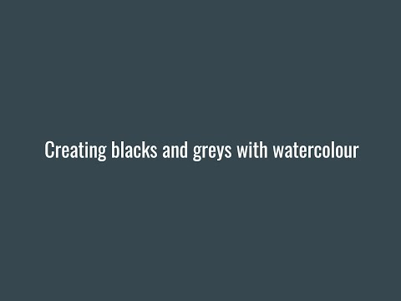
Notes:
There are translated subtitles on the video.
هناك ترجمات تترجم على الفيديو.
May mga isinalin subtitle sa video.
Kuna manukuu kutafsiriwa kwenye video.
비디오에 번역 된 자막이 있습니다.
Es gibt übersetzte Untertitel auf dem Video.
Waxaa jira subtitles turjumay on video ah.
有对视频的翻译字幕。
in subtitles dikin li ser video hene.
त्यहाँ भिडियोमा अनुवाद उपशीर्षक हो।
Há legendas traduzidas no vídeo.

Slide 51
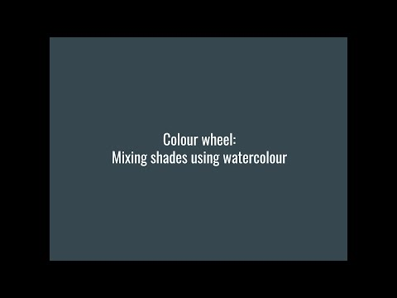

Slide 52


The opposite of a colour on the colour wheel is a complementary colour
በቀለም ጎማ ላይ ያለው ቀለም ተቃራኒው ተጨማሪ ቀለም ነው
اللون المعاكس للون على عجلة الألوان هو اللون المكمل
El color oposat al cercle cromàtic és un color complementari
色轮上颜色的对立面是互补色
رنگ متضاد هر رنگ در چرخه رنگ، رنگ مکمل است.
रंग चक्र पर किसी रंग का विपरीत रंग पूरक रंग होता है
色相環上の色の反対色は補色である
색상환에서 색상의 반대색은 보색입니다.
Berevajiyê rengek li ser çerxa rengan rengek temamker e
O oposto de uma cor na roda de cores é uma cor complementar
ਰੰਗ ਚੱਕਰ 'ਤੇ ਕਿਸੇ ਰੰਗ ਦਾ ਉਲਟ ਇੱਕ ਪੂਰਕ ਰੰਗ ਹੁੰਦਾ ਹੈ।
Противоположность цвета на цветовом круге — это дополнительный цвет.
Ka soo horjeeda midabka giraangiraha midabku waa midab dhammaystiran
El opuesto de un color en el círculo cromático es un color complementario.
Kinyume cha rangi kwenye gurudumu la rangi ni rangi ya ziada
Ang kabaligtaran ng isang kulay sa color wheel ay isang pantulong na kulay
Renk çarkında bir rengin zıttı tamamlayıcı renktir
Протилежністю кольору на колірному колі є додатковий колір
Màu đối lập với màu trên vòng tròn màu là màu bổ sung
Notes:
Current Art 10 languages next to English, Summer 2025 generated on 10/26/2025
The opposite of a colour on the colour wheel is a complementary colour
===
shqiptare - Albanian
E kundërta e një ngjyre në rrotën e ngjyrave është një ngjyrë plotësuese
አማርኛ - Amharic
በቀለም ጎማ ላይ ያለው ቀለም ተቃራኒው ተጨማሪ ቀለም ነው
عربي - Arabic
اللون المعاكس للون على عجلة الألوان هو اللون المكمل
հայերեն - Armenian
Գունային անիվի վրա գույնի հակառակը լրացուցիչ գույնն է
Català - Catalan
El color oposat al cercle cromàtic és un color complementari
中文 - Chinese
色轮上颜色的对立面是互补色
Nederlands - Dutch
Het tegenovergestelde van een kleur op de kleurencirkel is een complementaire kleur
فارسی - Farsi
رنگ متضاد هر رنگ در چرخه رنگ، رنگ مکمل است.
Français - French
L'opposé d'une couleur sur le cercle chromatique est une couleur complémentaire
Deutsch - German
Das Gegenteil einer Farbe im Farbkreis ist eine Komplementärfarbe
ગુજરાતી - Gujarati
રંગ ચક્ર પરના રંગનો વિરોધી રંગ પૂરક રંગ છે.
हिंदी - Hindi
रंग चक्र पर किसी रंग का विपरीत रंग पूरक रंग होता है
Italiano - Italian
L'opposto di un colore sulla ruota dei colori è un colore complementare
日本語 - Japanese
色相環上の色の反対色は補色である
한국어 - Korean
색상환에서 색상의 반대색은 보색입니다.
Kurdî - Kurdish
Berevajiyê rengek li ser çerxa rengan rengek temamker e
Melayu - Malay
Lawan warna pada roda warna ialah warna pelengkap
മലയാളം - Malayalam
കളർ വീലിൽ ഒരു നിറത്തിന്റെ വിപരീതം ഒരു പൂരക നിറമാണ്.
नेपाली - Nepali
रङ चक्रमा रहेको रङको विपरीत रङ पूरक रङ हो।
پښتو - Pashto
د رنګ څرخ کې د رنګ برعکس یو بشپړونکی رنګ دی
Português - Portuguese
O oposto de uma cor na roda de cores é uma cor complementar
ਪੰਜਾਬੀ - Punjabi
ਰੰਗ ਚੱਕਰ 'ਤੇ ਕਿਸੇ ਰੰਗ ਦਾ ਉਲਟ ਇੱਕ ਪੂਰਕ ਰੰਗ ਹੁੰਦਾ ਹੈ।
Русский - Russian
Противоположность цвета на цветовом круге — это дополнительный цвет.
српски - Serbian
Супротност боје на кругу боја је комплементарна боја
Soomaali - Somali
Ka soo horjeeda midabka giraangiraha midabku waa midab dhammaystiran
Español - Spanish
El opuesto de un color en el círculo cromático es un color complementario.
basa Sunda - Sundanese
Sabalikna tina warna dina roda warna nyaéta warna pelengkap
kiswahili - Swahili
Kinyume cha rangi kwenye gurudumu la rangi ni rangi ya ziada
svenska - Swedish
Motsatsen till en färg på färgcirkeln är en komplementfärg
Tagalog
Ang kabaligtaran ng isang kulay sa color wheel ay isang pantulong na kulay
தமிழ் - Tamil
வண்ண சக்கரத்தில் ஒரு நிறத்திற்கு எதிரானது ஒரு நிரப்பு நிறமாகும்.
แบบไทย - Thai
สีตรงข้ามของสีบนวงล้อสีคือสีเสริม
Türkçe - Turkish
Renk çarkında bir rengin zıttı tamamlayıcı renktir
Українська - Ukrainian
Протилежністю кольору на колірному колі є додатковий колір
اردو - Urdu
کلر وہیل پر رنگ کا مخالف ایک تکمیلی رنگ ہے۔
Tiếng Việt - Vietnamese
Màu đối lập với màu trên vòng tròn màu là màu bổ sung

Slide 53
If you mix complementary colours together you get black
ተጨማሪ ቀለሞችን አንድ ላይ ካዋህዱ ጥቁር ታገኛለህ
إذا قمت بخلط الألوان التكميلية معًا، ستحصل على اللون الأسود
Si barreges colors complementaris, obtindràs el negre
如果将互补色混合在一起，就会得到黑色
اگر رنگ‌های مکمل را با هم مخلوط کنید، مشکی به دست می‌آید.
यदि आप पूरक रंगों को एक साथ मिलाते हैं तो आपको काला रंग मिलता है
補色を混ぜると黒になる
보색을 섞으면 검정색이 됩니다.
Ger hûn rengên temamker tevlihev bikin hûn reş digirin
Se você misturar cores complementares, obterá preto
ਜੇਕਰ ਤੁਸੀਂ ਪੂਰਕ ਰੰਗਾਂ ਨੂੰ ਇਕੱਠੇ ਮਿਲਾਉਂਦੇ ਹੋ ਤਾਂ ਤੁਸੀਂ ਕਾਲੇ ਹੋ ਜਾਂਦੇ ਹੋ।
Если смешать дополнительные цвета, получится черный.
Haddi aad isku dhafto midabyo is kaaba ah waxaad helaysaa madow
Si mezclas colores complementarios obtienes el negro
Ukichanganya rangi za ziada pamoja unakuwa mweusi
Kung pinaghalo mo ang mga pantulong na kulay, makakakuha ka ng itim
Tamamlayıcı renkleri karıştırırsanız siyah elde edersiniz
Якщо змішати додаткові кольори, то отримаємо чорний
Nếu bạn trộn các màu bổ sung với nhau, bạn sẽ có màu đen
Notes:
Current Art 10 languages next to English, Summer 2025 generated on 10/26/2025
If you mix complementary colours together you get black
===
shqiptare - Albanian
Nëse përzieni ngjyra plotësuese së bashku, do të merrni të zezën
አማርኛ - Amharic
ተጨማሪ ቀለሞችን አንድ ላይ ካዋህዱ ጥቁር ታገኛለህ
عربي - Arabic
إذا قمت بخلط الألوان التكميلية معًا، ستحصل على اللون الأسود
հայերեն - Armenian
Եթե ​​խառնեք լրացուցիչ գույները, կստանաք սև
Català - Catalan
Si barreges colors complementaris, obtindràs el negre
中文 - Chinese
如果将互补色混合在一起，就会得到黑色
Nederlands - Dutch
Als je complementaire kleuren mengt krijg je zwart
فارسی - Farsi
اگر رنگ‌های مکمل را با هم مخلوط کنید، مشکی به دست می‌آید.
Français - French
Si vous mélangez des couleurs complémentaires, vous obtenez du noir
Deutsch - German
Mischt man Komplementärfarben, erhält man Schwarz
ગુજરાતી - Gujarati
જો તમે પૂરક રંગોને એકસાથે ભેળવો છો, તો તમને કાળા રંગ મળે છે
हिंदी - Hindi
यदि आप पूरक रंगों को एक साथ मिलाते हैं तो आपको काला रंग मिलता है
Italiano - Italian
Se mescoli insieme i colori complementari ottieni il nero
日本語 - Japanese
補色を混ぜると黒になる
한국어 - Korean
보색을 섞으면 검정색이 됩니다.
Kurdî - Kurdish
Ger hûn rengên temamker tevlihev bikin hûn reş digirin
Melayu - Malay
Jika anda mencampurkan warna pelengkap bersama-sama anda akan menjadi hitam
മലയാളം - Malayalam
പൂരക നിറങ്ങൾ ഒരുമിച്ച് ചേർത്താൽ കറുപ്പ് ലഭിക്കും
नेपाली - Nepali
यदि तपाईंले पूरक रंगहरू एकसाथ मिसाउनुभयो भने तपाईं कालो हुनुहुनेछ
پښتو - Pashto
که تاسو بشپړونکي رنګونه سره ګډ کړئ نو تاسو تور رنګ ترلاسه کوئ
Português - Portuguese
Se você misturar cores complementares, obterá preto
ਪੰਜਾਬੀ - Punjabi
ਜੇਕਰ ਤੁਸੀਂ ਪੂਰਕ ਰੰਗਾਂ ਨੂੰ ਇਕੱਠੇ ਮਿਲਾਉਂਦੇ ਹੋ ਤਾਂ ਤੁਸੀਂ ਕਾਲੇ ਹੋ ਜਾਂਦੇ ਹੋ।
Русский - Russian
Если смешать дополнительные цвета, получится черный.
српски - Serbian
Ако помешате комплементарне боје, добићете црну
Soomaali - Somali
Haddi aad isku dhafto midabyo is kaaba ah waxaad helaysaa madow
Español - Spanish
Si mezclas colores complementarios obtienes el negro
basa Sunda - Sundanese
Lamun nyampur warna pelengkap babarengan anjeun meunang hideung
kiswahili - Swahili
Ukichanganya rangi za ziada pamoja unakuwa mweusi
svenska - Swedish
Om man blandar komplementfärger får man svart
Tagalog
Kung pinaghalo mo ang mga pantulong na kulay, makakakuha ka ng itim
தமிழ் - Tamil
நீங்கள் நிரப்பு வண்ணங்களை ஒன்றாகக் கலந்தால் கருப்பு கிடைக்கும்.
แบบไทย - Thai
หากคุณผสมสีเสริมเข้าด้วยกันคุณจะได้สีดำ
Türkçe - Turkish
Tamamlayıcı renkleri karıştırırsanız siyah elde edersiniz
Українська - Ukrainian
Якщо змішати додаткові кольори, то отримаємо чорний
اردو - Urdu
اگر آپ تکمیلی رنگوں کو آپس میں ملاتے ہیں تو آپ کالا ہو جاتے ہیں۔
Tiếng Việt - Vietnamese
Nếu bạn trộn các màu bổ sung với nhau, bạn sẽ có màu đen

Slide 54
Experiment making your own
black and greys
Notes:
Record Art 10 translations in notes only, Summer 2025 generated on 10/25/2025
Experiment making your own black and greys
===
shqiptare - Albanian
Eksperimentoni duke krijuar vetë ngjyrat e zeza dhe gri
አማርኛ - Amharic
የእራስዎን ጥቁር እና ግራጫ ለመሥራት ይሞክሩ
عربي - Arabic
تجربة صنع اللونين الأسود والرمادي بنفسك
հայերեն - Armenian
Փորձեք ստեղծել ձեր սեփական սև և մոխրագույն գույները
Català - Catalan
Experimenta creant els teus propis negres i grisos
中文 - Chinese
尝试制作自己的黑色和灰色
Nederlands - Dutch
Experimenteer met het maken van je eigen zwart- en grijstinten
فارسی - Farsi
ساخت رنگ‌های مشکی و خاکستری خودتان را امتحان کنید
Français - French
Expérimentez en créant vos propres noirs et gris
Deutsch - German
Experimentieren Sie mit der Herstellung Ihrer eigenen Schwarz- und Grautöne
ગુજરાતી - Gujarati
તમારા પોતાના કાળા અને ભૂખરા રંગ બનાવવાનો પ્રયોગ કરો
हिंदी - Hindi
अपने खुद के काले और भूरे रंग बनाने का प्रयोग करें
Italiano - Italian
Sperimenta la creazione dei tuoi toni neri e grigi
日本語 - Japanese
自分だけの黒とグレーを作ってみよう
한국어 - Korean
검은색과 회색을 직접 만들어 보세요
Kurdî - Kurdish
Biceribînin ku rengên xwe yên reş û gewr çêbikin
Melayu - Malay
Eksperimen membuat hitam dan kelabu anda sendiri
മലയാളം - Malayalam
കറുപ്പും ചാരനിറവും സ്വന്തമായി നിർമ്മിക്കാൻ ശ്രമിക്കുക.
नेपाली - Nepali
आफ्नै कालो र खैरो रंग बनाउने प्रयोग गर्नुहोस्
پښتو - Pashto
د خپل تور او خړ رنګ جوړولو تجربه وکړئ
Português - Portuguese
Experimente fazer seus próprios tons de preto e cinza
ਪੰਜਾਬੀ - Punjabi
ਆਪਣੇ ਕਾਲੇ ਅਤੇ ਸਲੇਟੀ ਰੰਗ ਬਣਾਉਣ ਦਾ ਪ੍ਰਯੋਗ ਕਰੋ
Русский - Russian
Экспериментируйте с созданием собственных черно-серых оттенков
српски - Serbian
Експериментишите са прављењем сопствене црне и сиве боје
Soomaali - Somali
Tijaabi inaad samaysato madow iyo cawlan
Español - Spanish
Experimenta haciendo tus propios negros y grises.
basa Sunda - Sundanese
Percobaan nyieun hideung jeung grays sorangan
kiswahili - Swahili
Jaribu kutengeneza rangi yako mwenyewe nyeusi na kijivu
svenska - Swedish
Experimentera med att göra dina egna svarta och gråa
Tagalog
Eksperimento sa paggawa ng sarili mong itim at kulay abo
தமிழ் - Tamil
உங்கள் சொந்த கருப்பு மற்றும் சாம்பல் நிறங்களை உருவாக்கி பரிசோதனை செய்யுங்கள்.
แบบไทย - Thai
ทดลองทำสีดำและสีเทาด้วยตัวเอง
Türkçe - Turkish
Kendi siyah ve grilerinizi yapmayı deneyin
Українська - Ukrainian
Експериментуйте зі створенням власних чорних та сірих кольорів
اردو - Urdu
اپنے سیاہ اور سرمئی بنانے کا تجربہ کریں۔
Tiếng Việt - Vietnamese
Thử nghiệm tạo màu đen và xám của riêng bạn

Slide 55

Notes:
Here's a copy of the colour wheel that I use to help me get accurate colours.
وفيما يلي نسخة من عجلة الألوان التي تستخدم لمساعدتي في الحصول على ألوان دقيقة.
Narito ang isang kopya ng kulay wheel na ginagamit ko na makakatulong sa akin makakuha ng tumpak na mga kulay.
Hapa ni nakala ya rangi gurudumu kwamba mimi kutumia kunisaidia kupata rangi sahihi.
여기에 내가 정확한 색상을 얻을 내가 도움말을 사용하는 컬러 휠의 사본입니다.
Hier ist eine Kopie des Farbrades, dass ich Hilfe gebrauchen mir genaue Farben zu bekommen.
Halkan nuqul ka mid ah wheel midab aan isticmaalaan si ay caawimaad i heli midabada sax ah.
这里的色轮的副本，我用它来帮助我得到准确的颜色。
Li vir a copy of dolaba rengan, ku ez ji bo alîkariyê bikar min dest bi rengên rasteqîne ye.
यहाँ रंग पाङ्ग्रा प्रतिलिपि मलाई सही रंग प्राप्त म मद्दत गर्न प्रयोग गर्ने हो।
Aqui está uma cópia da roda de cores que eu uso para me ajudar a obter cores precisas.

Slide 56
Mixing secondary colours and black
Green = Yellow + cyan
Blue-violet = Cyan + magenta
Red-orange = Magenta + yellow
Black = Magenta + yellow + cyan
ቀለሞች መቀላቀል፡ አረንጓዴ = ቢጫ + ሲያን፣ ሰማያዊ-ቫዮሌት = ሲያን + ማጌንታ፣ ቀይ-ብርቱካንማ = ማጌንታ + ቢጫ፣ ጥቁር = ቢጫ + ሲያን + ማጌንታ
مزج الألوان: الأخضر = أصفر + سماوي، الأزرق البنفسجي = سماوي + أرجواني، الأحمر البرتقالي = أرجواني + أصفر، الأسود = أصفر + سماوي + أرجواني
Barreja de colors: Verd = Groc + cian, Blau-violeta = Cian + magenta, Vermell-taronja = Magenta + groc, Negre = Groc + cian + magenta
混合颜色：绿色 = 黄色 + 青色，蓝紫色 = 青色 + 洋红色，红橙色 = 洋红色 + 黄色，黑色 = 黄色 + 青色 + 洋红色
ترکیب رنگ‌ها: سبز = زرد + فیروزه‌ای، آبی-بنفش = فیروزه‌ای + سرخابی، قرمز-نارنجی = سرخابی + زرد، مشکی = زرد + فیروزه‌ای + سرخابی
रंगों का मिश्रण: हरा = पीला + सियान, नीला-बैंगनी = सियान + मैजेंटा, लाल-नारंगी = मैजेंटा + पीला, काला = पीला + सियान + मैजेंटा
色の混合：緑 = 黄色 + シアン、青紫 = シアン + マゼンタ、赤オレンジ = マゼンタ + 黄色、黒 = 黄色 + シアン + マゼンタ
색상 혼합: 녹색 = 노랑 + 청록색, 청자색 = 청록색 + 자홍색, 빨강-주황색 = 자홍색 + 노랑색, 검정 = 노랑 + 청록색 + 자홍색
Têkelkirina rengan: Kesk = Zer + şîn, Şîn-binefşî = şîn + magenta, Sor-porteqalî = magenta + zer, Reş = Zer + şîn + magenta
Mistura de cores: Verde = Amarelo + ciano, Azul-violeta = Ciano + magenta, Vermelho-laranja = Magenta + amarelo, Preto = Amarelo + ciano + magenta
ਰੰਗਾਂ ਦਾ ਮਿਸ਼ਰਣ: ਹਰਾ = ਪੀਲਾ + ਨੀਲਾ, ਨੀਲਾ-ਜਾਮਨੀ = ਨੀਲਾ + ਮੈਜੈਂਟਾ, ਲਾਲ-ਸੰਤਰੀ = ਮੈਜੈਂਟਾ + ਪੀਲਾ, ਕਾਲਾ = ਪੀਲਾ + ਨੀਲਾ + ਮੈਜੈਂਟਾ
Смешивание цветов: Зеленый = Желтый + Голубой, Сине-фиолетовый = Голубой + Маджента, Красно-оранжевый = Маджента + Желтый, Черный = Желтый + Голубой + Маджента
Midabada isku dhafka ah: Cagaar = Jaalle + cyan, buluug-violet = Cyan + magenta, Casaan-orange = Magenta + huruud ah, Madow = Jaalle + cyan + magenta
Mezcla de colores: Verde = Amarillo + cian, Azul-violeta = Cian + magenta, Rojo-naranja = Magenta + amarillo, Negro = Amarillo + cian + magenta
Rangi zinazochanganya: Kijani = Njano + cyan, Bluu-violet = Cyan + magenta, Nyekundu-machungwa = Magenta + manjano, Nyeusi = Njano + cyan + magenta
Paghahalo ng mga kulay: Berde = Yellow + cyan, Blue-violet = Cyan + magenta, Red-orange = Magenta + yellow, Black = Yellow + cyan + magenta
Renklerin karıştırılması: Yeşil = Sarı + camgöbeği, Mavi-mor = Camgöbeği + macenta, Kırmızı-turuncu = Macenta + sarı, Siyah = Sarı + camgöbeği + macenta
Змішування кольорів: зелений = жовтий + блакитний, синьо-фіолетовий = блакитний + пурпуровий, червоно-помаранчевий = пурпуровий + жовтий, чорний = жовтий + блакитний + пурпуровий
Pha trộn màu sắc: Xanh lá cây = Vàng + lục lam, Xanh lam tím = Lục lam + đỏ tươi, Đỏ cam = Đỏ tươi + vàng, Đen = Vàng + lục lam + đỏ tươi
Notes:
Current Art 10 languages next to English, Summer 2025 generated on 10/26/2025
Mixing colours: Green = Yellow + cyan, Blue-violet = Cyan + magenta, Red-orange = Magenta + yellow, Black = Yellow + cyan + magenta
===
shqiptare - Albanian
Përzierja e ngjyrave: Jeshile = e verdhë + cian, Blu-vjollcë = cian + magenta, E kuqe-portokalli = magenta + e verdhë, E zezë = e verdhë + cian + magenta
አማርኛ - Amharic
ቀለሞች መቀላቀል፡ አረንጓዴ = ቢጫ + ሲያን፣ ሰማያዊ-ቫዮሌት = ሲያን + ማጌንታ፣ ቀይ-ብርቱካንማ = ማጌንታ + ቢጫ፣ ጥቁር = ቢጫ + ሲያን + ማጌንታ
عربي - Arabic
مزج الألوان: الأخضر = أصفر + سماوي، الأزرق البنفسجي = سماوي + أرجواني، الأحمر البرتقالي = أرجواني + أصفر، الأسود = أصفر + سماوي + أرجواني
հայերեն - Armenian
Գույների խառնուրդ՝ Կանաչ = դեղին + երկնագույն, Կապույտ-մանուշակագույն = երկնագույն + մանուշակագույն, Կարմիր-նարնջագույն = մանուշակագույն + դեղին, Սև = դեղին + երկնագույն + մանուշակագույն
Català - Catalan
Barreja de colors: Verd = Groc + cian, Blau-violeta = Cian + magenta, Vermell-taronja = Magenta + groc, Negre = Groc + cian + magenta
中文 - Chinese
混合颜色：绿色 = 黄色 + 青色，蓝紫色 = 青色 + 洋红色，红橙色 = 洋红色 + 黄色，黑色 = 黄色 + 青色 + 洋红色
Nederlands - Dutch
Mengkleuren: Groen = Geel + cyaan, Blauw-violet = Cyaan + magenta, Rood-oranje = Magenta + geel, Zwart = Geel + cyaan + magenta
فارسی - Farsi
ترکیب رنگ‌ها: سبز = زرد + فیروزه‌ای، آبی-بنفش = فیروزه‌ای + سرخابی، قرمز-نارنجی = سرخابی + زرد، مشکی = زرد + فیروزه‌ای + سرخابی
Français - French
Mélange de couleurs : Vert = Jaune + cyan, Bleu-violet = Cyan + magenta, Rouge-orange = Magenta + jaune, Noir = Jaune + cyan + magenta
Deutsch - German
Mischfarben: Grün = Gelb + Cyan, Blauviolett = Cyan + Magenta, Rotorange = Magenta + Gelb, Schwarz = Gelb + Cyan + Magenta
ગુજરાતી - Gujarati
રંગોનું મિશ્રણ: લીલો = પીળો + વાદળી, વાદળી-વાયોલેટ = વાદળી + મેજેન્ટા, લાલ-નારંગી = મેજેન્ટા + પીળો, કાળો = પીળો + વાદળી + મેજેન્ટા
हिंदी - Hindi
रंगों का मिश्रण: हरा = पीला + सियान, नीला-बैंगनी = सियान + मैजेंटा, लाल-नारंगी = मैजेंटा + पीला, काला = पीला + सियान + मैजेंटा
Italiano - Italian
Miscelazione dei colori: Verde = Giallo + ciano, Blu-viola = ciano + magenta, Rosso-arancio = magenta + giallo, Nero = Giallo + ciano + magenta
日本語 - Japanese
色の混合：緑 = 黄色 + シアン、青紫 = シアン + マゼンタ、赤オレンジ = マゼンタ + 黄色、黒 = 黄色 + シアン + マゼンタ
한국어 - Korean
색상 혼합: 녹색 = 노랑 + 청록색, 청자색 = 청록색 + 자홍색, 빨강-주황색 = 자홍색 + 노랑색, 검정 = 노랑 + 청록색 + 자홍색
Kurdî - Kurdish
Têkelkirina rengan: Kesk = Zer + şîn, Şîn-binefşî = şîn + magenta, Sor-porteqalî = magenta + zer, Reş = Zer + şîn + magenta
Melayu - Malay
Warna campuran: Hijau = Kuning + cyan, Biru-ungu = Cyan + magenta, Merah-oren = Magenta + kuning, Hitam = Kuning + cyan + magenta
മലയാളം - Malayalam
നിറങ്ങളുടെ മിശ്രിതം: പച്ച = മഞ്ഞ + സിയാൻ, നീല-വയലറ്റ് = സിയാൻ + മജന്ത, ചുവപ്പ്-ഓറഞ്ച് = മജന്ത + മഞ്ഞ, കറുപ്പ് = മഞ്ഞ + സിയാൻ + മജന്ത
नेपाली - Nepali
रंगहरू मिसाउने: हरियो = पहेंलो + सियान, नीलो-बैजनी = सियान + म्याजेन्टा, रातो-सुन्तला = म्याजेन्टा + पहेंलो, कालो = पहेंलो + सियान + म्याजेन्टा
پښتو - Pashto
د رنګونو مخلوط کول: شنه = ژیړ + نیلي، نیلي-بنفشي = نیلي + نارنجي، سور-نارنجي = نیلي + ژیړ، تور = ژیړ + نیلي + نیلي
Português - Portuguese
Mistura de cores: Verde = Amarelo + ciano, Azul-violeta = Ciano + magenta, Vermelho-laranja = Magenta + amarelo, Preto = Amarelo + ciano + magenta
ਪੰਜਾਬੀ - Punjabi
ਰੰਗਾਂ ਦਾ ਮਿਸ਼ਰਣ: ਹਰਾ = ਪੀਲਾ + ਨੀਲਾ, ਨੀਲਾ-ਜਾਮਨੀ = ਨੀਲਾ + ਮੈਜੈਂਟਾ, ਲਾਲ-ਸੰਤਰੀ = ਮੈਜੈਂਟਾ + ਪੀਲਾ, ਕਾਲਾ = ਪੀਲਾ + ਨੀਲਾ + ਮੈਜੈਂਟਾ
Русский - Russian
Смешивание цветов: Зеленый = Желтый + Голубой, Сине-фиолетовый = Голубой + Маджента, Красно-оранжевый = Маджента + Желтый, Черный = Желтый + Голубой + Маджента
српски - Serbian
Мешање боја: Зелена = жута + цијан, Плаво-љубичаста = цијан + магента, Црвено-наранџаста = магента + жута, Црна = жута + цијан + магента
Soomaali - Somali
Midabada isku dhafka ah: Cagaar = Jaalle + cyan, buluug-violet = Cyan + magenta, Casaan-orange = Magenta + huruud ah, Madow = Jaalle + cyan + magenta
Español - Spanish
Mezcla de colores: Verde = Amarillo + cian, Azul-violeta = Cian + magenta, Rojo-naranja = Magenta + amarillo, Negro = Amarillo + cian + magenta
basa Sunda - Sundanese
Warna campuran: Héjo = Konéng + cyan, Biru-Violet = Cyan + magénta, Beureum-oranyeu = Magénta + koneng, Hideung = Konéng + cyan + magénta
kiswahili - Swahili
Rangi zinazochanganya: Kijani = Njano + cyan, Bluu-violet = Cyan + magenta, Nyekundu-machungwa = Magenta + manjano, Nyeusi = Njano + cyan + magenta
svenska - Swedish
Blandfärger: Grön = Gul + cyan, Blåviolett = Cyan + magenta, Rödorange = Magenta + gul, Svart = Gul + cyan + magenta
Tagalog
Paghahalo ng mga kulay: Berde = Yellow + cyan, Blue-violet = Cyan + magenta, Red-orange = Magenta + yellow, Black = Yellow + cyan + magenta
தமிழ் - Tamil
கலப்பு நிறங்கள்: பச்சை = மஞ்சள் + சியான், நீலம்-ஊதா = சியான் + மெஜந்தா, சிவப்பு-ஆரஞ்சு = மெஜந்தா + மஞ்சள், கருப்பு = மஞ்சள் + சியான் + மெஜந்தா
แบบไทย - Thai
การผสมสี: สีเขียว = เหลือง + น้ำเงินเขียว, สีน้ำเงินม่วง = น้ำเงินเขียว + แดงอมม่วง, สีแดงส้ม = แดงอมม่วง + เหลือง, สีดำ = เหลือง + น้ำเงินเขียว + แดงอมม่วง
Türkçe - Turkish
Renklerin karıştırılması: Yeşil = Sarı + camgöbeği, Mavi-mor = Camgöbeği + macenta, Kırmızı-turuncu = Macenta + sarı, Siyah = Sarı + camgöbeği + macenta
Українська - Ukrainian
Змішування кольорів: зелений = жовтий + блакитний, синьо-фіолетовий = блакитний + пурпуровий, червоно-помаранчевий = пурпуровий + жовтий, чорний = жовтий + блакитний + пурпуровий
اردو - Urdu
مکسنگ رنگ: سبز = پیلا + سیان، بلیو-وائلٹ = سیان + میجنٹا، سرخ اورنج = میجنٹا + پیلا، سیاہ = پیلا + سیان + میجنٹا
Tiếng Việt - Vietnamese
Pha trộn màu sắc: Xanh lá cây = Vàng + lục lam, Xanh lam tím = Lục lam + đỏ tươi, Đỏ cam = Đỏ tươi + vàng, Đen = Vàng + lục lam + đỏ tươi

Slide 57
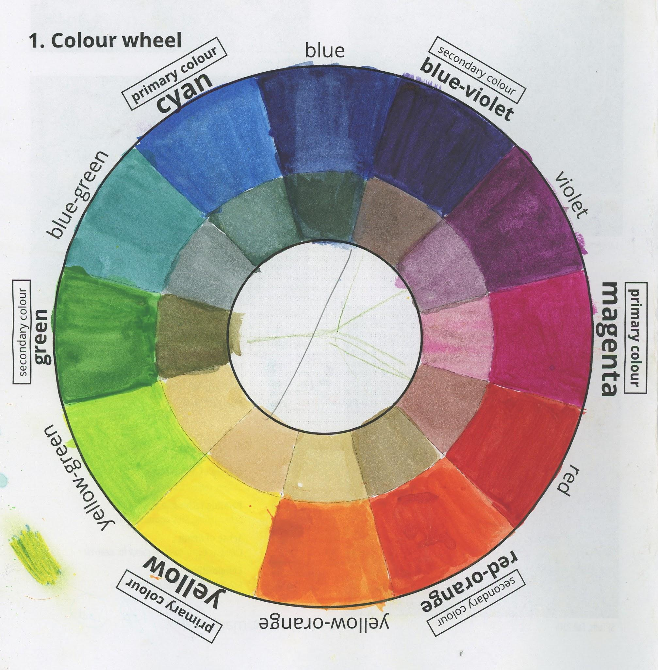
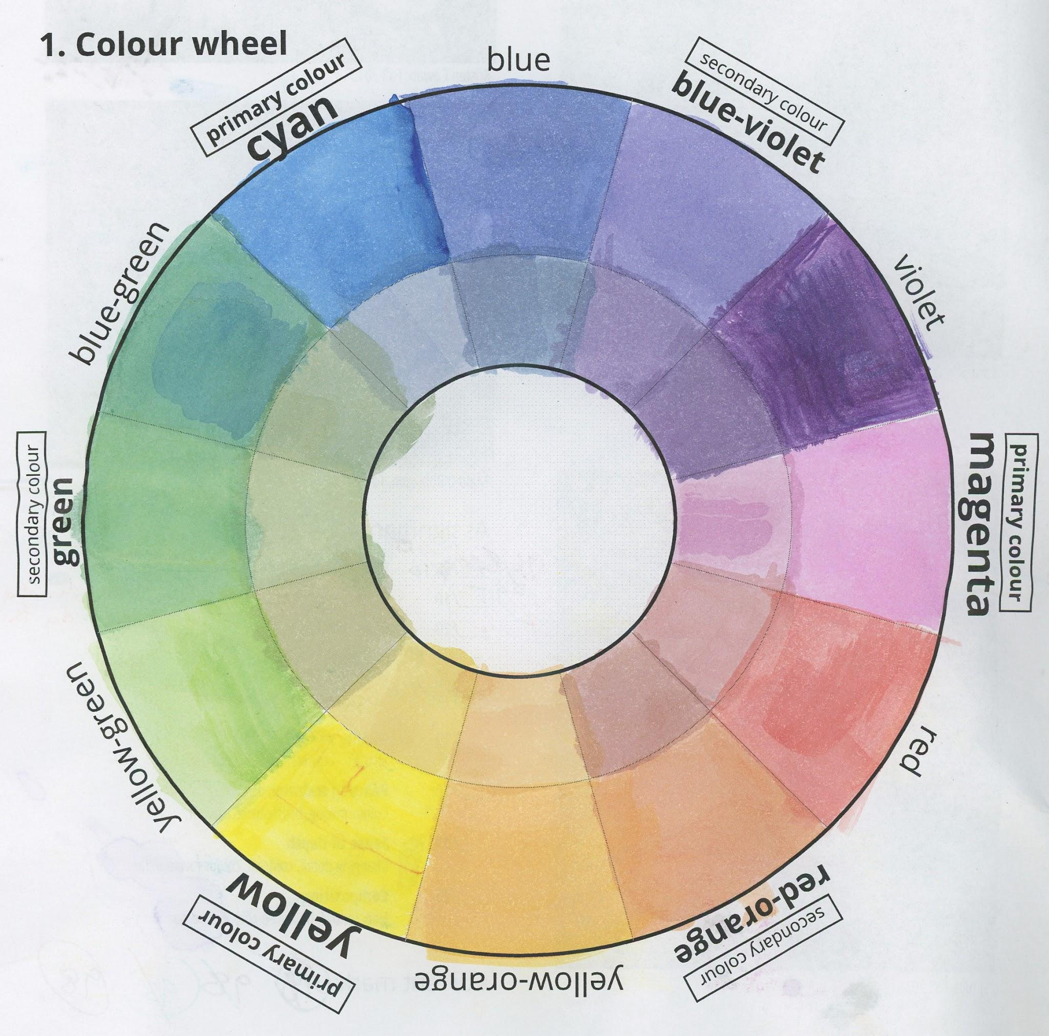
Notes:
And here are some examples of completed colour wheels that include the grayed-out versions of the colours in the centre.
وهنا بعض الأمثلة على عجلات اللون أنجزت التي تشمل الإصدارات رمادي من الألوان في المركز.
At narito ang ilang mga halimbawa ng mga nakumpletong mga gulong ng kulay na isama ang mga kulay-abo-out mga bersyon ng ang mga kulay sa gitna.
Na hapa ni baadhi ya mifano ya magurudumu kukamilika rangi ambayo ni pamoja na kijivu-out matoleo ya rangi katika kituo hicho.
그리고 여기에 중앙에있는 색의 회색으로 버전을 포함 완료 컬러 휠의 몇 가지 예입니다.
Und hier sind einige Beispiele für abgeschlossene Farbrad, die die ausgegraute Versionen der Farben in der Mitte sind.
Oo halkan yihiin tusaalooyinka qaarkood ee giraangiraha midabka dhameystirtay in ka mid ah qoraalkii grayed-out of midabo ee xarunta.
这里是完成色轮，其中包括在中心的颜色变灰的版本的一些例子。
Û li vir hin wergerandî yên wheels color temam ku di nav vê û versiyona krawnetewe-out of the Colors di Navenda in.
र यहाँ केन्द्र मा रंग को खैरो रङ्गको-बाहिर संस्करण समावेश पूरा रंग पाङ्ग्रा केही उदाहरण हुन्।
E aqui estão alguns exemplos de rodas de cor concluídas, que incluem as versões acinzentadas das cores no centro.

Slide 58
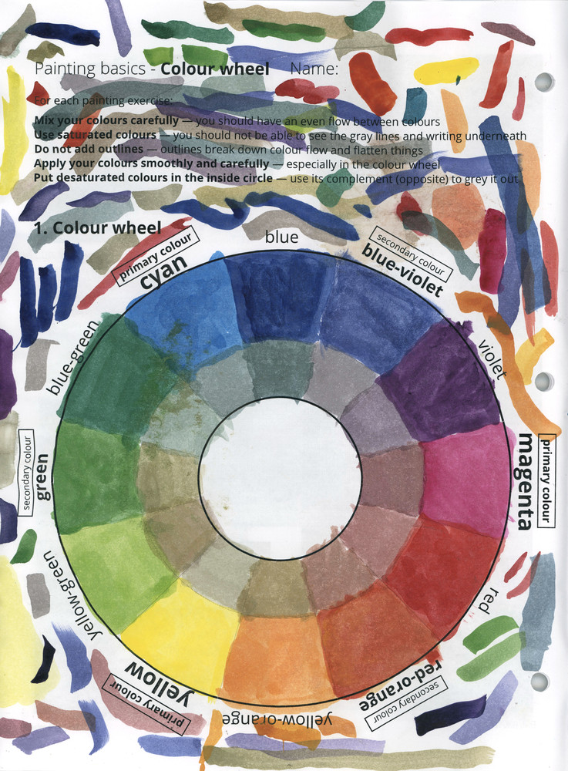
Notes:
The shades in the middle are not perfect, but that's because everyone is still learning.
ظلال في منتصف ليست مثالية، ولكن هذا لأن الجميع لا يزال التعلم.
Ang shades sa gitna ay hindi perpekto, ngunit iyan dahil ang lahat ay pa rin sa pag-aaral.
vivuli katikati si kamili, lakini ni kwa sababu kila mtu ni bado kujifunza.
중간에 그늘 완벽하지 않지만의 모든 사람들은 아직도 배우고 있기 때문입니다.
Die Schatten in der Mitte sind nicht perfekt, aber das ist, weil jeder ist immer noch lernen.
midabo The dhexe ee aan ku qumman, laakiin in, maxaa yeelay qof walba waxa uu weli barashada.
中间的色调是不完美的，但那是因为大家都还在学习。
Sîtavên di navîn temam ne, lê ji bo ku ji ber her kesî hîn jî hîn.
बीचमा मा रंग सिद्ध छैनन्, तर कारण सबैलाई अझै पनि सिक्दै छ।
Os tons no meio não são perfeitos, mas isso é porque todo mundo ainda está aprendendo.
Notice that all around the outside of the paper are little test marks.
لاحظ أنه في جميع أنحاء خارج ورقة هي علامات اختبار قليلا.
Notice na ang lahat sa palibot ng labas ng papel ay maliit markang pang test.
Taarifa kwamba pande zote nje ya karatasi ni kidogo mtihani alama.
종이의 외부 주변의 모든 작은 테스트 마크 알 수 있습니다.
Beachten Sie, dass alle um die Außenseite des Papiers sind wenig Prüfzeichen.
Notice oo dhan ku wareegsan ka baxsan warqad ay yihiin calaamadaha imtixaanka yar.
请注意，周围所有的纸外的小测试标记。
Notice, ku hemû li dora derve ya di rojnameya marks test kêm in.
कागज को बाहिर वरिपरि सबै साना परीक्षण चिह्न हो भनेर सूचना।
Note que todo o fora do papel são pequenas marcas de teste.
I always like to test my paint before putting it down onto the paper.
أحب دائما لاختبار الطلاء بلدي قبل وضعه أسفل على ورقة.
Ko laging tulad ng upang subukan ang aking pintura bago paglagay ito pababa papunta sa papel.
Mimi daima kama mtihani rangi yangu kabla ya kuweka chini kwenye karatasi.
난 항상 같은 용지에 내려 놓기 전에 내 페인트를 테스트합니다.
Ich habe immer gerne meine Farbe testen, bevor sie nach unten auf das Papier zu bringen.
Waxaan mar walba sida ay u tijaabiso aan rinjiga ka hor inta xaqiro gal warqada.
我总是喜欢把它放下到纸张上之前测试我的油漆。
Ez her tim wekî ji bo ceribandinê paint min berî xiste xwarê û li ser kaxiz.
म कागज मा यो तल राख्दै अघि मेरो रंग परीक्षण गर्न सधैं जस्तै।
Eu sempre gosto de testar a minha pintura antes de colocá-lo para baixo para o papel.

Slide 60


Basic watercolour techniques
Notes:
Record Art 10 translations in notes only, Summer 2025 generated on 10/25/2025
Basic watercolour techniques
===
shqiptare - Albanian
Teknikat bazë të bojës me bojëra uji
አማርኛ - Amharic
መሰረታዊ የውሃ ቀለም ዘዴዎች
عربي - Arabic
تقنيات الألوان المائية الأساسية
հայերեն - Armenian
Ջրաներկի հիմնական տեխնիկա
Català - Catalan
Tècniques bàsiques d'aquarel·la
中文 - Chinese
水彩画基本技法
Nederlands - Dutch
Basis aquareltechnieken
فارسی - Farsi
تکنیک‌های پایه آبرنگ
Français - French
Techniques de base de l'aquarelle
Deutsch - German
Grundlegende Aquarelltechniken
ગુજરાતી - Gujarati
મૂળભૂત વોટરકલર તકનીકો
हिंदी - Hindi
बुनियादी जल रंग तकनीकें
Italiano - Italian
Tecniche di base dell'acquerello
日本語 - Japanese
水彩画の基本テクニック
한국어 - Korean
기본 수채화 기법
Kurdî - Kurdish
Teknîkên bingehîn ên boyaxkirina bi avî
Melayu - Malay
Teknik asas cat air
മലയാളം - Malayalam
അടിസ്ഥാന വാട്ടർ കളർ ടെക്നിക്കുകൾ
नेपाली - Nepali
आधारभूत पानी रंग प्रविधिहरू
پښتو - Pashto
د اوبو رنګ کولو اساسي تخنیکونه
Português - Portuguese
Técnicas básicas de aquarela
ਪੰਜਾਬੀ - Punjabi
ਪਾਣੀ ਦੇ ਰੰਗਾਂ ਦੀਆਂ ਮੁੱਢਲੀਆਂ ਤਕਨੀਕਾਂ
Русский - Russian
Базовые техники акварели
српски - Serbian
Основне технике акварела
Soomaali - Somali
Farsamooyinka midabka biyaha aasaasiga ah
Español - Spanish
Técnicas básicas de acuarela
basa Sunda - Sundanese
Téhnik cat cai dasar
kiswahili - Swahili
Mbinu za msingi za rangi ya maji
svenska - Swedish
Grundläggande akvarelltekniker
Tagalog
Mga pangunahing pamamaraan ng watercolor
தமிழ் - Tamil
அடிப்படை நீர் வண்ண நுட்பங்கள்
แบบไทย - Thai
เทคนิคสีน้ำขั้นพื้นฐาน
Türkçe - Turkish
Temel suluboya teknikleri
Українська - Ukrainian
Основні техніки акварельного малювання
اردو - Urdu
پانی کے رنگ کی بنیادی تکنیک
Tiếng Việt - Vietnamese
Kỹ thuật màu nước cơ bản

Slide 61
Please hand in your finished Depth Drawing
Amal Nadi
Kazera Bowen
Andrea Castillo
Caiden Fenton
Ruby Hilewitz
Sophie McArel
Patrick Ray
Kai Walsh
Esther Abiri
Tacari Howe
David Li
Aeesha Mukuha Chege
Maryam Musayeva
Chris-Ann Richards
Kyle Asidera
Diesel Cloud Acosta
Aniyah Johnston
Milo Loane
Khloe Rousseau
Isaiah Taranza
JT Thomas
Wrighter Vachon
Luke Vaughan
እባክህ የተጠናቀቀውን የጥልቀት ስእልህን አስረክብ
يرجى تسليم الرسم العميق النهائي الخاص بك
Si us plau, entregueu el vostre dibuix de profunditat acabat.
请提交你完成的深度图
لطفا نقشه عمق تکمیل شده خود را تحویل دهید
कृपया अपना तैयार गहराई चित्र जमा करें
完成した深度図面を提出してください
완성된 심도 도면을 제출해 주세요.
Ji kerema xwe Nexşeya Kûrahiya xwe ya qedandî radest bikin
Por favor, entregue seu Desenho de Profundidade finalizado
ਕਿਰਪਾ ਕਰਕੇ ਆਪਣੀ ਮੁਕੰਮਲ ਹੋਈ ਡੂੰਘਾਈ ਵਾਲੀ ਡਰਾਇੰਗ ਸੌਂਪ ਦਿਓ।
Пожалуйста, сдайте ваш готовый рисунок глубины.
Fadlan dhiib Sawirka Qoto-dheeraada ee dhammaatay
Por favor, entregue su dibujo de profundidad terminado.
Tafadhali toa Mchoro wako wa Kina uliokamilika
Mangyaring ibigay ang iyong natapos na Depth Drawing
Lütfen tamamlanmış Derinlik Çiziminizi teslim edin
Будь ласка, здайте ваш готовий креслення глибини
Vui lòng nộp Bản vẽ chi tiết đã hoàn thành của bạn
Notes:
Current Art 10 languages next to English, Summer 2025 generated on 10/25/2025
Please hand in your finished Depth Drawing
===
shqiptare - Albanian
Ju lutemi dorëzoni Vizatimën e Thellësisë të përfunduar
አማርኛ - Amharic
እባክህ የተጠናቀቀውን የጥልቀት ስእልህን አስረክብ
عربي - Arabic
يرجى تسليم الرسم العميق النهائي الخاص بك
հայերեն - Armenian
Խնդրում ենք հանձնել ձեր ավարտված խորության նկարը
Català - Catalan
Si us plau, entregueu el vostre dibuix de profunditat acabat.
中文 - Chinese
请提交你完成的深度图
Nederlands - Dutch
Lever uw voltooide dieptetekening in
فارسی - Farsi
لطفا نقشه عمق تکمیل شده خود را تحویل دهید
Français - French
Veuillez remettre votre dessin de profondeur terminé
Deutsch - German
Bitte geben Sie Ihre fertige Tiefenzeichnung ab
ગુજરાતી - Gujarati
કૃપા કરીને તમારું પૂર્ણ થયેલ ડેપ્થ ડ્રોઇંગ સોંપો.
हिंदी - Hindi
कृपया अपना तैयार गहराई चित्र जमा करें
Italiano - Italian
Si prega di consegnare il disegno di profondità completato
日本語 - Japanese
完成した深度図面を提出してください
한국어 - Korean
완성된 심도 도면을 제출해 주세요.
Kurdî - Kurdish
Ji kerema xwe Nexşeya Kûrahiya xwe ya qedandî radest bikin
Melayu - Malay
Sila serahkan Lukisan Kedalaman anda yang telah siap
മലയാളം - Malayalam
നിങ്ങളുടെ പൂർത്തിയാക്കിയ ഡെപ്ത് ഡ്രോയിംഗ് ദയവായി കൈമാറുക.
नेपाली - Nepali
कृपया आफ्नो समाप्त भएको डेप्थ ड्रइङ बुझाउनुहोस्।
پښتو - Pashto
مهرباني وکړئ خپل بشپړ شوی ژوروالی انځور وسپارئ
Português - Portuguese
Por favor, entregue seu Desenho de Profundidade finalizado
ਪੰਜਾਬੀ - Punjabi
ਕਿਰਪਾ ਕਰਕੇ ਆਪਣੀ ਮੁਕੰਮਲ ਹੋਈ ਡੂੰਘਾਈ ਵਾਲੀ ਡਰਾਇੰਗ ਸੌਂਪ ਦਿਓ।
Русский - Russian
Пожалуйста, сдайте ваш готовый рисунок глубины.
српски - Serbian
Молимо вас да предате свој завршени цртеж дубине
Soomaali - Somali
Fadlan dhiib Sawirka Qoto-dheeraada ee dhammaatay
Español - Spanish
Por favor, entregue su dibujo de profundidad terminado.
basa Sunda - Sundanese
Punten serahkeun Gambar Jerona anjeun parantos réngsé
kiswahili - Swahili
Tafadhali toa Mchoro wako wa Kina uliokamilika
svenska - Swedish
Vänligen lämna in din färdiga djupritning
Tagalog
Mangyaring ibigay ang iyong natapos na Depth Drawing
தமிழ் - Tamil
உங்கள் முடிக்கப்பட்ட ஆழ வரைபடத்தை ஒப்படைக்கவும்.
แบบไทย - Thai
กรุณาส่งแบบร่างความลึกที่เสร็จสมบูรณ์ของคุณ
Türkçe - Turkish
Lütfen tamamlanmış Derinlik Çiziminizi teslim edin
Українська - Ukrainian
Будь ласка, здайте ваш готовий креслення глибини
اردو - Urdu
براہ کرم اپنی مکمل گہرائی کی ڈرائنگ میں ہاتھ دیں۔
Tiếng Việt - Vietnamese
Vui lòng nộp Bản vẽ chi tiết đã hoàn thành của bạn

Slide 62
Basic watercolour techniques
Notes:
Record Art 10 translations in notes only, Summer 2025 generated on 10/25/2025
Basic watercolour techniques
===
shqiptare - Albanian
Teknikat bazë të bojës me bojëra uji
አማርኛ - Amharic
መሰረታዊ የውሃ ቀለም ዘዴዎች
عربي - Arabic
تقنيات الألوان المائية الأساسية
հայերեն - Armenian
Ջրաներկի հիմնական տեխնիկա
Català - Catalan
Tècniques bàsiques d'aquarel·la
中文 - Chinese
水彩画基本技法
Nederlands - Dutch
Basis aquareltechnieken
فارسی - Farsi
تکنیک‌های پایه آبرنگ
Français - French
Techniques de base de l'aquarelle
Deutsch - German
Grundlegende Aquarelltechniken
ગુજરાતી - Gujarati
મૂળભૂત વોટરકલર તકનીકો
हिंदी - Hindi
बुनियादी जल रंग तकनीकें
Italiano - Italian
Tecniche di base dell'acquerello
日本語 - Japanese
水彩画の基本テクニック
한국어 - Korean
기본 수채화 기법
Kurdî - Kurdish
Teknîkên bingehîn ên boyaxkirina bi avî
Melayu - Malay
Teknik asas cat air
മലയാളം - Malayalam
അടിസ്ഥാന വാട്ടർ കളർ ടെക്നിക്കുകൾ
नेपाली - Nepali
आधारभूत पानी रंग प्रविधिहरू
پښتو - Pashto
د اوبو رنګ کولو اساسي تخنیکونه
Português - Portuguese
Técnicas básicas de aquarela
ਪੰਜਾਬੀ - Punjabi
ਪਾਣੀ ਦੇ ਰੰਗਾਂ ਦੀਆਂ ਮੁੱਢਲੀਆਂ ਤਕਨੀਕਾਂ
Русский - Russian
Базовые техники акварели
српски - Serbian
Основне технике акварела
Soomaali - Somali
Farsamooyinka midabka biyaha aasaasiga ah
Español - Spanish
Técnicas básicas de acuarela
basa Sunda - Sundanese
Téhnik cat cai dasar
kiswahili - Swahili
Mbinu za msingi za rangi ya maji
svenska - Swedish
Grundläggande akvarelltekniker
Tagalog
Mga pangunahing pamamaraan ng watercolor
தமிழ் - Tamil
அடிப்படை நீர் வண்ண நுட்பங்கள்
แบบไทย - Thai
เทคนิคสีน้ำขั้นพื้นฐาน
Türkçe - Turkish
Temel suluboya teknikleri
Українська - Ukrainian
Основні техніки акварельного малювання
اردو - Urdu
پانی کے رنگ کی بنیادی تکنیک
Tiếng Việt - Vietnamese
Kỹ thuật màu nước cơ bản

Slide 63
What are we
doing today?
ዛሬ ቀለሞቻችንን ዊልስ መቀባት እንቀጥላለን እና የራሳችንን ግራጫዎች ከዋና ቀለሞች እንዴት መቀላቀል እንደምንችል እንማራለን ።
اليوم سنستمر في رسم عجلات الألوان الخاصة بنا ونتعلم كيفية مزج اللون الرمادي الخاص بنا من الألوان الأساسية.
Avui continuarem pintant els nostres cercles de colors i aprendrem a barrejar els nostres propis grisos a partir de colors primaris.
今天我们将继续绘制我们的色轮并学习如何从原色中混合出我们自己的灰色。
امروز قصد داریم به رنگ‌آمیزی چرخ‌های رنگی‌مان ادامه دهیم و یاد بگیریم که چگونه خاکستری‌های خودمان را از رنگ‌های اصلی ترکیب کنیم.
आज हम अपने रंग चक्रों को रंगना जारी रखेंगे और सीखेंगे कि प्राथमिक रंगों से अपने स्वयं के ग्रे रंगों को कैसे मिलाया जाए।
今日は、引き続きカラーホイールを描き、原色から独自のグレーを混ぜる方法を学びます。
오늘은 색상환을 계속해서 칠하고 기본색에서 회색을 혼합하는 방법을 알아보겠습니다.
Îro em ê berdewam bikin bi boyaxkirina çerxên rengên xwe û fêr bibin ka meriv çawa rengên gewr ên xwe ji rengên seretayî tevlihev dike.
Hoje vamos continuar pintando nossas rodas de cores e aprender como misturar nossos próprios tons de cinza a partir das cores primárias.
ਅੱਜ ਅਸੀਂ ਆਪਣੇ ਰੰਗਾਂ ਦੇ ਪਹੀਏ ਪੇਂਟ ਕਰਨਾ ਜਾਰੀ ਰੱਖਾਂਗੇ ਅਤੇ ਸਿੱਖਾਂਗੇ ਕਿ ਆਪਣੇ ਸਲੇਟੀ ਰੰਗਾਂ ਨੂੰ ਪ੍ਰਾਇਮਰੀ ਰੰਗਾਂ ਤੋਂ ਕਿਵੇਂ ਮਿਲਾਉਣਾ ਹੈ।
Сегодня мы продолжим рисовать цветовые круги и научимся смешивать оттенки серого из основных цветов.
Maanta waxaan sii wadi doonaa rinjiyeynta midabadayada giraangiraha oo aan barano sida loo isku daro midabkeena cawlan.
Hoy vamos a continuar pintando nuestras ruedas de colores y aprender a mezclar nuestros propios grises a partir de colores primarios.
Leo tutaendelea kupaka rangi magurudumu yetu na kujifunza jinsi ya kuchanganya mvi zetu wenyewe kutoka kwa rangi za msingi.
Ngayon ay magpapatuloy kaming magpinta ng aming mga kulay na gulong at matutunan kung paano paghaluin ang aming sariling mga kulay abo mula sa mga pangunahing kulay.
Bugün renk çarklarımızı boyamaya devam edeceğiz ve ana renklerden kendi gri tonlarımızı nasıl karıştıracağımızı öğreneceğiz.
Сьогодні ми продовжимо малювати наші кольорові круги та навчимося змішувати власні сірі відтінки з основних кольорів.
Hôm nay chúng ta sẽ tiếp tục tô màu trên bánh xe màu sắc và học cách pha màu xám từ các màu cơ bản.
Today we are going to continue to paint our colours wheels and learn how to mix our own greys from primary colours.
Notes:
Current Art 10 languages next to English, Summer 2025 generated on 10/25/2025
Today we are going to continue to paint our colours wheels and learn how to mix our own greys from primary colours.
===
shqiptare - Albanian
Sot do të vazhdojmë të pikturojmë rrotat tona të ngjyrave dhe do të mësojmë se si t'i përziejmë ngjyrat tona gri nga ngjyrat parësore.
አማርኛ - Amharic
ዛሬ ቀለሞቻችንን ዊልስ መቀባት እንቀጥላለን እና የራሳችንን ግራጫዎች ከዋና ቀለሞች እንዴት መቀላቀል እንደምንችል እንማራለን ።
عربي - Arabic
اليوم سنستمر في رسم عجلات الألوان الخاصة بنا ونتعلم كيفية مزج اللون الرمادي الخاص بنا من الألوان الأساسية.
հայերեն - Armenian
Այսօր մենք շարունակելու ենք նկարել մեր գույների անիվները և սովորելու ենք, թե ինչպես խառնել մեր սեփական մոխրագույնները հիմնական գույներից։
Català - Catalan
Avui continuarem pintant els nostres cercles de colors i aprendrem a barrejar els nostres propis grisos a partir de colors primaris.
中文 - Chinese
今天我们将继续绘制我们的色轮并学习如何从原色中混合出我们自己的灰色。
Nederlands - Dutch
Vandaag gaan we verder met het schilderen van de kleurencirkel en leren we hoe we onze eigen grijstinten kunnen mengen uit primaire kleuren.
فارسی - Farsi
امروز قصد داریم به رنگ‌آمیزی چرخ‌های رنگی‌مان ادامه دهیم و یاد بگیریم که چگونه خاکستری‌های خودمان را از رنگ‌های اصلی ترکیب کنیم.
Français - French
Aujourd’hui, nous allons continuer à peindre nos roues chromatiques et apprendre à mélanger nos propres gris à partir de couleurs primaires.
Deutsch - German
Heute werden wir weiterhin unsere Farbräder bemalen und lernen, wie wir aus Primärfarben unsere eigenen Grautöne mischen.
ગુજરાતી - Gujarati
આજે આપણે આપણા કલર વ્હીલ્સને રંગવાનું ચાલુ રાખીશું અને પ્રાથમિક રંગોમાંથી આપણા પોતાના ગ્રે રંગને કેવી રીતે મિશ્રિત કરવા તે શીખીશું.
हिंदी - Hindi
आज हम अपने रंग चक्रों को रंगना जारी रखेंगे और सीखेंगे कि प्राथमिक रंगों से अपने स्वयं के ग्रे रंगों को कैसे मिलाया जाए।
Italiano - Italian
Oggi continueremo a dipingere le nostre ruote dei colori e impareremo come mescolare i nostri grigi partendo dai colori primari.
日本語 - Japanese
今日は、引き続きカラーホイールを描き、原色から独自のグレーを混ぜる方法を学びます。
한국어 - Korean
오늘은 색상환을 계속해서 칠하고 기본색에서 회색을 혼합하는 방법을 알아보겠습니다.
Kurdî - Kurdish
Îro em ê berdewam bikin bi boyaxkirina çerxên rengên xwe û fêr bibin ka meriv çawa rengên gewr ên xwe ji rengên seretayî tevlihev dike.
Melayu - Malay
Hari ini kita akan terus melukis roda warna kita dan belajar cara mencampurkan kelabu kita sendiri daripada warna asas.
മലയാളം - Malayalam
ഇന്ന് നമ്മൾ കളർ വീലുകൾ പെയിന്റ് ചെയ്യുന്നത് തുടരുകയും പ്രാഥമിക നിറങ്ങളിൽ നിന്ന് നമ്മുടെ സ്വന്തം ഗ്രേ നിറങ്ങൾ എങ്ങനെ മിക്സ് ചെയ്യാമെന്ന് പഠിക്കുകയും ചെയ്യും.
नेपाली - Nepali
आज हामी हाम्रा रङका पाङ्ग्राहरू रंगाउने काम जारी राख्नेछौं र प्राथमिक रङहरूबाट आफ्नै खैरो रङहरू कसरी मिसाउने भनेर सिक्नेछौं।
پښتو - Pashto
نن ورځ موږ به د خپلو رنګونو څرخونو رنګولو ته دوام ورکړو او زده کوو چې څنګه خپل خړ رنګونه د لومړني رنګونو څخه مخلوط کړو.
Português - Portuguese
Hoje vamos continuar pintando nossas rodas de cores e aprender como misturar nossos próprios tons de cinza a partir das cores primárias.
ਪੰਜਾਬੀ - Punjabi
ਅੱਜ ਅਸੀਂ ਆਪਣੇ ਰੰਗਾਂ ਦੇ ਪਹੀਏ ਪੇਂਟ ਕਰਨਾ ਜਾਰੀ ਰੱਖਾਂਗੇ ਅਤੇ ਸਿੱਖਾਂਗੇ ਕਿ ਆਪਣੇ ਸਲੇਟੀ ਰੰਗਾਂ ਨੂੰ ਪ੍ਰਾਇਮਰੀ ਰੰਗਾਂ ਤੋਂ ਕਿਵੇਂ ਮਿਲਾਉਣਾ ਹੈ।
Русский - Russian
Сегодня мы продолжим рисовать цветовые круги и научимся смешивать оттенки серого из основных цветов.
српски - Serbian
Данас ћемо наставити да сликамо наше кругове боја и учимо како да мешамо сопствене сиве од основних боја.
Soomaali - Somali
Maanta waxaan sii wadi doonaa rinjiyeynta midabadayada giraangiraha oo aan barano sida loo isku daro midabkeena cawlan.
Español - Spanish
Hoy vamos a continuar pintando nuestras ruedas de colores y aprender a mezclar nuestros propios grises a partir de colores primarios.
basa Sunda - Sundanese
Dinten ieu kami bakal neruskeun cet roda warna urang jeung diajar kumaha carana nyampur abu urang sorangan tina kelir primér.
kiswahili - Swahili
Leo tutaendelea kupaka rangi magurudumu yetu na kujifunza jinsi ya kuchanganya mvi zetu wenyewe kutoka kwa rangi za msingi.
svenska - Swedish
Idag ska vi fortsätta måla våra färgcirklar och lära oss hur man blandar våra egna gråtoner från primärfärger.
Tagalog
Ngayon ay magpapatuloy kaming magpinta ng aming mga kulay na gulong at matutunan kung paano paghaluin ang aming sariling mga kulay abo mula sa mga pangunahing kulay.
தமிழ் - Tamil
இன்று நாம் தொடர்ந்து நமது வண்ணச் சக்கரங்களை வரைவோம், மேலும் முதன்மை வண்ணங்களிலிருந்து நமது சொந்த சாம்பல் நிறங்களை எவ்வாறு கலப்பது என்பதைக் கற்றுக்கொள்வோம்.
แบบไทย - Thai
วันนี้เราจะมาเรียนรู้การระบายสีตามวงล้อสีและวิธีผสมสีเทาจากสีหลักด้วยตัวเอง
Türkçe - Turkish
Bugün renk çarklarımızı boyamaya devam edeceğiz ve ana renklerden kendi gri tonlarımızı nasıl karıştıracağımızı öğreneceğiz.
Українська - Ukrainian
Сьогодні ми продовжимо малювати наші кольорові круги та навчимося змішувати власні сірі відтінки з основних кольорів.
اردو - Urdu
آج ہم اپنے رنگوں کے پہیوں کو پینٹ کرنا جاری رکھیں گے اور یہ سیکھیں گے کہ بنیادی رنگوں سے اپنے گرے کو کیسے ملایا جائے۔
Tiếng Việt - Vietnamese
Hôm nay chúng ta sẽ tiếp tục tô màu trên bánh xe màu sắc và học cách pha màu xám từ các màu cơ bản.

Slide 64
Mixing secondary colours and black
Green = Yellow + cyan
Blue-violet = Cyan + magenta
Red-orange = Magenta + yellow
Black = Magenta + yellow + cyan
ቀለሞች መቀላቀል፡ አረንጓዴ = ቢጫ + ሲያን፣ ሰማያዊ-ቫዮሌት = ሲያን + ማጌንታ፣ ቀይ-ብርቱካንማ = ማጌንታ + ቢጫ፣ ጥቁር = ቢጫ + ሲያን + ማጌንታ
مزج الألوان: الأخضر = أصفر + سماوي، الأزرق البنفسجي = سماوي + أرجواني، الأحمر البرتقالي = أرجواني + أصفر، الأسود = أصفر + سماوي + أرجواني
Barreja de colors: Verd = Groc + cian, Blau-violeta = Cian + magenta, Vermell-taronja = Magenta + groc, Negre = Groc + cian + magenta
混合颜色：绿色 = 黄色 + 青色，蓝紫色 = 青色 + 洋红色，红橙色 = 洋红色 + 黄色，黑色 = 黄色 + 青色 + 洋红色
ترکیب رنگ‌ها: سبز = زرد + فیروزه‌ای، آبی-بنفش = فیروزه‌ای + سرخابی، قرمز-نارنجی = سرخابی + زرد، مشکی = زرد + فیروزه‌ای + سرخابی
रंगों का मिश्रण: हरा = पीला + सियान, नीला-बैंगनी = सियान + मैजेंटा, लाल-नारंगी = मैजेंटा + पीला, काला = पीला + सियान + मैजेंटा
色の混合：緑 = 黄色 + シアン、青紫 = シアン + マゼンタ、赤オレンジ = マゼンタ + 黄色、黒 = 黄色 + シアン + マゼンタ
색상 혼합: 녹색 = 노랑 + 청록색, 청자색 = 청록색 + 자홍색, 빨강-주황색 = 자홍색 + 노랑색, 검정 = 노랑 + 청록색 + 자홍색
Têkelkirina rengan: Kesk = Zer + şîn, Şîn-binefşî = şîn + magenta, Sor-porteqalî = magenta + zer, Reş = Zer + şîn + magenta
Mistura de cores: Verde = Amarelo + ciano, Azul-violeta = Ciano + magenta, Vermelho-laranja = Magenta + amarelo, Preto = Amarelo + ciano + magenta
ਰੰਗਾਂ ਦਾ ਮਿਸ਼ਰਣ: ਹਰਾ = ਪੀਲਾ + ਨੀਲਾ, ਨੀਲਾ-ਜਾਮਨੀ = ਨੀਲਾ + ਮੈਜੈਂਟਾ, ਲਾਲ-ਸੰਤਰੀ = ਮੈਜੈਂਟਾ + ਪੀਲਾ, ਕਾਲਾ = ਪੀਲਾ + ਨੀਲਾ + ਮੈਜੈਂਟਾ
Смешивание цветов: Зеленый = Желтый + Голубой, Сине-фиолетовый = Голубой + Маджента, Красно-оранжевый = Маджента + Желтый, Черный = Желтый + Голубой + Маджента
Midabada isku dhafka ah: Cagaar = Jaalle + cyan, buluug-violet = Cyan + magenta, Casaan-orange = Magenta + huruud ah, Madow = Jaalle + cyan + magenta
Mezcla de colores: Verde = Amarillo + cian, Azul-violeta = Cian + magenta, Rojo-naranja = Magenta + amarillo, Negro = Amarillo + cian + magenta
Rangi zinazochanganya: Kijani = Njano + cyan, Bluu-violet = Cyan + magenta, Nyekundu-machungwa = Magenta + manjano, Nyeusi = Njano + cyan + magenta
Paghahalo ng mga kulay: Berde = Yellow + cyan, Blue-violet = Cyan + magenta, Red-orange = Magenta + yellow, Black = Yellow + cyan + magenta
Renklerin karıştırılması: Yeşil = Sarı + camgöbeği, Mavi-mor = Camgöbeği + macenta, Kırmızı-turuncu = Macenta + sarı, Siyah = Sarı + camgöbeği + macenta
Змішування кольорів: зелений = жовтий + блакитний, синьо-фіолетовий = блакитний + пурпуровий, червоно-помаранчевий = пурпуровий + жовтий, чорний = жовтий + блакитний + пурпуровий
Pha trộn màu sắc: Xanh lá cây = Vàng + lục lam, Xanh lam tím = Lục lam + đỏ tươi, Đỏ cam = Đỏ tươi + vàng, Đen = Vàng + lục lam + đỏ tươi
Notes:
Current Art 10 languages next to English, Summer 2025 generated on 10/26/2025
Mixing colours: Green = Yellow + cyan, Blue-violet = Cyan + magenta, Red-orange = Magenta + yellow, Black = Yellow + cyan + magenta
===
shqiptare - Albanian
Përzierja e ngjyrave: Jeshile = e verdhë + cian, Blu-vjollcë = cian + magenta, E kuqe-portokalli = magenta + e verdhë, E zezë = e verdhë + cian + magenta
አማርኛ - Amharic
ቀለሞች መቀላቀል፡ አረንጓዴ = ቢጫ + ሲያን፣ ሰማያዊ-ቫዮሌት = ሲያን + ማጌንታ፣ ቀይ-ብርቱካንማ = ማጌንታ + ቢጫ፣ ጥቁር = ቢጫ + ሲያን + ማጌንታ
عربي - Arabic
مزج الألوان: الأخضر = أصفر + سماوي، الأزرق البنفسجي = سماوي + أرجواني، الأحمر البرتقالي = أرجواني + أصفر، الأسود = أصفر + سماوي + أرجواني
հայերեն - Armenian
Գույների խառնուրդ՝ Կանաչ = դեղին + երկնագույն, Կապույտ-մանուշակագույն = երկնագույն + մանուշակագույն, Կարմիր-նարնջագույն = մանուշակագույն + դեղին, Սև = դեղին + երկնագույն + մանուշակագույն
Català - Catalan
Barreja de colors: Verd = Groc + cian, Blau-violeta = Cian + magenta, Vermell-taronja = Magenta + groc, Negre = Groc + cian + magenta
中文 - Chinese
混合颜色：绿色 = 黄色 + 青色，蓝紫色 = 青色 + 洋红色，红橙色 = 洋红色 + 黄色，黑色 = 黄色 + 青色 + 洋红色
Nederlands - Dutch
Mengkleuren: Groen = Geel + cyaan, Blauw-violet = Cyaan + magenta, Rood-oranje = Magenta + geel, Zwart = Geel + cyaan + magenta
فارسی - Farsi
ترکیب رنگ‌ها: سبز = زرد + فیروزه‌ای، آبی-بنفش = فیروزه‌ای + سرخابی، قرمز-نارنجی = سرخابی + زرد، مشکی = زرد + فیروزه‌ای + سرخابی
Français - French
Mélange de couleurs : Vert = Jaune + cyan, Bleu-violet = Cyan + magenta, Rouge-orange = Magenta + jaune, Noir = Jaune + cyan + magenta
Deutsch - German
Mischfarben: Grün = Gelb + Cyan, Blauviolett = Cyan + Magenta, Rotorange = Magenta + Gelb, Schwarz = Gelb + Cyan + Magenta
ગુજરાતી - Gujarati
રંગોનું મિશ્રણ: લીલો = પીળો + વાદળી, વાદળી-વાયોલેટ = વાદળી + મેજેન્ટા, લાલ-નારંગી = મેજેન્ટા + પીળો, કાળો = પીળો + વાદળી + મેજેન્ટા
हिंदी - Hindi
रंगों का मिश्रण: हरा = पीला + सियान, नीला-बैंगनी = सियान + मैजेंटा, लाल-नारंगी = मैजेंटा + पीला, काला = पीला + सियान + मैजेंटा
Italiano - Italian
Miscelazione dei colori: Verde = Giallo + ciano, Blu-viola = ciano + magenta, Rosso-arancio = magenta + giallo, Nero = Giallo + ciano + magenta
日本語 - Japanese
色の混合：緑 = 黄色 + シアン、青紫 = シアン + マゼンタ、赤オレンジ = マゼンタ + 黄色、黒 = 黄色 + シアン + マゼンタ
한국어 - Korean
색상 혼합: 녹색 = 노랑 + 청록색, 청자색 = 청록색 + 자홍색, 빨강-주황색 = 자홍색 + 노랑색, 검정 = 노랑 + 청록색 + 자홍색
Kurdî - Kurdish
Têkelkirina rengan: Kesk = Zer + şîn, Şîn-binefşî = şîn + magenta, Sor-porteqalî = magenta + zer, Reş = Zer + şîn + magenta
Melayu - Malay
Warna campuran: Hijau = Kuning + cyan, Biru-ungu = Cyan + magenta, Merah-oren = Magenta + kuning, Hitam = Kuning + cyan + magenta
മലയാളം - Malayalam
നിറങ്ങളുടെ മിശ്രിതം: പച്ച = മഞ്ഞ + സിയാൻ, നീല-വയലറ്റ് = സിയാൻ + മജന്ത, ചുവപ്പ്-ഓറഞ്ച് = മജന്ത + മഞ്ഞ, കറുപ്പ് = മഞ്ഞ + സിയാൻ + മജന്ത
नेपाली - Nepali
रंगहरू मिसाउने: हरियो = पहेंलो + सियान, नीलो-बैजनी = सियान + म्याजेन्टा, रातो-सुन्तला = म्याजेन्टा + पहेंलो, कालो = पहेंलो + सियान + म्याजेन्टा
پښتو - Pashto
د رنګونو مخلوط کول: شنه = ژیړ + نیلي، نیلي-بنفشي = نیلي + نارنجي، سور-نارنجي = نیلي + ژیړ، تور = ژیړ + نیلي + نیلي
Português - Portuguese
Mistura de cores: Verde = Amarelo + ciano, Azul-violeta = Ciano + magenta, Vermelho-laranja = Magenta + amarelo, Preto = Amarelo + ciano + magenta
ਪੰਜਾਬੀ - Punjabi
ਰੰਗਾਂ ਦਾ ਮਿਸ਼ਰਣ: ਹਰਾ = ਪੀਲਾ + ਨੀਲਾ, ਨੀਲਾ-ਜਾਮਨੀ = ਨੀਲਾ + ਮੈਜੈਂਟਾ, ਲਾਲ-ਸੰਤਰੀ = ਮੈਜੈਂਟਾ + ਪੀਲਾ, ਕਾਲਾ = ਪੀਲਾ + ਨੀਲਾ + ਮੈਜੈਂਟਾ
Русский - Russian
Смешивание цветов: Зеленый = Желтый + Голубой, Сине-фиолетовый = Голубой + Маджента, Красно-оранжевый = Маджента + Желтый, Черный = Желтый + Голубой + Маджента
српски - Serbian
Мешање боја: Зелена = жута + цијан, Плаво-љубичаста = цијан + магента, Црвено-наранџаста = магента + жута, Црна = жута + цијан + магента
Soomaali - Somali
Midabada isku dhafka ah: Cagaar = Jaalle + cyan, buluug-violet = Cyan + magenta, Casaan-orange = Magenta + huruud ah, Madow = Jaalle + cyan + magenta
Español - Spanish
Mezcla de colores: Verde = Amarillo + cian, Azul-violeta = Cian + magenta, Rojo-naranja = Magenta + amarillo, Negro = Amarillo + cian + magenta
basa Sunda - Sundanese
Warna campuran: Héjo = Konéng + cyan, Biru-Violet = Cyan + magénta, Beureum-oranyeu = Magénta + koneng, Hideung = Konéng + cyan + magénta
kiswahili - Swahili
Rangi zinazochanganya: Kijani = Njano + cyan, Bluu-violet = Cyan + magenta, Nyekundu-machungwa = Magenta + manjano, Nyeusi = Njano + cyan + magenta
svenska - Swedish
Blandfärger: Grön = Gul + cyan, Blåviolett = Cyan + magenta, Rödorange = Magenta + gul, Svart = Gul + cyan + magenta
Tagalog
Paghahalo ng mga kulay: Berde = Yellow + cyan, Blue-violet = Cyan + magenta, Red-orange = Magenta + yellow, Black = Yellow + cyan + magenta
தமிழ் - Tamil
கலப்பு நிறங்கள்: பச்சை = மஞ்சள் + சியான், நீலம்-ஊதா = சியான் + மெஜந்தா, சிவப்பு-ஆரஞ்சு = மெஜந்தா + மஞ்சள், கருப்பு = மஞ்சள் + சியான் + மெஜந்தா
แบบไทย - Thai
การผสมสี: สีเขียว = เหลือง + น้ำเงินเขียว, สีน้ำเงินม่วง = น้ำเงินเขียว + แดงอมม่วง, สีแดงส้ม = แดงอมม่วง + เหลือง, สีดำ = เหลือง + น้ำเงินเขียว + แดงอมม่วง
Türkçe - Turkish
Renklerin karıştırılması: Yeşil = Sarı + camgöbeği, Mavi-mor = Camgöbeği + macenta, Kırmızı-turuncu = Macenta + sarı, Siyah = Sarı + camgöbeği + macenta
Українська - Ukrainian
Змішування кольорів: зелений = жовтий + блакитний, синьо-фіолетовий = блакитний + пурпуровий, червоно-помаранчевий = пурпуровий + жовтий, чорний = жовтий + блакитний + пурпуровий
اردو - Urdu
مکسنگ رنگ: سبز = پیلا + سیان، بلیو-وائلٹ = سیان + میجنٹا، سرخ اورنج = میجنٹا + پیلا، سیاہ = پیلا + سیان + میجنٹا
Tiếng Việt - Vietnamese
Pha trộn màu sắc: Xanh lá cây = Vàng + lục lam, Xanh lam tím = Lục lam + đỏ tươi, Đỏ cam = Đỏ tươi + vàng, Đen = Vàng + lục lam + đỏ tươi

Slide 65
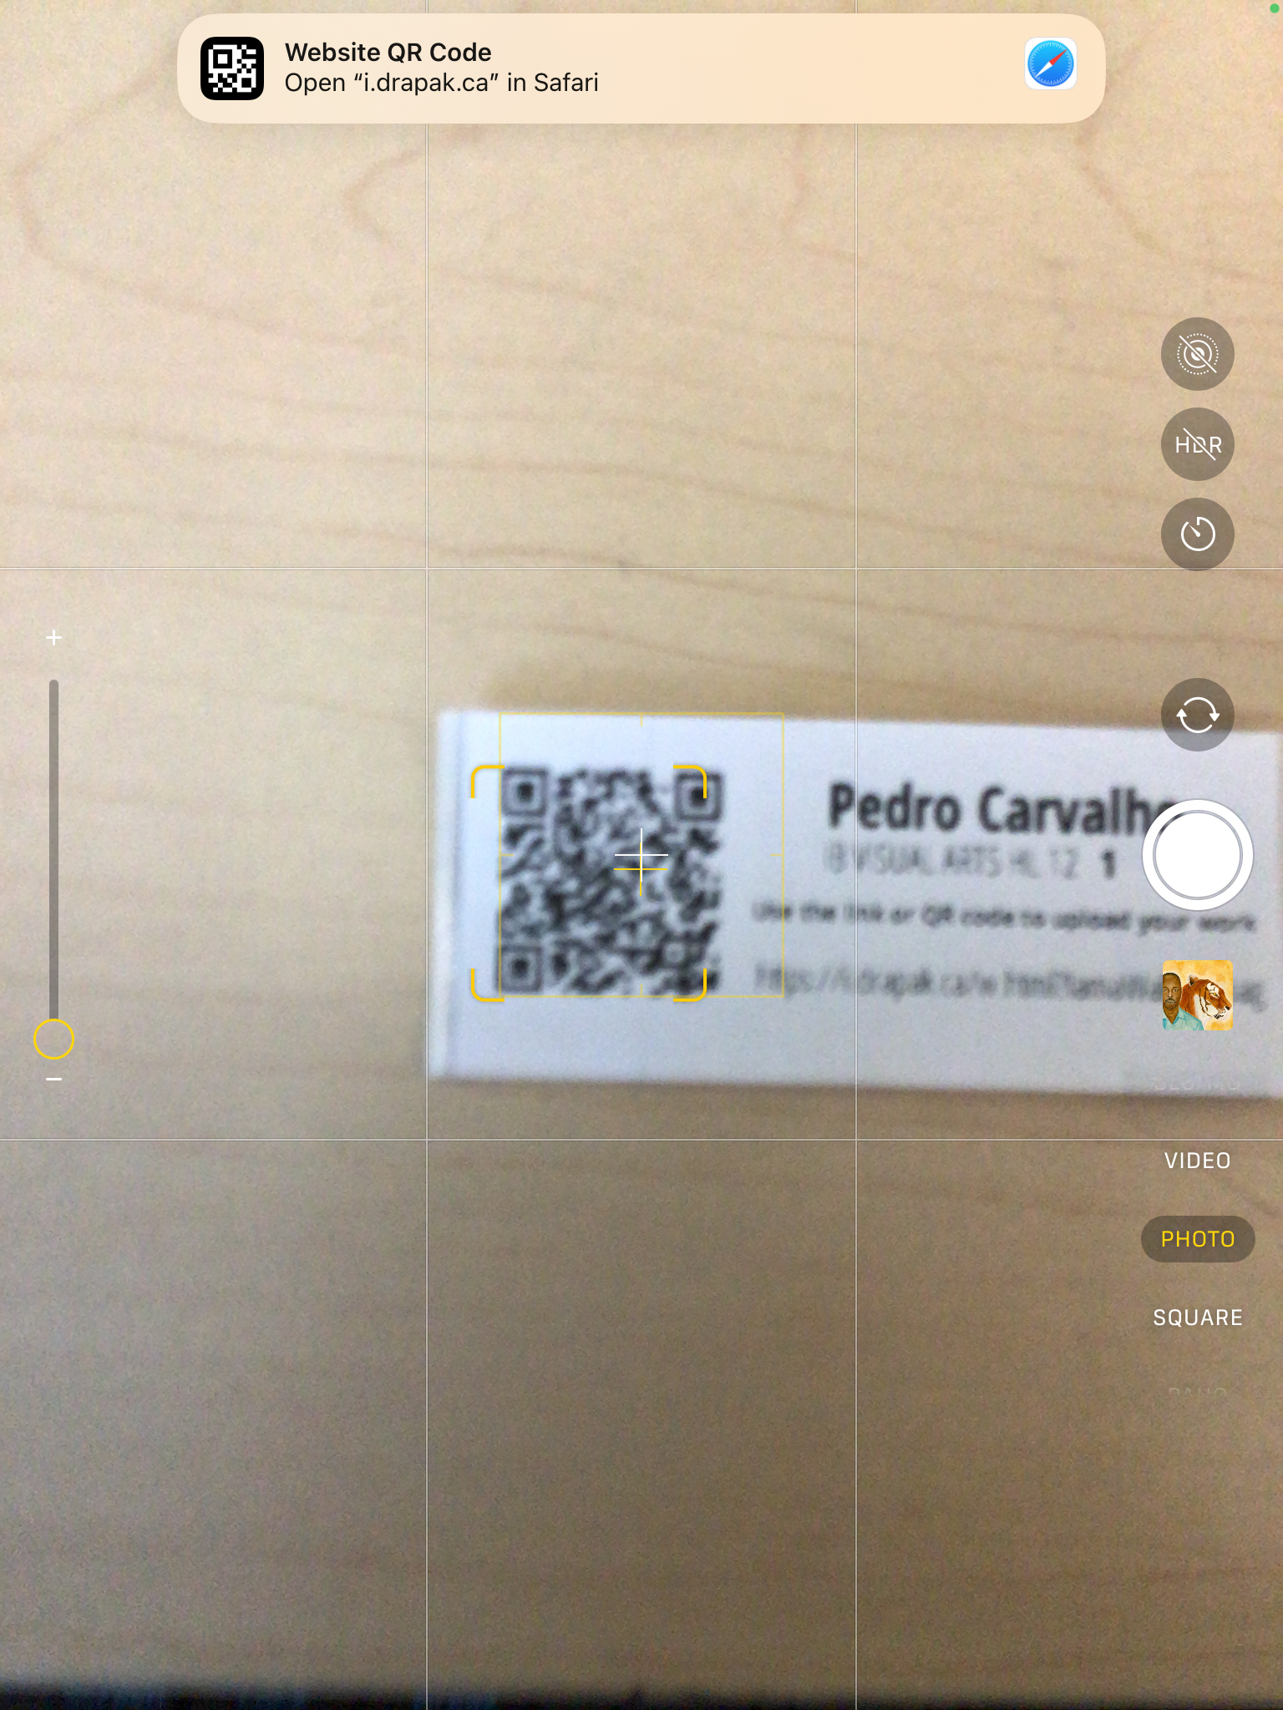
Ask your teacher to take a photo of your work
የስራዎን ፎቶ እንዲያነሳ አስተማሪዎን ይጠይቁ
اطلب من معلمك أن يلتقط صورة لعملك
Demana al teu professor/a que faci una foto de la teva feina
让你的老师给你的作品拍照
از معلمتان بخواهید از کارتان عکس بگیرد
अपने शिक्षक से अपने काम की तस्वीर लेने के लिए कहें
先生にあなたの作品の写真を撮ってもらいましょう
선생님께 당신의 작품 사진을 찍어달라고 부탁하세요
Ji mamosteyê/a xwe bixwaze ku wêneyekî xebata te bigire
Peça ao seu professor para tirar uma foto do seu trabalho
ਆਪਣੇ ਅਧਿਆਪਕ ਨੂੰ ਆਪਣੇ ਕੰਮ ਦੀ ਫੋਟੋ ਖਿੱਚਣ ਲਈ ਕਹੋ।
Попросите учителя сфотографировать вашу работу.
Weydii macalinkaaga inuu sawir ka qaado shaqadaada
Pídele a tu profesor que tome una foto de tu trabajo.
Mwambie mwalimu wako apige picha ya kazi yako
Hilingin sa iyong guro na kumuha ng larawan ng iyong gawa
Öğretmeninizden çalışmanızın fotoğrafını çekmesini isteyin
Попросіть свого вчителя сфотографувати вашу роботу
Yêu cầu giáo viên chụp ảnh bài làm của bạn
Notes:
Current Art 10 languages next to English, Summer 2025 generated on 10/26/2025
Ask your teacher to take a photo of your work
===
shqiptare - Albanian
Kërkoji mësuesit/mësueses të të bëjë një foto të punës tënde
አማርኛ - Amharic
የስራዎን ፎቶ እንዲያነሳ አስተማሪዎን ይጠይቁ
عربي - Arabic
اطلب من معلمك أن يلتقط صورة لعملك
հայերեն - Armenian
Խնդրեք ձեր ուսուցչին լուսանկարել ձեր աշխատանքը
Català - Catalan
Demana al teu professor/a que faci una foto de la teva feina
中文 - Chinese
让你的老师给你的作品拍照
Nederlands - Dutch
Vraag je leraar om een ​​foto van je werk te maken
فارسی - Farsi
از معلمتان بخواهید از کارتان عکس بگیرد
Français - French
Demandez à votre professeur de prendre une photo de votre travail
Deutsch - German
Bitten Sie Ihren Lehrer, ein Foto Ihrer Arbeit zu machen
ગુજરાતી - Gujarati
તમારા શિક્ષકને તમારા કામનો ફોટો લેવા કહો.
हिंदी - Hindi
अपने शिक्षक से अपने काम की तस्वीर लेने के लिए कहें
Italiano - Italian
Chiedi al tuo insegnante di scattare una foto del tuo lavoro
日本語 - Japanese
先生にあなたの作品の写真を撮ってもらいましょう
한국어 - Korean
선생님께 당신의 작품 사진을 찍어달라고 부탁하세요
Kurdî - Kurdish
Ji mamosteyê/a xwe bixwaze ku wêneyekî xebata te bigire
Melayu - Malay
Minta guru anda mengambil gambar kerja anda
മലയാളം - Malayalam
നിങ്ങളുടെ ജോലിയുടെ ഒരു ഫോട്ടോ എടുക്കാൻ അധ്യാപകനോട് ആവശ്യപ്പെടുക.
नेपाली - Nepali
आफ्नो शिक्षकलाई आफ्नो कामको फोटो खिच्न भन्नुहोस्।
پښتو - Pashto
له خپل ښوونکي څخه وغواړئ چې ستاسو د کار عکس واخلي
Português - Portuguese
Peça ao seu professor para tirar uma foto do seu trabalho
ਪੰਜਾਬੀ - Punjabi
ਆਪਣੇ ਅਧਿਆਪਕ ਨੂੰ ਆਪਣੇ ਕੰਮ ਦੀ ਫੋਟੋ ਖਿੱਚਣ ਲਈ ਕਹੋ।
Русский - Russian
Попросите учителя сфотографировать вашу работу.
српски - Serbian
Замолите наставника да вам фотографише рад
Soomaali - Somali
Weydii macalinkaaga inuu sawir ka qaado shaqadaada
Español - Spanish
Pídele a tu profesor que tome una foto de tu trabajo.
basa Sunda - Sundanese
Tanya guru anjeun nyandak poto karya anjeun
kiswahili - Swahili
Mwambie mwalimu wako apige picha ya kazi yako
svenska - Swedish
Be din lärare att ta ett foto på ditt arbete
Tagalog
Hilingin sa iyong guro na kumuha ng larawan ng iyong gawa
தமிழ் - Tamil
உங்கள் ஆசிரியரிடம் உங்கள் வேலையைப் புகைப்படம் எடுக்கச் சொல்லுங்கள்.
แบบไทย - Thai
ขอให้ครูถ่ายรูปงานของคุณ
Türkçe - Turkish
Öğretmeninizden çalışmanızın fotoğrafını çekmesini isteyin
Українська - Ukrainian
Попросіть свого вчителя сфотографувати вашу роботу
اردو - Urdu
اپنے استاد سے اپنے کام کی تصویر لینے کو کہیں۔
Tiếng Việt - Vietnamese
Yêu cầu giáo viên chụp ảnh bài làm của bạn

Slide 66
Wait for clean up time!
Dump your water in the sink closest to the door.
Stack your containers next to the sink.
Do not clean out your palette.
You will add water and use it again tomorrow.
Fold your booklet open and stack it on top of your palette to dry.
Put your palette and booklet away inside your cubby.
Is your cubby full?
Give me your old portrait and depth drawing booklets to recycle!
Notes:
Record Art 10 translations in notes only, Summer 2025 generated on 10/26/2025
Wait for clean up time! Dump your water in the sink closest to the door. Stack your containers next to the sink. Do not clean out your palette. You will add water and use it again tomorrow. Fold your booklet open and stack it on top of your palette to dry. Put your palette and booklet away inside your cubby. Is your cubby full? Give me your old portrait and depth drawing booklets to recycle!
===
shqiptare - Albanian
Prit kohën e pastrimit! Hidhe ujin në lavamanin më afër derës. Vendos enët pranë lavamanit. Mos e pastro paletën. Do të shtosh ujë dhe do ta përdorësh përsëri nesër. Palose broshurën dhe vendose sipër paletës që të thahet. Vendos paletën dhe broshurën brenda dollapit tënd. A është dollapi plot? Më jep broshurat e vjetra të portreteve dhe vizatimeve të thellësisë për t'i ricikluar!
አማርኛ - Amharic
የጽዳት ጊዜ ይጠብቁ! ውሃዎን ወደ በሩ በጣም ቅርብ በሆነ ገንዳ ውስጥ ይጥሉት። መያዣዎችዎን ከመታጠቢያ ገንዳው አጠገብ ያከማቹ። ቤተ-ስዕልዎን አያጽዱ። ውሃ ጨምረህ ነገ እንደገና ትጠቀማለህ። ቡክሌቱን አጣጥፈው እንዲደርቅ ከፓልቴልዎ ላይ ይክሉት። ቤተ-ስዕልዎን እና ቡክሌትዎን በኩቢዎ ውስጥ ያስቀምጡ። የእርስዎ ኩቢ ሞልቷል? እንደገና ጥቅም ላይ ለማዋል የድሮውን የቁም እና ጥልቀት ሥዕል ቡክሌቶችን ስጠኝ!
عربي - Arabic
انتظر وقت التنظيف! صبّ الماء في الحوض الأقرب إلى الباب. رتّب أوعية الرسم بجانب الحوض. لا تنظّف لوحتك، ستضيف الماء وتستخدمه غدًا. اطوِ كُتيّبك وافتحه وضعْه فوق لوحتك ليجف. ضع لوحتك وكُتيّبك في خزانتك. هل خزانتك ممتلئة؟ أعطني كُتيّبات رسم البورتريه والرسم العميق القديمة لإعادة تدويرها!
հայերեն - Armenian
Սպասեք մաքրման ժամանակին։ Ջուրը լցրեք դռանը ամենամոտ լվացարանի մեջ։ Տարաները դասավորեք լվացարանի կողքին։ Մի՛ մաքրեք ձեր պալիտրաը։ Դուք ջուր կավելացնեք և այն կրկին կօգտագործեք վաղը։ Բացեք ձեր գրքույկը և դասավորեք այն պալիտրաի վրա, որպեսզի չորանա։ Պալիտրաը և գրքույկը դրեք ձեր պահեստային տարածքում։ Ձեր պահեստային տարածքը լի՞ է։ Տվեք ինձ ձեր հին դիմանկարների և խորության նկարների գրքույկները վերամշակելու համար։
Català - Catalan
Espereu que arribi l'hora de netejar! Aboqueu l'aigua a la pica més propera a la porta. Apileu els recipients al costat de la pica. No buideu la paleta. Hi afegireu aigua i la tornareu a utilitzar demà. Obriu el fullet i apileu-lo a sobre de la paleta perquè s'assequi. Guardeu la paleta i el fullet dins del vostre armari. El vostre armari està ple? Doneu-me els vostres vells fullets de retrats i dibuix de profunditat per reciclar-los!
中文 - Chinese
等待清理时间！把水倒进离门最近的水槽。把容器堆放在水槽旁边。不要清洗调色板。明天加水再用。把小册子折开，叠放在调色板上晾干。把调色板和小册子放进你的储物柜里。你的储物柜满了吗？把你的旧肖像画和深度画册给我，让我回收利用！
Nederlands - Dutch
Wacht tot het tijd is om op te ruimen! Gooi je water in de gootsteen die het dichtst bij de deur staat. Zet je bakjes naast de gootsteen. Maak je palet niet schoon. Je vult het met water en gebruikt het morgen weer. Vouw je boekje open en leg het op je palet om te drogen. Berg je palet en boekje op in je opbergvak. Is je opbergvak vol? Geef me je oude portret- en dieptetekenboekjes om te recyclen!
فارسی - Farsi
صبر کن تا وقت تمیزکاری برسد! آب را در سینک نزدیک به در بریز. ظرف‌هایت را کنار سینک بچین. پالت را تمیز نکن. فردا دوباره آب اضافه می‌کنی و از آن استفاده می‌کنی. دفترچه‌ات را تا بزن و روی پالت بچین تا خشک شود. پالت و دفترچه‌ات را داخل کمدت بگذار. آیا کمدت پر شده است؟ دفترچه‌های نقاشی پرتره و عمق قدیمی‌ات را بده تا بازیافت کنم!
Français - French
Attendez l'heure du rangement ! Videz votre eau dans l'évier le plus proche de la porte. Empilez vos récipients près de l'évier. Ne nettoyez pas votre palette. Vous ajouterez de l'eau et la réutiliserez demain. Dépliez votre livret et empilez-le sur votre palette pour le faire sécher. Rangez votre palette et votre livret dans votre casier. Votre casier est plein ? Donnez-moi vos vieux livrets de portraits et de dessins en profondeur pour que je les recycle !
Deutsch - German
Warte auf die Aufräumzeit! Schütte das Wasser in das Waschbecken neben der Tür. Stapele deine Behälter neben dem Waschbecken. Reinige deine Palette nicht. Du wirst Wasser hinzufügen und sie morgen wieder verwenden. Falte dein Heft auf und lege es zum Trocknen auf deine Palette. Lege Palette und Heft in dein Fach. Ist dein Fach voll? Gib mir deine alten Porträt- und Tiefenzeichnungshefte zum Recyceln!
ગુજરાતી - Gujarati
સફાઈ સમયની રાહ જુઓ! તમારા પાણીને દરવાજાની સૌથી નજીકના સિંકમાં નાખો. સિંકની બાજુમાં તમારા કન્ટેનર મૂકો. તમારા પેલેટને સાફ કરશો નહીં. તમે પાણી ઉમેરશો અને કાલે ફરીથી તેનો ઉપયોગ કરશો. તમારી પુસ્તિકાને ખોલીને ગડી નાખો અને તેને તમારા પેલેટની ઉપર સૂકવવા માટે મૂકો. તમારા પેલેટ અને પુસ્તિકાને તમારા ક્યુબીની અંદર મૂકો. શું તમારું ક્યુબી ભરાઈ ગયું છે? મને તમારા જૂના પોટ્રેટ અને ડેપ્થ ડ્રોઇંગ પુસ્તિકાઓ રિસાયકલ કરવા માટે આપો!
हिंदी - Hindi
सफाई के समय का इंतज़ार करो! अपना पानी दरवाज़े के पास वाले सिंक में डाल दो। अपने बर्तन सिंक के पास रख दो। अपने पैलेट को साफ़ मत करो। तुम पानी डालोगे और कल फिर इस्तेमाल करोगे। अपनी पुस्तिका को मोड़ो और उसे पैलेट के ऊपर सूखने के लिए रख दो। अपने पैलेट और पुस्तिका को अपने क्यूबी में रख दो। क्या तुम्हारा क्यूबी भर गया है? मुझे अपनी पुरानी पोर्ट्रेट और डेप्थ ड्रॉइंग पुस्तिकाएँ रीसायकल करने के लिए दे दो!
Italiano - Italian
Aspetta che sia ora di pulire! Versa l'acqua nel lavandino più vicino alla porta. Metti i contenitori accanto al lavandino. Non pulire la tavolozza. Aggiungerai acqua e la riutilizzerai domani. Apri il libretto e impilalo sulla tavolozza per farlo asciugare. Riponi tavolozza e libretto nel tuo scompartimento. Il tuo scompartimento è pieno? Dammi i tuoi vecchi libretti di ritratti e disegni di profondità da riciclare!
日本語 - Japanese
片付けの時間まで待ちましょう！水はドアに一番近いシンクに捨てましょう。容器はシンクの横に重ねて置いてください。パレットは洗わないでください。明日また水を足して使います。小冊子は折りたたんでパレットの上に重ね、乾かしましょう。パレットと小冊子は収納棚にしまっておきましょう。収納棚がいっぱいですか？古くなった肖像画やデッサン用の小冊子をリサイクルに出しますので、ぜひお持ちください！
한국어 - Korean
정리할 시간까지 기다려요! 문에서 가장 가까운 싱크대에 물을 버리세요. 용기는 싱크대 옆에 쌓아 두세요. 팔레트는 비우지 마세요. 물은 내일 다시 넣어서 사용해야 하니까요. 책자를 펼쳐 팔레트 위에 쌓아 말리세요. 팔레트와 책자는 수납장에 넣어 두세요. 수납장이 가득 찼나요? 오래된 초상화와 심도 드로잉 책자를 재활용해 주세요!
Kurdî - Kurdish
Li benda dema paqijkirinê bisekinin! Ava xwe berdin nav lavaboyê ya herî nêzîkî derî. Qutîyên xwe li kêleka lavaboyê rêz bikin. Paleta xwe paqij nekin. Hûn ê avê lê zêde bikin û sibê dîsa bikar bînin. Deftera xwe vekin û li ser paleta xwe rêz bikin da ku hişk bibe. Palet û deftera xwe têxin nav qutiya xwe ya razanê. Qefesa we tijî ye? Defterên portre û xêzkirina kûrahiyê yên kevin bidin min ku ez ji nû ve bikar bînim!
Melayu - Malay
Tunggu masa pembersihan! Buang air anda di sinki yang paling hampir dengan pintu. Susun bekas anda di sebelah sinki. Jangan bersihkan palet anda. Anda akan menambah air dan menggunakannya semula esok. Lipat buku kecil anda dan susunkannya di atas palet anda untuk kering. Letakkan palet dan buku kecil anda di dalam cubby anda. Adakah cubby anda penuh? Berikan saya potret lama anda dan buku kecil lukisan mendalam untuk dikitar semula!
മലയാളം - Malayalam
വൃത്തിയാക്കൽ സമയത്തിനായി കാത്തിരിക്കുക! വാതിലിനടുത്തുള്ള സിങ്കിൽ വെള്ളം ഒഴിക്കുക. സിങ്കിനടുത്തായി നിങ്ങളുടെ പാത്രങ്ങൾ അടുക്കി വയ്ക്കുക. നിങ്ങളുടെ പാലറ്റ് വൃത്തിയാക്കരുത്. നിങ്ങൾ വെള്ളം ചേർത്ത് നാളെ വീണ്ടും ഉപയോഗിക്കും. നിങ്ങളുടെ ബുക്ക്‌ലെറ്റ് മടക്കി ഉണക്കാൻ പാലറ്റിന് മുകളിൽ അടുക്കി വയ്ക്കുക. നിങ്ങളുടെ പാലറ്റും ബുക്ക്‌ലെറ്റും നിങ്ങളുടെ ക്യൂബിക്കുള്ളിൽ വയ്ക്കുക. നിങ്ങളുടെ ക്യൂബി നിറഞ്ഞിട്ടുണ്ടോ? പുനരുപയോഗത്തിനായി നിങ്ങളുടെ പഴയ പോർട്രെയ്റ്റും ഡെപ്ത് ഡ്രോയിംഗ് ബുക്ക്‌ലെറ്റുകളും എനിക്ക് തരൂ!
नेपाली - Nepali
सफा गर्ने समय पर्खनुहोस्! ढोकाको नजिकैको सिङ्कमा आफ्नो पानी खन्याउनुहोस्। सिङ्कको छेउमा आफ्ना कन्टेनरहरू थुपार्नुहोस्। आफ्नो प्यालेट सफा नगर्नुहोस्। तपाईंले पानी थप्नुहुनेछ र भोलि फेरि प्रयोग गर्नुहुनेछ। आफ्नो पुस्तिका खोल्नुहोस् र सुकाउनको लागि आफ्नो प्यालेटको माथि स्ट्याक गर्नुहोस्। आफ्नो प्यालेट र पुस्तिकालाई आफ्नो क्यूबी भित्र राख्नुहोस्। के तपाईंको क्यूबी भरिएको छ? मलाई रिसाइकल गर्न आफ्नो पुरानो पोर्ट्रेट र गहिराइ रेखाचित्र पुस्तिकाहरू दिनुहोस्!
پښتو - Pashto
د پاکولو وخت ته انتظار وکړئ! خپلې اوبه دروازې ته نږدې په سینک کې واچوئ. خپل کانتینرونه د سینک تر څنګ ځای پر ځای کړئ. خپل پالټ مه پاکوئ. تاسو به اوبه اضافه کړئ او سبا به یې بیا وکاروئ. خپله کتابچه خلاصه کړئ او د خپل پالټ په سر کې یې د وچولو لپاره ځای پر ځای کړئ. خپل پالټ او کتابچه په خپل کیوبي کې دننه کېږدئ. ایا ستاسو کیوبي ډکه ده؟ خپل زاړه انځور او د ژور انځور کولو کتابچې ماته د بیا کارولو لپاره راکړئ!
Português - Portuguese
Aguarde a hora da limpeza! Despeje a água na pia mais próxima da porta. Empilhe os recipientes ao lado da pia. Não limpe a paleta. Você adicionará água e a usará novamente amanhã. Abra o livreto e empilhe-o sobre a paleta para secar. Guarde a paleta e o livreto dentro do seu armário. O armário está cheio? Me deem seus velhos cadernos de retratos e desenhos de profundidade para reciclar!
ਪੰਜਾਬੀ - Punjabi
ਸਫਾਈ ਦੇ ਸਮੇਂ ਦੀ ਉਡੀਕ ਕਰੋ! ਆਪਣਾ ਪਾਣੀ ਦਰਵਾਜ਼ੇ ਦੇ ਸਭ ਤੋਂ ਨੇੜੇ ਵਾਲੇ ਸਿੰਕ ਵਿੱਚ ਸੁੱਟ ਦਿਓ। ਆਪਣੇ ਡੱਬਿਆਂ ਨੂੰ ਸਿੰਕ ਦੇ ਕੋਲ ਰੱਖੋ। ਆਪਣੇ ਪੈਲੇਟ ਨੂੰ ਸਾਫ਼ ਨਾ ਕਰੋ। ਤੁਸੀਂ ਪਾਣੀ ਪਾਓਗੇ ਅਤੇ ਕੱਲ੍ਹ ਇਸਨੂੰ ਦੁਬਾਰਾ ਵਰਤੋਗੇ। ਆਪਣੀ ਕਿਤਾਬਚਾ ਖੋਲ੍ਹ ਕੇ ਮੋੜੋ ਅਤੇ ਇਸਨੂੰ ਸੁੱਕਣ ਲਈ ਆਪਣੇ ਪੈਲੇਟ ਦੇ ਉੱਪਰ ਰੱਖੋ। ਆਪਣੀ ਪੈਲੇਟ ਅਤੇ ਕਿਤਾਬਚੇ ਨੂੰ ਆਪਣੇ ਕਿਊਬੀ ਦੇ ਅੰਦਰ ਰੱਖੋ। ਕੀ ਤੁਹਾਡਾ ਕਿਊਬੀ ਭਰਿਆ ਹੋਇਆ ਹੈ? ਮੈਨੂੰ ਰੀਸਾਈਕਲ ਕਰਨ ਲਈ ਆਪਣੇ ਪੁਰਾਣੇ ਪੋਰਟਰੇਟ ਅਤੇ ਡੂੰਘਾਈ ਡਰਾਇੰਗ ਕਿਤਾਬਚੇ ਦਿਓ!
Русский - Russian
Дождитесь уборки! Вылейте воду в раковину, ближайшую к двери. Поставьте ёмкости рядом с раковиной. Не мойте палитру. Завтра вы снова нальёте воды и будете использовать её. Разверните буклет и положите его на палитру, чтобы он высох. Уберите палитру и буклет в шкафчик. Ваш шкафчик полон? Отдайте мне на переработку ваши старые буклеты для портретов и рисования объёмом!
српски - Serbian
Сачекај време за чишћење! Сипај воду у судоперу најближу вратима. Сложи посуде поред судопере. Не празни палету. Додаћеш воду и поново је употребити сутра. Пресавиј књижицу и сложи је на палету да се осуши. Стави палету и књижицу у преграду. Да ли ти је преграда пуна? Дај ми своје старе књижице са портретима и дубинским цртежима да рециклирам!
Soomaali - Somali
Sug wakhtiga nadiifinta! Biyahaaga ku shub saxanka ugu dhow albaabka. Ku dheji weelashaada saxanka agtiisa. Ha nadiifin palette-gaaga. Waxaad ku dari doontaa biyo oo mar labaad isticmaal berrito. Laabi buug-yarahaaga oo fur oo ku dheji dusha palette-gaaga si aad u engegto. Geli palette-gaaga iyo buug-yarahaaga gudaha cubbykaaga. Cubbykaaga ma buuxaa? I sii sawirkaagii hore iyo buugaag-gacmeedka qotodheer si aan dib u warshadeeyo!
Español - Spanish
¡Espera a que llegue la hora de limpiar! Tira el agua en el fregadero más cercano a la puerta. Apila los recipientes junto al fregadero. No vacíes la paleta. Agregarás agua y la usarás de nuevo mañana. Abre el cuadernillo y apílalo encima de la paleta para que se seque. Guarda la paleta y el cuadernillo en tu cubículo. ¿Está lleno tu cubículo? ¡Dame tus viejos cuadernillos de retratos y dibujos de profundidad para reciclar!
basa Sunda - Sundanese
Antosan waktos beberesih! Dump cai anjeun dina tilelep pangdeukeutna ka panto. Tumpuk wadah anjeun gigireun tilelep. Ulah ngabersihan kaluar palette Anjeun. Anjeun bakal nambahkeun cai jeung make deui isukan. Buka buklet anjeun sareng tumpukan dina luhureun palette anjeun dugi ka garing. Pasang palette sareng buklet anjeun ka jero cubby anjeun. Naha cubby anjeun pinuh? Pasihan abdi potret lami sareng buklet gambar jero anjeun pikeun didaur ulang!
kiswahili - Swahili
Subiri wakati wa kusafisha! Mwaga maji yako kwenye sinki iliyo karibu na mlango. Weka vyombo vyako karibu na sinki. Usifute palette yako. Utaongeza maji na kutumia tena kesho. Kunja kijitabu chako na kukiweka juu ya palette yako ili kikauke. Weka palette yako na kijitabu ndani ya cubby yako. Je! mtoto wako amejaa? Nipe taswira yako ya zamani na vijitabu vya kuchora vya kina ili kuchakatwa tena!
svenska - Swedish
Vänta tills det är dags att städa! Häll vattnet i diskhon närmast dörren. Stapla dina behållare bredvid diskhon. Rengör inte din palett. Du kommer att fylla på med vatten och använda det igen imorgon. Vik upp ditt häfte och stapla det ovanpå din palett för att torka. Ställ undan din palett och häfte i ditt fack. Är ditt fack fullt? Ge mig dina gamla porträtt- och djupteckningshäften så att jag kan återvinna dem!
Tagalog
Maghintay para sa oras ng paglilinis! Itapon ang iyong tubig sa lababo na pinakamalapit sa pinto. Isalansan ang iyong mga lalagyan sa tabi ng lababo. Huwag linisin ang iyong palette. Magdadagdag ka ng tubig at gamitin ulit bukas. I-fold ang iyong buklet na bukas at isalansan ito sa ibabaw ng iyong palette upang matuyo. Ilagay ang iyong palette at booklet sa loob ng iyong cubby. Puno na ba ang cubby mo? Ibigay sa akin ang iyong lumang portrait at depth drawing booklet para i-recycle!
தமிழ் - Tamil
சுத்தம் செய்யும் நேரத்திற்காக காத்திருங்கள்! கதவுக்கு அருகில் உள்ள சிங்க்கில் உங்கள் தண்ணீரை ஊற்றவும். உங்கள் கொள்கலன்களை சிங்க்கிற்கு அருகில் அடுக்கி வைக்கவும். உங்கள் பேலட்டை சுத்தம் செய்ய வேண்டாம். நீங்கள் நாளை தண்ணீரைச் சேர்த்து மீண்டும் பயன்படுத்துவீர்கள். உங்கள் சிறு புத்தகத்தை மடித்து திறந்து உலர உங்கள் பேலட்டின் மேல் அடுக்கி வைக்கவும். உங்கள் பேலட்டையும் சிறு புத்தகத்தையும் உங்கள் கியூபிக்குள் வைக்கவும். உங்கள் கியூபி நிரம்பியதா? மறுசுழற்சி செய்ய உங்கள் பழைய உருவப்படம் மற்றும் ஆழம் வரைதல் சிறு புத்தகங்களை எனக்குக் கொடுங்கள்!
แบบไทย - Thai
รอเวลาทำความสะอาด! เทน้ำลงในอ่างที่ใกล้ประตูที่สุด วางภาชนะไว้ข้างอ่าง อย่าล้างจาน เพราะพรุ่งนี้คุณจะเติมน้ำและใช้มันอีก พับสมุดของคุณเปิดออกแล้ววางทับบนจานสีเพื่อให้แห้ง เก็บจานสีและสมุดไว้ในช่องเก็บของ ช่องเก็บของของคุณเต็มหรือยัง? เอาสมุดวาดภาพบุคคลและสมุดวาดเส้นเก่าของคุณมาให้ฉันรีไซเคิล!
Türkçe - Turkish
Temizlik zamanını bekleyin! Suyunuzu kapıya en yakın lavaboya boşaltın. Kaplarınızı lavabonun yanına istifleyin. Paletinizi temizlemeyin. Su ekleyip yarın tekrar kullanacaksınız. Kitapçığınızı katlayın ve kuruması için paletinizin üzerine koyun. Paletinizi ve kitapçığınızı dolabınıza kaldırın. Dolabınız dolu mu? Geri dönüşüm için eski portre ve derinlik çizim kitapçıklarınızı bana verin!
Українська - Ukrainian
Зачекай на час прибирання! Вилий воду в раковину, що найближче до дверей. Постав контейнери поруч із раковиною. Не спустошай палітру. Ти додаси воду та використаєш її знову завтра. Розгорни буклет і поклади його на палітру, щоб вона висохла. Поклади палітру та буклет у свою шухлядку. Твоя шухляда повна? Віддай мені свої старі буклети з портретами та глибинними малюнками на переробку!
اردو - Urdu
صفائی کے وقت کا انتظار کریں! اپنے پانی کو دروازے کے قریب ترین سنک میں ڈالیں۔ اپنے کنٹینرز کو سنک کے ساتھ لگائیں۔ اپنے پیلیٹ کو صاف نہ کریں۔ آپ پانی ڈال کر کل دوبارہ استعمال کریں گے۔ اپنے کتابچے کو کھول کر تہہ کریں اور اسے اپنے پیلیٹ کے اوپر رکھ کر خشک کریں۔ اپنے پیلیٹ اور کتابچہ کو اپنے کیوبی کے اندر رکھیں۔ کیا آپ کا کیوب بھرا ہوا ہے؟ مجھے ری سائیکل کرنے کے لیے اپنا پرانا پورٹریٹ اور گہرائی والی ڈرائنگ کتابچے دیں!
Tiếng Việt - Vietnamese
Đợi đến giờ dọn dẹp! Đổ nước vào bồn rửa gần cửa nhất. Xếp các hộp đựng cạnh bồn rửa. Đừng rửa bảng màu. Bạn sẽ đổ nước vào và sử dụng lại vào ngày mai. Gấp tập sách hướng dẫn lại và đặt lên trên bảng màu cho khô. Cất bảng màu và tập sách hướng dẫn vào ngăn kéo. Ngăn kéo của bạn đã đầy chưa? Hãy cho tôi những tập sách vẽ chân dung và chiều sâu cũ của bạn để tái chế nhé!

